Slide 1

-----ADAM TO DAVID-----
(Week 2 of BTS)
-----ADAN A DAVID-----
(Semana 2 de la BTS)

Slide 2
Ancient Biblical Texts and Writing
Antiguos Textos y Escrituras Bíblicas

Slide 3
THE HEBREW BIBLE (Old Testament)
Three Collections
Torah Nebiim Kethubim
Genesis Former Prophets Psalms
Exodus Joshua Proverbs
Leviticus Judges Job
Numbers Samuel Megilloth (five rolls)
Deuteronomy Kings Song of Songs
Latter Prophets Ruth
Isaiah Lamentations
Jeremiah Esther
Ezekiel Ecclesiastes
The Twelve Daniel
Ezra-Nehemiah
Chronicles
ADAM TO DAVID
These 24 books are the same as the 39 in the English Old Testament.

Slide 4
LA BIBLIA HEBREA (Antiguo Testamento)
Tres Colecciones
Torá Nevi’im Ketuvim
Génesis Profetas Tempranos Salmos
Éxodo Josué Proverbios
Levítico Jueces Job
Números Samuel Megillot (cinco rollos)
Deuteronomio Reyes Cantar de los Cantares
Profetas Tardíos Rut
Isaías Lamentaciones
Jeremías Ester
Ezequiel Eclesiastes
Los Doce Daniel
Esdras-Nehemías
Crónicas
ADAM A DAVID
Estos 24 libros son lo mismo que los 39 del Antiguo Testamento en Español*

Slide 5
The Text of the Hebrew Bible
Our primary text of the Old Testament is the Leningrad Codex.
Known as the Masoretic Text (after the Jewish family of scribes called the Masoretes in the Middle Ages), this text dates to 1008-1009 AD.
Most earlier Hebrew Texts were buried reverently after they were well-worn, and subsequent copies were then made.
The Dead Sea Scrolls are a millennium older, but they are fragmented. They are helpful but not complete.
Hence, the Masoretic Text is the starting place for all Old Testament translation.

Slide 6
El Texto de la Biblia Hebrea
Nuestro texto principal del Antiguo Testamento es el Códice de Leningrado.
Conocido como el Texto Masorético (después de la familia judía de escribas llamados Masoretas en la Edad Media), este texto data de 1008-1009 d.C.
La mayoría de los Textos Hebreos anteriores fueron enterrados con reverencia después de que se usaron mucho, y luego se hicieron copias posteriores.
Los Rollos del Mar Muerto son un milenio más antiguos, pero están fragmentados. Son útiles pero no completos.
Por lo tanto, el Texto Masorético es el punto de partida para toda la traducción del Antiguo Testamento.

Slide 7
Supplements to the Masoretic Text
Several important supplements to the Masoretic Text assist in the task of Bible translation. These include:
Dead Sea Scrolls (fragmented texts from Qumran dating to before the time of Jesus, ca. 200 BC)
Septuagint (translation of the Hebrew Bible into Greek from about 250 BC)
Targums (Aramaic paraphrases and translations of the Hebrew Bible for the synagogue from about the time of Jesus)

Slide 8
Suplementos al Texto Masorético
Varios suplementos importantes del Texto Masorético ayudan en la tarea de traducción de la Biblia. Éstos incluyen:
Rollos del Mar Muerto (textos fragmentados de Qumrán que datan de antes de la época de Jesús, ca. 200 a. C.)
Septuaginta (traducción de la Biblia hebrea al griego de aproximadamente 250 a. C.)
Tárgum (paráfrasis arameas y traducciones de la Biblia hebrea para la sinagoga de la época de Jesús)

Slide 9
TEXTS and TRANSLATIONS (NRSV notes)
5 HEBREW/ARAMAIC 5 TRANSLATIONS
Dead Sea Scrolls (Q Ms)
Aramaic(Tg) Latin (Vg)
Syriac (Syr) Pointed Hebrew (MT)
Septuagint (LXX) Theodotion (Gk)* Unpointed Hebrew (Heb)
2nd Century Birth 9th Century
BC of Christ AD
*Theodotion was a Jewish convert to Christianity near the close of the 2nd century. He did not offer a new version of the LXX, but he did revise an existing Greek version following the Hebrew and Aramaic texts.

Slide 10
TEXTOS y TRADUCCIONES (Notas de la NRSV)
5 HEBREO/ARAMEO 5 TRADUCCIONES
Rollos del Mar Muerto (Q Ms)
Arameo(Tg) Latín (Vg)
Siriaco (Syr) Hebreo con Puntuación (MT)
Septuagint (LXX) Theodotion (Gk)* Hebreo sin Puntuación (Heb)
2^{ndo} Siglo Nacimiento 9^{no} Siglo
AC de Cristo AD
*Theodotion era un Judío convertido al Cristianismo cerca del final del 2^{ndo} siglo. Él no ofreció una nueva versión de la LXX, pero sí revisó un versión existente del Griego siguiendo los textos Hebreos y Arameos.

Slide 11
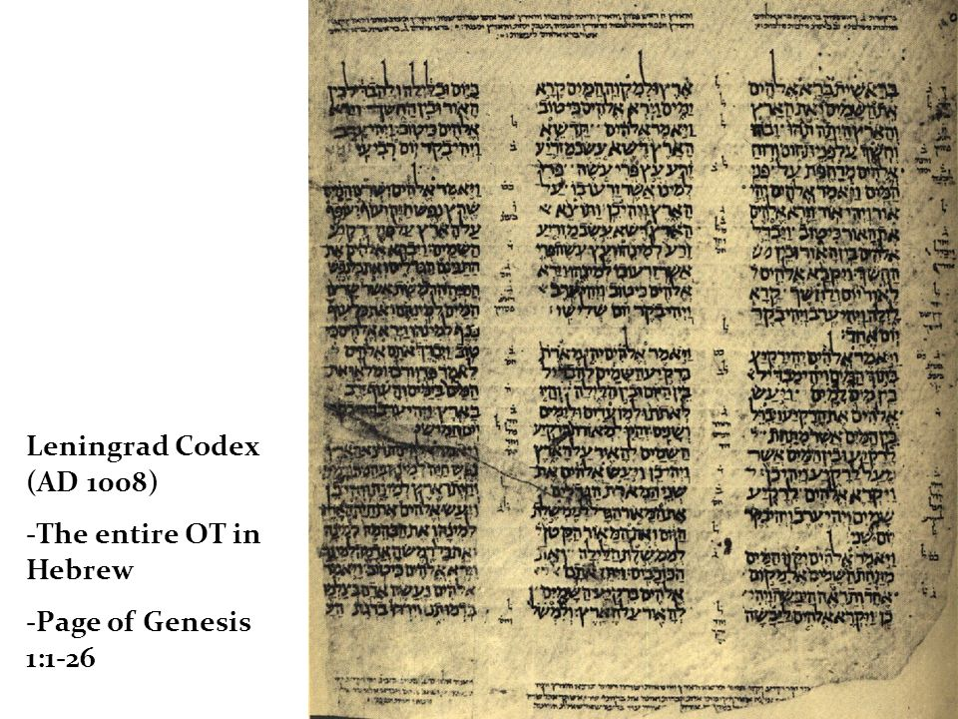
Leningrad Codex (AD 1008)
Entire OT in Hebrew
Page 1 of Genesis (1:1-26)
National Library of Russia
(St. Petersburg)

Slide 12
Codex de Leningrado (1008 DC)
El AT completo en Hebreo
Página 1 de Génesis (1:1-26)
Biblioteca Nacional Rusa
(San Petersburgo)

Slide 13
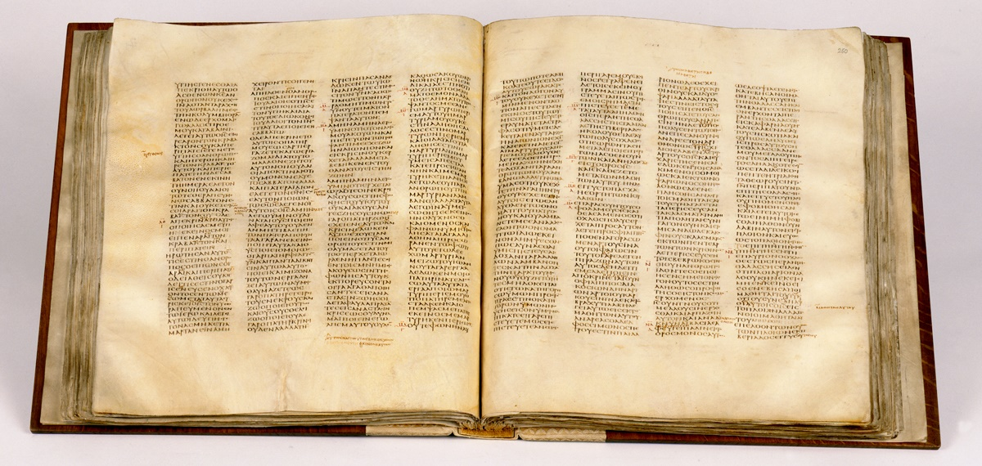
Codex Sinaiticus, 4th century Septuagint and New Testament
(British Library, London)

Slide 14
Códice Sinaítico, 4^{to} siglo Septuaginta y Nuevo Testamento
(Biblioteca Británica, Lóndres)

Slide 15
Ancient Writing
The question of authorship and composition of ancient texts must be linked to forms of ancient writing that are far older than the texts and translations that we now have.
The books of the Torah were necessarily composed using the language base and writing techniques available at the time.
If such writing techniques eventually became obsolete or changed, such changes would require updating the biblical material.

Slide 16
Escrituras Antiguas
La pregunta de la autoría y la composición de los textos antiguos debe vincularse a formas de escritura antigua que son mucho más antiguas que los textos y traducciones que tenemos ahora.
Los libros de la Torá fueron compuestos necesariamente utilizando la base del lenguaje y las técnicas de escritura disponibles en ese momento.
Si tales técnicas de escritura eventualmente se vuelven obsoletas o cambian, tales cambios requerirán actualizar el material bíblico.

Slide 17
Abraham’s Family
In his move from Ur in southeast Mesopotamia to Canaan in the west (Gen. 12), Abraham moved from an East Semitic language base to a Northwest Semitic language base.
When Joseph was sold as a slave into Egypt, he necessarily learned the Egyptian language (Gen. 39).
Later, when his brothers came to Egypt seeking grain, they supposed that the vizier (who was really their brother Joseph) could not understand their language, since Joseph communicated to them via a translator (Gen. 42:23).

Slide 18
La Familia de Abraham
En su mudanza de Ur en el sureste de Mesopotamia a Canaán en el oeste (Gén. 12), Abraham se mudó de una base de lengua semítica oriental a una base de lengua semítica noroccidental.
Cuando José fue vendido como esclavo a Egipto, necesariamente aprendió el idioma egipcio (Gén. 39).
Más tarde, cuando sus hermanos llegaron a Egipto en busca de grano, supusieron que el visir (que en realidad era su hermano José) no podía entender su idioma, ya que José se comunicó con ellos a través de un traductor (Gén. 42:23).

Slide 19
The Language of Israel In and Out of Egypt
Hence, the precise nature of the language of Jacob’s family in Egypt is unknown.
The upheavals which rearranged the political geography of Syria-Palestine during the transition from Late Bronze Age II to Iron Age I (ca. 1400 to 1200 BC) produced changes in the linguistic map as well.
It is likely that Hebrew emerged as a distinct language during this period, though it used the same alphabet as several other Northwest Semitic languages as well as held a rather large pool of common vocabulary.

Slide 20
El Language de Israel dentro y fuera de Egipto
Por lo tanto, se desconoce la naturaleza precisa del idioma de la familia de Jacob en Egipto.
Los trastornos que reorganizaron la geografía política de Siria-Palestina durante la transición de la Edad del Bronce Tardía II a la Edad del Hierro I (ca. 1400 a 1200 a. C.) también produjeron cambios en el mapa lingüístico.
Es probable que el hebreo emergiera como un idioma distinto durante este período, aunque usaba el mismo alfabeto que varios otros idiomas semíticos del noroeste y tenía una gran cantidad de vocabulario común.

Slide 21
The Emergence of Bible Hebrew
Biblical Hebrew emerged out of a mix of ancient Near Eastern Semitic Languages with close links to Ugaritic, Phoenician, Moabitish, and Edomitish.
The alphabets were consonantal and essentially the same, and there were many words common to all these languages.
It was naturally an oral language before it was a written language.
Occasionally, “loan words” from other languages are to be found in the biblical text (e.g., Aramaic).

Slide 22
La Emergencia del Hebreo Bíblico
El Hebreo Bíblico emerge de la mezcla de los lenguajes antiguos Semíticos del Antiguo Cercano Oriente con enlaces cercanos al Ugarítico, Fenicio, Moabita, y Edomita.
Los alfabetos eran consonánticos y esencialmente lo mismo, y había muchas palabras comunes en estos lenguajes.
Naturalmente era un idioma oral antes de ser un idioma escrito.
Ocasionalmente, “las palabras préstamo” de otros lenguajes se encuentran en el texto bíblico (ej., Arameo).

Slide 23
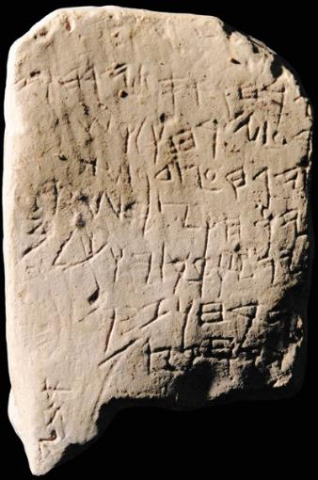
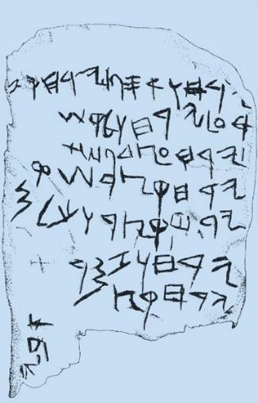
Gezer Calendar
An agricultural calendar from about 1000 BC. The script is ancient Canaanite; the language is Hebrew.

Slide 24
Calendar de Gezer
Un calendario agrícola de alrededor del 1000 AC. El guión es Cananeo antiguo; el lenguaje es Hebreo.

Slide 25
Standardization
By about the mid-11th century BC (the time of Samuel and Saul), several important developments occurred resulting in the standardization of Hebrew.
The stance of alphabetic letters became stable.
The direction of writing became consistent (right-to-left).
The number of consonants in the Hebrew alphabet was standardized to 22 letters.
The earliest written forms of the Torah, such as, the 10 commandments (Ex. 31:18; 32:16) and Moses’ written accounts (e.g., Ex. 24:4; Dt. 31:24), would necessarily have been “modernized” as the Hebrew language developed with respect to vocabulary, grammar, and the forms of the letters themselves.

Slide 26
Estandarización
Cerca de mediados del siglo 11 AC (el tiempo de Samuel y Saúl), varios avances importantes ocurrieron que dieron como resultado la estandarización del Hebreo.
La postura de las letras del alfabeto se volvió estable.
La dirección de la escritura se volvió consistente (de-derecha-a-izquierda).
El número de consonantes en el alfabeto Hebreo se estandarizó a 22 letras.
Las formas más tempranas de la Torá, como, los 10 mandamientos (Ex. 31:18; 32:16) los escritos de Moisés (ej., Ex. 24:4; Dt. 31:24), necesariamente debieron ser “modernizados” a como el lenguaje Hebreo se desarrolló con respecto al vocabulary, gramática, y la misma forma de las letras.

Slide 27
The Form of Hebrew Writing
The typical form of Hebrew writing became the scroll, long sheets of parchment (leather) stitched together and attached to a spindle for rolling up.
Usually, writing would be on only one side of the parchment surface.
The codex form (book form bound on one edge) would not be developed until the Christian era.
The reader was obliged to provide things like the division of words, vowels, punctuation, and paragraphing. There were no chapter or verse divisions.

Slide 28
La Forma del Hebreo Escrito
La forma típica del Hebreo escrito se volvió el rollo, largos pliegos de pergamino (cuero) cocido junto y pegado a un vástago de madera para enrollarlo.
Usualmente, la escritura estaría solamente en un lado de la superficie del pergamino.
La forma de códice (libro pegado en un lado) no sera desarrollado hasta la era Cristiana.
El lector estaba obligado a proveer elementos como la división de las palabras, vocales, puntuación, y párrafos. No había división de capítulos o de versículos.

Slide 29
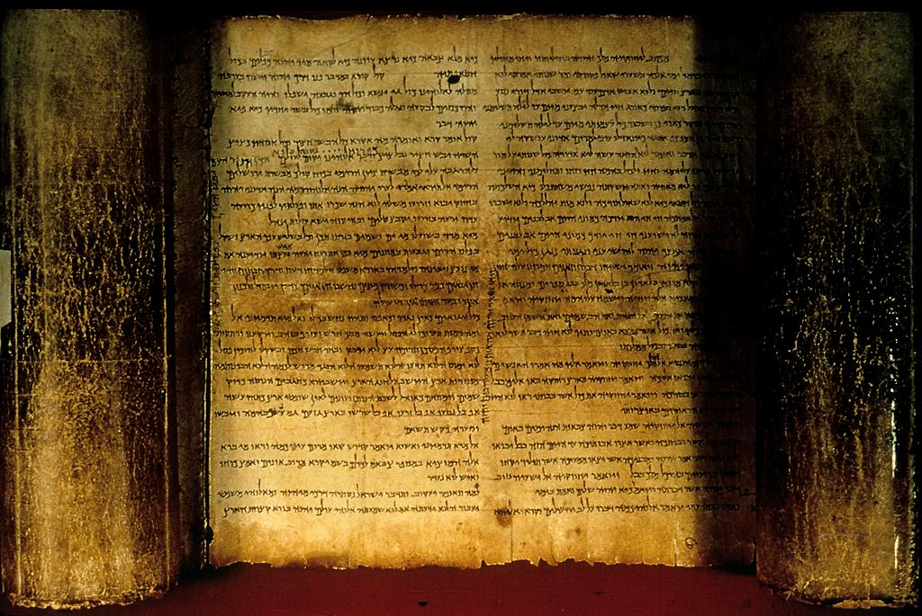
The Isaiah Scroll (Dead Sea Scrolls, 1QIsaª)
El rollo de Isaías (Rollos del Mar Muerto, 1QIsaª)

Slide 30
Interpreting Old Testament Literature
Interpretando la Literatura del Antiguo Testamento

Slide 31
All Human Language is Culturally Conditioned and Idiomatic, including Hebrew
“Abraham was very heavy…” (i.e., Abraham [was] very rich…)
“And do not send a hand in him…” (i.e., And do not lay a hand on him…)
“Please go see about the peace of the flock…” (i.e., Please go see about the well-being of the flock…)
“The man knew Eve, his wife…” (i.e., The man had conjugal relations with Eve, his wife…)

Slide 32
Todo Lenguaje Humano está condicionado de forma Cultural e Idiomática, incluyendo el Hebreo
“Abraham estaba muy pesado…” (i.e., Abraham [era] muy rico…)
“Y no envíes la mano en él…” (i.e., Y no pongas la mano sobre él…)
“Por favor ve a ver sobre la paz de la manada…” (i.e., Por favor ve a revisar el bienestar de la manada…)
“El hombre conoció Eva, su esposa…” (i.e., El hombre tuvo relaciones conyugales con Eva, su esposa…)

Slide 33
Reading an Ancient Text
When we read an ancient text written in another language and from another culture, we must translate the culture as well as the language in order to properly understand it.
Otherwise, we will allow our own culture to subtly bend or twist the material to fit our own context.
We often find that to understand an ancient culture, we must be familiar with the literature of that culture, not only the literature in the Bible, but also the literature outside it.

Slide 34
Leyendo un Texto Antiguo
Cuando lemmas un text antiguo, escrito en otro language y de otra cultura, debemos traducir la cultura tanto como el lenguaje, para poder entenderlo apropiadamente.
De otra manera, permitiríamos que nuestra propia cultura se mezclara sutilmente, o retorcer el material para que quepa en nuestro propio contexto.
Usualmente, nos damos cuenta que para comprender una cultura antigua, debemos familiarizarnos con la literatura de esa cultura, no solo la literatura dentro de la Biblia, si no también la literatura fuera de ella.

Slide 35
The Reader as Interpreter
As a reader of the Bible, several things are important to bear in mind:
When we read a translation, we depend upon the translator to faithfully convey what is intended by the original writer(s).
The historical and cultural setting of the ancient Near East affects the way we understand words and ideas.
Each genre of literature also carries unique features characteristic of that genre.
Before we attempt to discern what a biblical passage means to us, we must first determine what it meant to its first readers.

Slide 36
El Lector como un Intérprete
Como lector de la Biblia, hay varias cosas que es importante mantener en mente:
Cuando leemos una traducción, dependemos del traductor para que transfiera fielmente la intención del escritor(es) original(es).
El contexto histórico y cultural del Antiguo Oriente Próximo afectan la forma como entendemos las palabras y las ideas.
Cada género literario también carga rasgos únicos que son característicos de ese género.
Antes de intentar discernir lo que un pasaje bíblico significa para nosotros, primero debemos determinar lo que significó para los primeros lectores.

Slide 37
Genre
Four primary genres (literary styles) of literature make up the biblical texts from Adam to David.
Narrative
Law
Poetry
Wisdom
Each genre has unique features that should be recognized and understood for proper interpretation.

Slide 38
Género
Cuatro géneros primarios (estilos literarios) de la literatura conforman los textos de Adán a David.
Narrativa
Ley
Poesía
Sabiduría
Cada genero tiene rasgos únicos que deben ser reconocidos y entendidos para una interpretación apropiada.

Slide 39
Historical Narrative
Narrativa Histórica

Slide 40
The Bible’s Stories
There are more narratives in the Bible than any other type of genre. Large sections of the following books are narratives.
Genesis, Exodus, Numbers, Deuteronomy
Joshua, Judges, Ruth
1 & 2 Samuel, 1 & 2 Kings, 1 & 2 Chronicles

Slide 41
Las Historias de la Biblia
Hay más Narrativa en la Biblia que cualquier otro género. Grandes secciones de los siguientes libros son narrativas:
Génesis, Éxodo , Números, Deuteronomio
Josué, Jueces, Rut
1 & 2 Samuel, 1 & 2 Reyes, 1 & 2 Crónicas

Slide 42
What Stories Do
Stories were not intended just to give disinterested facts. Rather, they were written to help God’s people who would read them later.
They reflect upon God’s expectations.
They explain how God’s people were blessed for trusting in Him and how they were disciplined when they disobeyed.
They shout warnings to God’s people about behaviors to avoid.

Slide 43
Lo que las Historias hacen
Las historias no tenían la intención de dar datos desinteresados. Más bien, fueron escritas para ayudar al pueblo de Dios que las leerían después.
Reflexionan sobre las expectativas de Dios.
Explican cómo el pueblo de Dios era bendecido por confiar en Él y cómo eran disciplinados cuando desobedecían.
Gritan las advertencias al pueblo de Dios sobre los comportamientos que hay que evitar.

Slide 44
The Macro Story (meta-narrative)
In one sense, the Bible is a single story. It tells the “big picture” about God and his people.
…how God made the world, yet humans turned against him
…how God chose one man and his family to be the means for bringing humans back to Himself
…how even though he saved Israel from slavery in Egypt, God’s people failed to be faithful to Him
…how their failure led them back into slavery, this time to Assyria and Babylon
…how God determined to do for them what they could not do for themselves—save them in spite of their faithlessness

Slide 45
La Historia Macro (meta-narrativa)
En un sentido, la Biblia es una única historia. Cuenta la “gran imagen” sobre Dios y Su pueblo.
…cómo Dios hizo el mundo, y aún así los humanos de volvieron con Él
…cómo Dios escogió a un hombre y a su familia para ser el medio para traer a los demás humanos devuelta a Él mismo
…ćomo aunque Él salvó a Israel de la esclavitud en Egipto, el pueblo de Dios falló en ser fieles a Él
…cómo su fracaso los llevó de vuelta a la esclavitud, esta vez bajo Asiria y Babilonia
…cómo Dios determinó hacer por ellos lo que ellos no podían hacer por sí mismos - salvarlos a pesar de su falta de fidelidad

Slide 46
The Unfinished Macro Story
The Bible’s “big story” comes to us in two parts.
The first part (which we call the “Old Testament”) ends on an unfinished note.
God promised to send his Servant to suffer in behalf of the people’s sins, but by the end of the Old Testament, this Servant had not yet appeared.
God also promised to send a righteous King from David’s family to rule the whole world in peace. This promise, also, had not materialized by the end of the Old Testament.

Slide 47
La Historia Macro sin Terminar
La “gran historia” de la Biblia llega a nosotros en dos partes
La primera parte (que nosotros llamamos “Antiguo Testamento”) termina con una nota inconclusa.
Dios prometió enviar a Su Servidor a sufrir por los pecados del pueblo, pero al final del Antiguo Testamento, este Sirviente aún no aparecido.
Dios también prometió enviar a un Rey justo de la familia de David para reinar sobre todo el mundo en paz. Esta promesa, tampoco, se ha materializado para el final del Antiguo Testamento.

Slide 48
Micro Stories
The “Big Story” is made up of dozens of “little stories.”
The “little stories” are largely about people—men and women whose lives are important because they contribute to the “big story.”
Sometimes there are even stories within stories—two stories intertwined that both underscore a great truth.

Slide 49
Micro Historias
La “Gran Historia” está compuesta de docenas de “pequeñas historias.”
Las “pequeñas historias” son en su mayoría sobre gente—hombres y mujeres cuyas vidas son importantes porque contribuyen a la “gran historia.”
Algunas veces aún hay historias dentro de las historias—dos historias entrelazadas donde ambas conllevan una gran verdad.

Slide 50
Five Common Components in a Story
Narrator
Plot
Dialogue
Characters
Scene

Slide 51
Cinco Componentes Comunes en una Historia
Narrador
Trama
Diálogo
Personajes
Escena

Slide 52
The Narrator
The narrator usually is not personally mentioned, but he does offer a point of view.
His choice of materials shape the overall character and purpose in the story.
The way the narrator tells the story illustrates his theological concerns.

Slide 53
El Narrador
El narrador usualmente no es mencionado personalmente, pero sí ofrece un punto de vista.
Su escogencia de materiales le da forma al personaje y propósito a la historia.
La forma como el narrador cuenta la historia ilustra sus preocupaciones teológicas.

Slide 54
The Plot
The plot is the skeleton upon which the muscles of the story are stretched.
The plot often shows the rise and fall of dramatic tension by setting up conflict and resolving it.
Sometimes there are subplots within stories that complicate the larger plot.

Slide 55
La Trama
La trama es el esqueleto sobre el que los músculos de la historia son estirados.
La trama usualmente muestra often shows the rise and fall of dramatic tension by setting up conflict and resolving it.
Algunas veces hay subtramas dentro de las historias que complican la trama más grande.

Slide 56
The Characters
Most stories have main characters as well as secondary characters.
In biblical stories, the main interest is NOT in the physical appearance of the people involved but their inward quality of character—what drives them—what makes them do what they do!
Sometimes those inward qualities are positive, and sometimes they are negative. Sometimes characters develop.

Slide 57
Los Personajes
La mayoría de las historias tienen personajes principales así como personajes secundarios.
En las historias bíblicas, el interés principal NO está en la apariencia física de la gente que es parte de ellas si no en la calidad de su carácter —qué los motiva—qué los hace hacer lo que hacen!
A veces esas cualidades internas son positivas, y otras veces son negativas. Algunas veces los personajes se desarrollan.

Slide 58
The Scene
Stories often are like stage plays with different acts or “scenes.”
These scenes usually are familiar to the listeners, and they draw the listeners into the story.
Sometimes the scenes change throughout the story, helping the listener to follow the sequence of the narrative.

Slide 59
La Escena
Las historias son como dramascon diferentes actos o “escenas”
Estas escenas usualmente son familiares para los que escuchan la historia.
A veces las escenas cambian a lo largo de la historia, ayudando así a los oyentes a seguir la secuencia de la narrativa.

Slide 60
The Dialogue
Dialogue or speeches help the listener understand the main characters and the plot of the story.
Conversations give clues about the internal values of the main characters.
Sometimes the conversations consist of direct statements, and sometimes they raise important questions.

Slide 61
El Diálogo
El diálogo o el discurso ayuda a los oyentes a entender a los personajes principales y la trama de la historia.
Las conversaciones dan pistas sobre los valores internos de los personajes principales.
A veces las conversaciones consisten en afirmaciones directas, y a veces presentan preguntas importantes.

Slide 62
Law
Ley

Slide 63
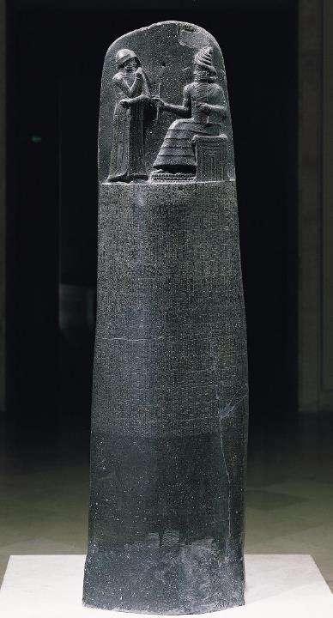
Law in the Ancient Near East
A number of law codes have been discovered from the ancient Near East (Ur-Nammu, Hammurabi, Eshnunna, Lipit-Ishar, etc.).
Most such law codes contain case laws, that is, if “such and such” is the case, then “such and such” is the penalty.
The laws of Moses also contain many such case laws (e.g., Ex. 21).
However, the law of Moses also contains apodictic laws, that is, absolute laws (“you shall” and “you shall not”). Such laws are unique in the ancient world, and in Moses’ law they are the more important of the two kinds.
The heart of these apodictic laws are the 10 Commandments.
Code of Hammurabi, Louvre, Paris

Slide 64
Ley en el Antiguo Oriente Próximo
Una cantidad de códigos de ley han sido descubiertos de el Antiguo Oriente Próximo (Ur-Namu, Hamurabi, Esnuna, Lipit-Isar, etc.).
La mayoría de esos códigos de ley contienen leyes de caso, eso es, si “esto y esto” es el caso, Entonces “esto y esto” es la penalidad.
Las leyes de Moisés twmbién contienen muchas de estas leyes de caso (ej., Ex. 21).
Sin embargo, la ley de Moisés también contiene leyes apodícticas, eso es, leyes absolutas (“usted debe” y “usted no debe”). Estas leyes son únicas en el mundo antiguo, y en la ley de Moisés estas son las más importantes de ambos tipos de ley.
El corazón de estas leyes apodícticas son los 10 mandamientos.
Code of Hammurabi, Louvre, Paris

Slide 65
Some Case Law Comparisons Between Moses' Law and Hammurabi's Code
Algunas comparaciones entre las leyes de Moisés y el código de ley de Hamurabi
HAMURABI
If a man is in debt and sells his wife, son, or daughter, or binds them over to service, for three years they shall work in the house of their purchaser or master; in the fourth year they shall be given their freedom. (#117).
Si alguno tuviere deudas y vendiere a su mujer, hijo o hija, o los obligare a servidumbre, durante tres años trabajarán en la casa de su comprador o amo; en el cuarto año se les dará la libertad. (#117).
If a man destroys the eye of another man, they shall destroy his eye. If he breaks another man's bone, they shall break his bone. If a man knocks out a tooth of a man of his own rank, they shall knock out his tooth (#196-197, 200).
Si un hombre destruye el ojo de otro hombre, destruirán su ojo. Si rompe el hueso de otro hombre, le romperán el hueso. Si un hombre le saca un diente a un hombre de su mismo rango, le sacarán el diente (#196-197, 200).
MOSES / MOISÉS
When you buy a Hebrew slave, he shall serve six years, and in the seventh he shall go free, for nothing (21:2).
Cuando compréis un esclavo hebreo, servirá seis años, y al séptimo quedará libre, gratis (21:2).
But if there is harm, you shall pay life for life, eye for eye, tooth for tooth, hand for hand, foot for foot, burn for burn, wound for wound, stripe for stripe (21:23-25).
Pero si hay mal, pagaréis vida por vida, ojo por ojo, diente por diente, mano por mano, pie por pie, quemadura por quemadura, herida por herida, golpe por golpe (21:23-25).

Slide 66
HAMURABI
If a man has struck a free woman with child, and has caused her to miscarry, he shall pay ten shekels for her miscarriage (#209).
Si un hombre ha dejado embarazada a una mujer libre y la ha hecho abortar, pagará diez siclos por su aborto (#209).
If a man's ox be a gorer, and has revealed its evil propensity as a gorer, and he has not blunted its horn, or shut up the ox, and then that ox has gored a free man, and caused his death, the owner shall pay half a mina of silver (#251).
Si el buey de un hombre es acorneador, y ha revelado su mala propensión como acorneador, y no ha desafilado su cuerno, ni cerrado el buey, y entonces ese buey ha acorneado a un hombre libre, y le ha causado la muerte, el propietario deberá pagar media mina de plata (#251).
MOSES / MOISÉS
When men strive together and hit a pregnant woman, so that her children come out, but there is no harm, the one who hit her shall surely be fined (21:22).
Cuando los hombres se pelean y golpean a una mujer encinta para que sus hijos salgan, pero no hay daño, el que la golpee será multado (21:22).
But if the ox has been accustomed to gore in the past, and its owner has been warned but has not kept it in, and it kills a man or woman, the ox shall be stoned, and its owner also shall be put to death (21:29).
Pero si el buey ha estado acostumbrado a cornear en el pasado, y su dueño ha sido advertido pero no lo ha retenido, y mata a un hombre o a una mujer, el buey será apedreado, y su dueño también será muerto. 21:29).

Slide 67
Examples of Apodictic Law: Commandment 7
EJEMPLOS DE LEY APODICTICA: MANDAMIENTOS 7
“You shall not commit adultery.”
Like murder, adultery was a capital offense.
It represented defiance against God who unites a man and woman in marriage.
As a fundamental act of unfaithfulness, it underlies various other sexual offenses taken up later.
“No cometerás adulterio.”
Al igual que el asesinato, el adulterio era un delito capital.
Representaba un desafío contra Dios que une a un hombre y una mujer en matrimonio.
Como acto fundamental de infidelidad, subyace en varios otros delitos sexuales que se abordarán más adelante.

Slide 68
Examples of Apodictic Law: Commandment 8
EJEMPLOS DE LEY APODICTICA: MANDAMIENTOS 8
“You shall not steal.”
Popularly, this law concerns robbery and petty theft, but it also probably includes kidnapping (the Hebrew verb can also have persons as its object, cf. 21:16).
Acts of theft are violations of the person him/herself.
“No robarás”.
Popularmente, esta ley se refiere al robo y al hurto, pero probablemente también incluye el secuestro (el verbo hebreo también puede tener como objeto a personas, cf. 21:16).
Los actos de robo son violaciones de la persona misma.

Slide 69
Poetry
Poesía

Slide 70
Hebrew Poetry / Poesía Hebrea
Poetry is literature written in meter. General characteristics of Hebrew poetry include / Poesía es literatura escrita en métrica. Las características generales de la poesía Hebrea incluyen:
Rhythm (accented language) / Ritmo (lenguaje acentuado)
Meter (patterns of verse) / Métrica (patrones de verso)
Rhyme (repetitive elements) / Rima (elementos repetitivos)
Lyrical style (expression of deep personal feelings and emotion) / Estilo lírico (expresión de sentimientos personales profundos y emoción)
Metaphorical language (words become symbols of other entities) / Lenguaje metafórico (palabras que se vuelven símbolos de otras entidades)

Slide 71
Some features of Hebrew poetry are nearly impossible to reproduce in a second language.
Algunas características de la poesía hebrea son casi imposibles de reproducir en un segundo idioma.
Insofar as poetical structures depend upon phonetic devices, such as, puns, assonance, rhyme, alliteration, onomatopoeia, and the like, a second language is incapable of reproducing such elements when they are present in the first language. / En la medida en que las estructuras poéticas dependan de dispositivos fonéticos, como juegos de palabras, asonancia, rima, aliteración, onomatopeyas y similares, un segundo idioma es incapaz de reproducir tales elementos cuando están presentes en el primer idioma.
However, because Hebrew poetry emphasizes the “rhyming” or relationship of ideas (as opposed merely to the rhyming of sounds), such elements are capable of being understood in a second language. / Sin embargo, debido a que la poesía hebrea enfatiza la "rima" o la relación de ideas (en oposición a la rima de los sonidos), tales elementos pueden entenderse en un segundo idioma.
This “rhyming” of ideas is called parallelism, and it is the most distinctive feature of biblical Hebrew poetry. Several types are observable. / Esta “rima” de ideas se llama paralelismo, y es la característica más distintiva de la poesía hebrea bíblica. Se pueden observar varios tipos.

Slide 72
Synonymous or Congruent Parallelism (symmetrical) Paralelismo Sinónimo o Congruente (simétrico)
(A₁, A₂ // A₁, A₂, etc.)
Come let us sing for joy to Yahweh;
Let us shout aloud to the Rock of our salvation.
Venid, aclamemos alegremente a Jehová;
Cantemos con júbilo a la roca de nuestra salvación.
Psalm/Salmos 95:1
God presides in the great assembly;
He gives judgment among the “gods.”
Dios está en la reunión de los dioses;
En medio de los dioses juzga.
Psalm/Salmos 82:1

Slide 73
Antithetic Parallelism (Assymetrical) Paralelismo Antitético (Asimétrico)
(A₁, A₂// -A₁, -A₂, etc.)
For Yahweh watches over the way of the righteous,
But the way of the wicked will perish.
Porque Jehová conoce el camino de los justos;
Mas la senda de los malos perecerá. Psalm/Salmos 1:6
They provoked Yahweh to anger by their wicked deeds,
and a plague broke out among them.
But Phinehas stood up and intervened,
and the plague was checked.
Provocaron la ira de Dios con sus obras,
Y se desarrolló la mortandad entre ellos.
Entonces se levantó Finees e hizo juicio,
Y se detuvo la plaga; Psalm/Salmos 106:29-30

Slide 74
Staircase Parallelism (the sentence is started, then interrupted, then started again) Paralelismo de Escalera (la oración comienza, luego se interrumpe y luego comienza de nuevo)
(A_{b}A)
The waters saw you, God,
The waters saw you and writhed;
The very depths were convulsed.
Te vieron las aguas, oh Dios;
Las aguas te vieron, y temieron;
Los abismos también se estremecieron.
Psalm/Salmos 77:16
The seas have lifted up, O LORD,
the seas have lifted up their voice;
the seas have lifted up their pounding waves.
Alzaron los ríos, oh Jehová,
Los ríos alzaron su sonido;
Alzaron los ríos sus ondas.
Psalm/Salmos 93:3

Slide 75
Chiasm (inverted) / Quiasma (invertido)
(ABA, ABBA, ABCBA, ABCDEDCBA, etc.)
Yahweh’s right hand has done mighty things!
Yahweh’s right hand is lifted high;
Yahweh’s right hand has done mighty things!
La diestra de Jehová hace proezas.
La diestra de Jehová es sublime;
La diestra de Jehová hace valentías.
Psalm/Salmos 118:15b-16
His mischief returns upon his own head,
and on his own pate his violence descends.
Su iniquidad volverá sobre su cabeza,
Y su agravio caerá sobre su propia coronilla.
Psalm/Salmos 7:16 (RSV)
(some translations either miss or ignore the chiasmus in the Hebrew text, e.g. NIV)
(algunas traducciones pierden o ignoran el quiasma en el Hebreo, ej. NVI)

Slide 76
Acrostics (successive lines begin with the letters of the alphabet in order)
א ב ג ד ה ו ז ח ט י כ ל מ נ ס ע פ צ ק ר ש ת
Psalm 111
א
ב
ג
ד
ה
ו
ז
Etc.
I will extol Yahweh with all my heart
In the council of the upright and in the assembly.
Great are the works of Yahweh,
They are pondered by all who delight in them.
Glorious and majestic are his deeds,
And his righteousness endures forever.
He has caused his wonders to be remembered;

Slide 77
Acrósticos (las líneas sucesivas comienzan con las letras del alfabeto en orden)
א ב ג ד ה ו ז ח ט י כ ל מ נ ס ע פ צ ק ר ש ת
Salmo 111
Álef
Bet
Guímel
Dálet
He
Vav
Zayin
Etc.
Alabaré al Señor con todo el corazón
en la asamblea, en compañía de los rectos.
Grandes son las obras del Señor;
estudiadas por los que en ellas se deleitan.
Gloriosas y majestuosas son sus obras;
su justicia permanece para siempre.
hecho memorables sus maravillas.

Slide 78
Wisdom
Sabiduría

Slide 79
Persons of Wisdom
Personas de Sabiduría
Wisdom in the ancient Near East was a long and respected tradition, and individuals with wisdom formed a special class / La sabiduría en el antiguo Cercano Oriente era una larga y respetada tradición, y las personas sabias formaban una clase especial. (cf. Ex. 7:11; Dt. 1:13; Est. 1:13-14; Job 15:17-18; 34:2; Pro. 1:5-6; Je. 8:8-9; 10:7; Ob/Ab 8).
חכם (= the wise man or wise woman / hombre o mujer sabia)
חכמה (= wisdom, technical skill, aptitude, good sense / sabiduría, habilidad técnica, aptitud, buen sentido)
בינה (= insight, understanding / perspicacia, comprensión)
Wise men were an essential part of the royal court, standing as personal advisors to the king / Los sabios eran una parte esencial de la corte real, como asesores personales del rey.(cf. Je. 50:35; 51:57).

Slide 80
Wisdom in the Ancient Near East
Sabiduría en el Antiguo Cercano Oriente
Wisdom for the ancients was practical, not strictly intellectual or spiritual. It was a combination of intelligence, shrewdness, good sense, sound judgment, and moral understanding. It was: / La sabiduría para los antiguos era práctica, no estrictamente intelectual o espiritual. Era una combinación de inteligencia, astucia, buen sentido, buen juicio y comprensión moral. Era:
The ability to understand one’s surroundings / La capacidad de comprender el entorno
Being able to foresee the reactions of one’s fellows / Ser capaz de prever las reacciones de los demás.
Applying one’s own resources at critical points / Aplicar los propios recursos en los puntos críticos

Slide 81
Wisdom in the Ancient Near East
Sabiduría en el Antiguo Cercano Oriente
The wise man in the ANE studied, observed and meditated.
El sabio en el ACO estudiaba, observaba y meditaba.

Slide 82
ANE Wisdom Literature
Literatura sapiencial del ACO
Hebrew Wisdom Literature was a genre common to other ancient Near Eastern peoples / La literatura sapiencial hebrea era un género común a otros pueblos del antiguo Cercano Oriente:
Examples of Mesopotamian Wisdom / Ejemplos de sabiduría Mesopotámica:
  “The Instructions of Shuruppak son of Ubaratutu” (ca. 2600 BC) / “Las Instrucciones de Shuruppak hijo de Ubaratutu” (ca. 2600 a. C.)
  “I Will Praise the Lord of Wisdom” (ca. 1700 BC) / “Alabaré al Señor de la Sabiduría” (ca. 1700 a. C.)
  “Instruction of Ahikar” (ca. 500 BC) / “Instrucción de Ahikar” (ca. 500 a. C.)
Examples of Egyptian Wisdom / Ejemplos de sabiduría egipcia:
  “Wisdom of Amenemope” (13th century BC) / “Sabiduría de Amenemope” (siglo XIII a.C.)

Slide 83
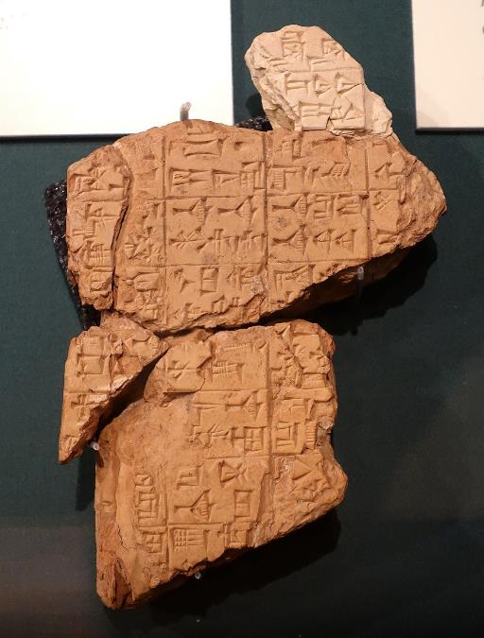
Samples of Wisdom from Shurrupak
“You should not pick a quarrel; it will disgrace you.”
“You should not dally with a married woman; it will bring slander.”
“Do not live with an arrogant man; he will make you like a slave girl.”
“A loving heart maintains a family, but a hateful one destroys it.”
Oriental Institute, University of Chicago

Slide 84
Muestras de sabiduría de Shurrupak
“No deberías buscar una pelea; te deshonrará.
“No debes coquetear con una mujer casada; traerá calumnias.”
“No vivas con un hombre arrogante; él te hará como una esclava.”
“Un corazón que ama mantiene a una familia, pero uno que odia la destruye.”
Instituto Oriental , Universidad de Chicago

Slide 85
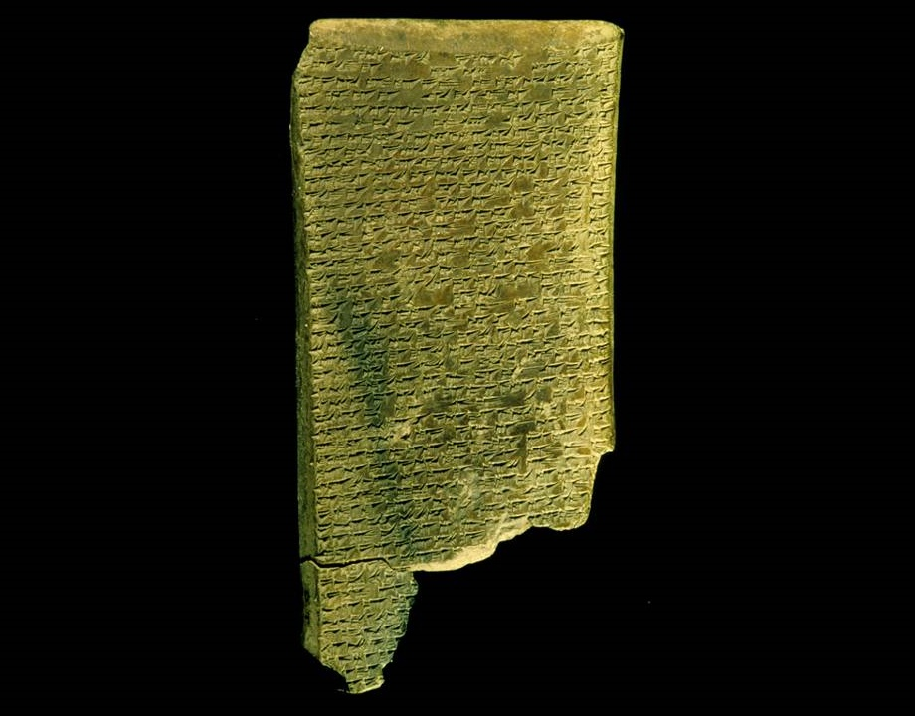
The sufferer complains that his situation is like that of someone who has behaved impiously or irreligiously, whereas he has lived as a model of piety and reverence. This leads him to wonder if this way of life is really the behavior the gods want, and he contemplates, in Job-like fashion, the incomprehensibility of the divine will.
There follows an extended account of the sufferer's various physical afflictions.
BABYLONIAN JOB TABLET
“I Will Praise the Lord of Wisdom”
Describes the plight of an innocent sufferer
British Museum, London

Slide 86
El que sufre se queja de que su situación es como la de alguien que se ha comportado de manera impía o irreligiosa, mientras que él ha vivido como un modelo de piedad y reverencia. Esto le lleva a preguntarse si este modo de vida es realmente el comportamiento que los dioses quieren, y contempla, a la manera de Job, la incomprensibilidad de la voluntad divina.
Sigue un extenso relato de las diversas aflicciones físicas de la víctima.
TABLA BABILÓNICA DE JOB
“Alabaré al Señor de la Sabiduría”
Describe la dificultad de un inocente que sufre
Museo Británico, Londres

Slide 87
Two Basic Types
Dos tipos Básicos biblical wisdom literature falls generally into two categories
la sabiduría Bíblica generalmente cae en dos categorías
Practical / Práctico
The object of practical wisdom was to live a happy, successful, moral life. / El objetivo de la sabiduría práctica era vivir una vida feliz, exitosa y moral.
This type of wisdom is most clearly expressed in the Proverbs, often in short antithetical statements. / Este tipo de sabiduría es expresado más claramente en los Proverbios, a menudo en breves declaraciones antitéticas.
Speculative / Especulativo
Speculative wisdom addresses more philosophical aspects of life—human suffering and the meaning of life. / La sabiduría especulativa aborda aspectos más filosóficos de la vida: el sufrimiento humano y el significado de la vida.
This type of wisdom is most clearly expressed in Job and Ecclesiastes. / Este tipo de sabiduría se expresa más claramente en Job y Eclesiastés.

Slide 88
Hebrew Wisdom Literature is found in two primary collections / La Literatura Sapiencial Hebrea se encuentra en dos colecciones principales:
HEBREW BIBLE / BIBLIA HEBREA
Job
Proverbs / Proverbios
Ecclesiastes / Eclesiastés
Song of Songs / Cantares
APOCRYPHA / APÓCRIFA
Sirach / Sirac
Wisdom of Solomon / Sabiduría de Salomón
Of these books, only Job falls into the Adam to David section of the Old Testament. / De estos libros, solamente Job cae dentro la sección de Adán a David en el Antiguo Testamento.

Slide 89
The Fount of Wisdom
La Fuente de la Sabiduría
While wisdom was acquired through observation and reflection, the Hebrew Bible clearly marks Yahweh himself as the ultimate source of wisdom. / Si bien la sabiduría se adquirió a través de la observación y la reflexión, la Biblia hebrea marca claramente a Yahvé mismo como la fuente máxima de sabiduría.
True wisdom begins with the awe of God (Job 28:28; Ps. 111:10; Pro. 1:7; 9:10; Ecc. 12:13). / La verdadera sabiduría comienza con el asombro de Dios (Job 28:28; Salmo 111:10; Proverbios 1:7; 9:10; Eclesiastés 12:13).
Wisdom is personified as the pre-existent companion of God at the creation—a hypostatic expression of God himself (Pro. 8:22-31). / La sabiduría se personifica como la compañera preexistente de Dios en la creación, una expresión hipostática de Dios mismo (Prov. 8:22-31).

Slide 90
The Key Characters from Adam to David
Los personajes clave de Adán a David

Slide 91
Adam, the Prototype Failed Human
Adam, el prototipo de humano fallido
As the original human, Adam was the ancestor of all who followed him. In disobeying God, Adam was estranged from his true home. His descendants followed in kind, living lives of desperation, oppression, and violence. Adam became the prototype for humans in rebellion, alienated from God and alienated from each other.
Como humano original, Adán fue el antepasado de todos los que lo siguieron. Al desobedecer a Dios, Adán se alejó de su verdadero hogar. Sus descendientes lo siguieron, viviendo vidas de desesperación, opresión y violencia. Adán se convirtió en el prototipo de los humanos en rebelión, alienados de Dios y alienados unos de otros.

Slide 92
Imago Dei
God created humans in the divine image.
Primarily this refers to:
Communal life (“Let us make man…in our image” -- the life of a human is not fully expressed as an individual but also in communion with another)
Authority and stewardship (“Let them rule” -- humans are superintendents over the created order)
THE UNIQUENESS OF HUMANS IN GOD’S IMAGE:
Personal Creative Transcendent Moral
Intentional Self-aware Relational

Slide 93
Imago Dei
Dios creó a los humanos a la imagen divina.
Principalmente esto se refiere a:
Vida comunitaria ("Hagamos al hombre... a nuestra imagen" -- la vida de un ser humano no se expresa plenamente como individuo sino también en comunión con otro)
Autoridad y administración ("Que gobiernen": los humanos son los superintendentes del orden creado)
LA SINGULARIDAD DE LOS HUMANOS A LA IMAGEN DE DIOS:
Personal Creativo Transcendente Moral
Intencional Consciente de sí mismo Relacional

Slide 94
The Biblical Language of Humanness
El lenguaje Bíblico de la Humanidad
אדם (adam / adán)
Derived from the word / Derivado de la palabra)
אדמה (= soil / tierra)
Can refer to the first human either generically (i.e., “the human”) or by proper name (i.e., “Adam”) / Puede referirse al primer humano ya sea genéricamente (es decir, “el humano”) o por nombre propio (es decir, “Adán”)
Can refer to the human race collectively (1:26) / Puede referirse a la raza humana colectivamente (1:26)
Can refer to the first man and first woman collectively (5:2) / Puede referirse al primer hombre y la primera mujer colectivamente (5:2)

Slide 95
Humans & Gender / Humanos & Género
1:1—2:4a
אדם (adam/adán) = generic word for “human” or “humankind” (it is not gender specific) / palabra genérica para “humano” o “humanidad” no tiene género específico)
It does not function as a proper name in Ge. 1:26-27a, since it has the Hebrew definite article. / No funciona como un nombre propio en Ge. 1:26-27a, ya que tiene el artículo definido hebreo.
The use of plural pronouns implies that the appropriate translation is “humankind.” / El uso de pronombres en plural implica que la traducción apropiada es “humanidad”.
The gender specific terms זכר (= male) and נקבה (= female) are linked to the divine image, implying that both maleness and femaleness are reflections of God’s personhood. /Los términos específicos de género זכר (= masculino) y נקבה. (= femenino) están vinculados a la imagen divina, lo que implica que tanto la masculinidad como la feminidad son reflejos de la personalidad de Dios.

Slide 96
The Creation of Humankind / La Creación de la Humanidad
While vegetable life is depicted as wholly created, animate life is depicted as a composite of a created element and an uncreated element (2:7). / Mientras que la vida vegetal se representa como totalmente creada, la vida animada se representa como un compuesto de un elemento creado y un elemento increado (2:7).
The sod, soil (created element) / El césped, suelo (elemento creado)
The divine breath (uncreated element) / El soplo divino (elemento increado)
Only in this way does the human become a “living being,” and death is the separation of these two entities (cf. Job 34:14-15; Eccl. 12:7; Ps. 146:4; Ja. 2:26). / Sólo así el ser humano se convierte en un “ser viviente”, y la muerte es la separación de estos dos entes (cf. Job 34, 14-15; Ecl 12, 7; Sal 146, 4; Sant 2, 26). ).

Slide 97
Poetic Character in the Primeval Family Names
The poetic story line…
…to the Soil-Creature and his wife, Life, were born Acquire and Vapor. When Vapor was murdered by Acquire, Acquire was banished to the land of homelessness. Later, Soil-Creature and Life had another child, named Granted.
אדם (Adam = soil creature)
חוה (Eve = life)
קין (Cain = acquire, forger)
הבל (Abel = vapor)
נוד (Nod = homelessness)
שת (Seth = granted)

Slide 98
Carácter Poético en los Nombres Primitivos
La línea poética de la historia…
…to the Soil-Creature and his wife, Life, were born Acquire and Vapor. When Vapor was murdered by Acquire, Acquire was banished to the land of homelessness. Later, Soil-Creature and Life had another child, named Granted.
אדם (Adán = creatura de tierra)
חוה (Eva = vida)
קין (Caín = adquirir, falsificador)
הבל (Abel = vapor)
נוד (Nod = sin hogar)
שת (Set = granted)

Slide 99
Work
Trabajo
Eden is the setting for human life to be lived in harmony with God. / El Edén es el escenario para que la vida humana se viva en armonía con Dios.
  The garden was good for food (2:9), though at this early period humans were not meat-eaters (cf. 9:3). / El huerto era bueno para comer (2:9), aunque en este período primitivo los humanos no eran carnívoros (cf. 9:3).
  The human was placed in the garden to “work” it (2:15); hence, work was NOT part of the curse, but endemic to humans made in the divine image. / El humano fue colocado en el jardín para “trabajarlo” (2:15); por lo tanto, el trabajo NO era parte de la maldición, sino endémico de los humanos creados a la imagen divina.

Slide 100
Responsibility
Resposabilidad
  Dominion over the earth and its living creatures implied responsibility (1:28). / El dominio sobre la tierra y sus criaturas vivientes implicaba responsabilidad (1:28).
  The naming of the animals also pointed toward human responsibility (2:19-20). / El nombrar a los animales también apuntaba hacia la responsabilidad humana (2:19-20).
  The most important responsibility of all was obedience to the divine prohibition (2:9b, 16-17). / La responsabilidad más importante de todas era la obediencia a la prohibición divina (2:9b, 16-17).

Slide 101
The Aftermath / Las Secuelas
The disobedience of the first humans created never-ending ripples of rebellion. / La desobediencia de los primeros humanos creó ondas interminables de rebelión.
Resentment against God / Resentimiento contra Dios (4:1-7)
Fratricide / Fratricidio (4:8-12)
Exploitation by power, the strong over the weak, the male over the female / Explotación por el poder, el fuerte sobre el débil, el macho sobre la hembra(4:23-24)
“East of Eden” becomes a symbol for human alienation from God / “Al este del Edén” se convierte en un símbolo de la alienación humana de Dios (3:24; 4:16; 11:2).
While there is human progress in the arts and technology, human depravity mars this progress / Si bien hay progreso humano en las artes y la tecnología, la depravación humana estropea este progreso. (4:17-22).
The birth of Seth offers the first ray of hope for the future as some within this family line began to seek after God / El nacimiento de Set ofrece el primer rayo de esperanza para el futuro, ya que algunos dentro de esta línea familiar comenzaron a buscar a Dios. (4:25-26).

Slide 102
Abraham, the Prototype for Faith and Faithfulness
Abraham, el Prototipo de la Fe y la Fidelidad
Abraham was called by God to leave his home and go to a land that God would show him. He became the model for true faith and faithfulness, which is God’s call to forsake one’s natural home and way of life in order to receive a home and way of life from God’s hand. The greatest thing Abraham ever did was to believe in God’s promise.
Abraham fue llamado por Dios para dejar su hogar e ir a una tierra que Dios le mostraría. Se convirtió en el modelo de la verdadera fe y fidelidad, que es el llamado de Dios a abandonar el hogar natural y la forma de vida de uno para recibir un hogar y una forma de vida de la mano de Dios. Lo más grande que hizo Abraham fue creer en la promesa de Dios.

Slide 103
Historical Background / Antecedentes históricos
With Abram, the reader moves into a more defined historical era, the Middle Bronze Age (2000-1550 BC). / Con Abram, el lector se adentra en una era histórica más definida, la Edad del Bronce Medio (2000-1550 a.C.).
As pastoral nomads, the patriarchs herded sheep, goats, and cattle in the half-desert regions of the Fertile Crescent. / Como pastores nómadas, los patriarcas pastorearon ovejas, cabras y ganado en las regiones semidesérticas del Creciente Fértil.
Initially, Abram lived with his family in Ur of the Chaldeans (i.e., lower Mesopotamia), an important pagan city in antiquity with a known history dating back into the Early Bronze Age. / Inicialmente, Abram vivió con su familia en Ur de los caldeos (es decir, la Baja Mesopotamia), una importante ciudad pagana en la antigüedad con una historia conocida que se remonta a la Edad del Bronce Temprano.

Slide 104
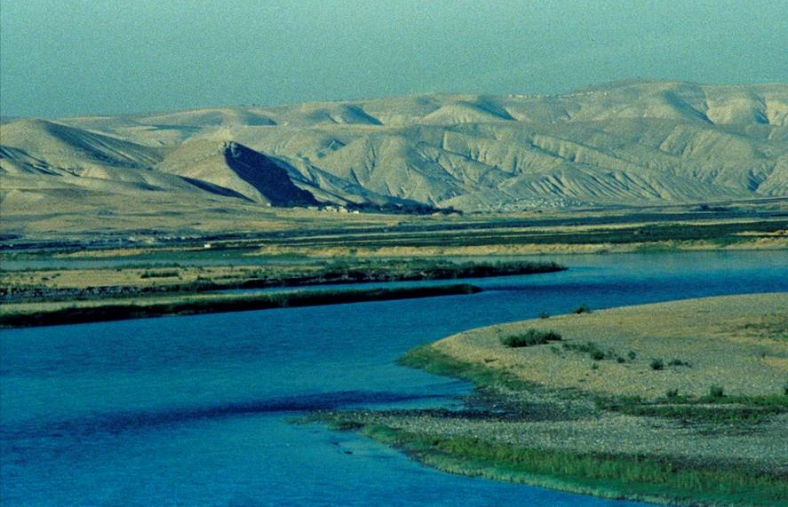
The mighty Euphrates River, 1780 miles long, was the major commercial artery in ancient Mesopotamia along which Abram traveled.
El poderoso río Éufrates, de 1780 millas de largo, era la principal arteria comercial en la antigua Mesopotamia a lo largo de la cual viajó Abram.

Slide 105
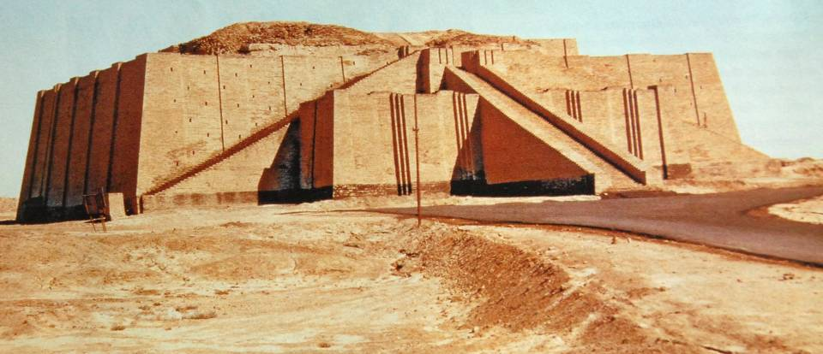
The ziggurat at Ur, the earliest of its kind, dates to the neo-Sumerian period (2112-2000 BC). Originally a three-tiered stepped platform that rose to a height of 100’, only the first and second stages remain.
El zigurat de Ur, el más antiguo de su tipo, data del período neosumerio (2112-2000 a.C.). Originalmente una plataforma escalonada de tres niveles que se elevó a una altura de 100 pies, solo quedan la primera y la segunda etapa.

Slide 106
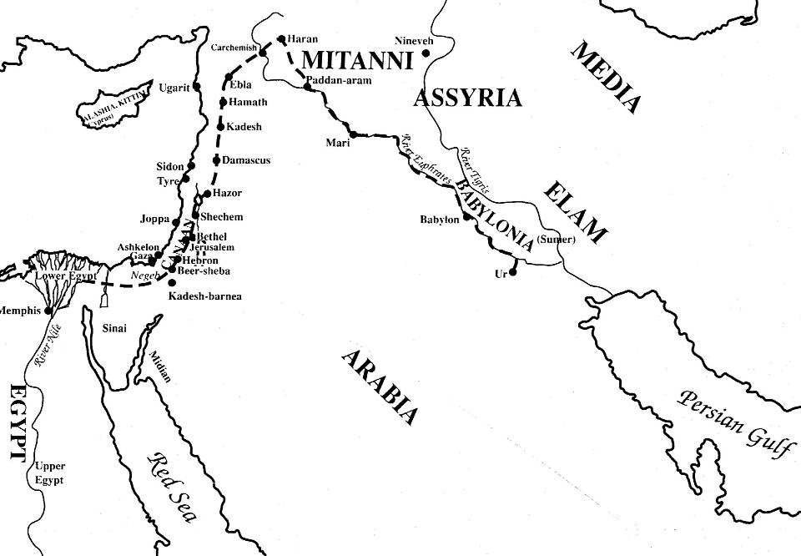
Abraham’s Journeys / El viaje de Abraham

Slide 107
Theophanies / Teofanías
…Yahweh appeared to Abram…so he built an altar there… / …Jehová se le apareció a Abram… entonces construyó un altar ahí… (12:7)
A “theophany” (= God shining, God appearing) bridges the gap between YHWH as invisible Spirit and YHWH as One who reveals himself. / Una “teofanía” (= Dios brillando, Dios apareciendo) cierra la brecha entre YHWH como Espíritu invisible y YHWH como Uno que se revela a sí mismo.
DEFINING NORMS / NORMAS DEFINIDAS:
YHWH cannot be seen by humans / YHWH no puede ser visto por los humanos(Ex. 19:21; 33:20).
He takes the initiative to reveal himself in temporary self-disclosures as the Mal’ak Yahweh (Angel of the LORD) and other forms. / Toma la iniciativa para revelarse a sí mismo en forma temporal-revelaciones como el Mal'ak Yahweh (Ángel del SEÑOR) y otras formas.

Slide 108
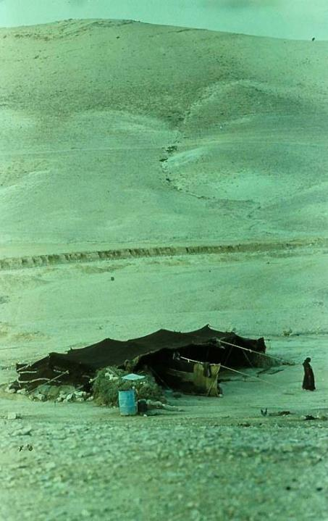
Tents and Altars
Tiendas y Altares
As a semi-nomad, Abram lived in tents (a sign of temporary residency). / Como seminómada, Abram vivía en tiendas de campaña (un signo de residencia temporal).
However, he also built altars (a sign of permanency). The places where he built altars (Shechem, Bethel, Hebron, Moriah) became sacred sites in the later history of Israel. / Sin embargo, también construyó altares (signo de permanencia). Los lugares donde construyó altares (Siquem, Betel, Hebrón, Moriah) se convirtieron en lugares sagrados en la historia posterior de Israel.
Bedouin tents and the semi-nomadic lifestyle have not changed greatly in the last four millennia. / Las tiendas beduinas y el estilo de vida seminómada no han cambiado mucho en los últimos cuatro milenios.

Slide 109
Threats to God’s Promise of Offspring much of Genesis details the recurring threats to Yahweh’s promise of offsring to Abram
Sarah’s sterility
Sarah’s addition to Pharaoh’s harem
Abram’s survival in the uncivilized hill-lands
Abram’s attempt at slave adoption
Birth of Ishmael, the slave son
Sarah’s advancing age
Sarah’s addition to Abimelech’s harem
Sacrifice of Isaac
Rebekah’s sterility
Abram’s additional sons
Abimelech’s intent to add Rebekah to his harem
Jacob and the ANE law of primogeniture
The vengeance of Esau
Selling of Joseph
Judah’s lack of an heir
Joseph’s life threatened in Egypt
Survival of Jacob’s family

Slide 110
Amenazas a la promesa de descendencia de Dios gran parte de Génesis detalla las amenazas recurrentes a la promesa de descendencia de Yahweh a Abram
La esterilidad de Sara
La incorporación de Sara al harén del Faraón
La supervivencia de Abram en las tierras montañosas incivilizadas
El intento de Abram de adoptar esclavos
Nacimiento de Ismael, el hijo esclavo
La edad avanzada de Sara
La incorporación de Sara al harén de Abimelec
Sacrificio de Isaac
La esterilidad de Rebekah
Los hijos adicionales de Abram
La intención de Abimelec de añadir a Rebeca a su harén
Jacob y la ley de primogenitura del ACO
La venganza de Esaú
Venta de José
La falta de heredero de Judá
La vida de José amenazada en Egipto
Supervivencia de la familia de Jacob

Slide 111
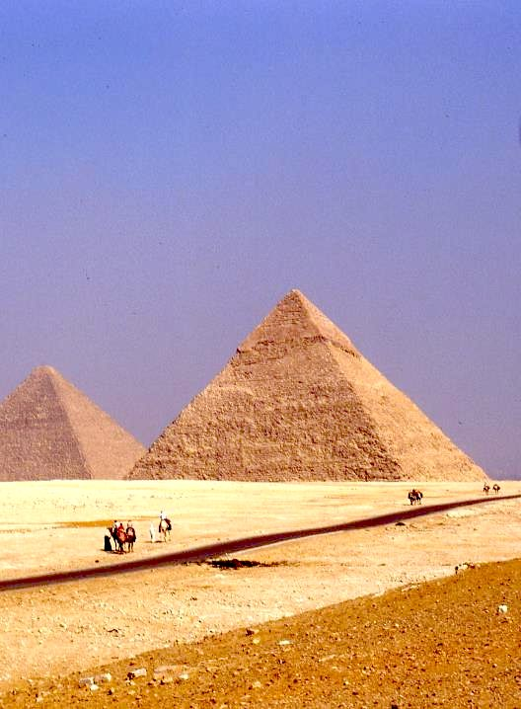
Abram in Egypt
Abram en Egipto
(12:10-20)
Journeying through the Sinai, Abram was driven to Egypt by drought. / Viajando a través del Sinaí, Abram fue llevado a Egipto por la sequía.
He passed his wife off as his half-sister, a half-truth (11:27-29; cf. 20:12), and in doing so risked that she would be taken into Pharaoh’s harem. / Hizo pasar a su esposa por su media hermana, una verdad a medias (11:27-29; cf. 20:12), y al hacerlo se arriesgó a que la llevaran al harén del Faraón.

Slide 112
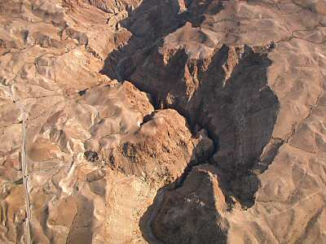
Abram and Lot Separate
(13:1-18)
The issue at hand was either to trust Yahweh’s promise or to trust to the security of the land’s fertility.
Lot “raised his eyes” toward Sodom (13:10), while Abram “raised his eyes” only to Yahweh’s promise (13:14).
Lot’s direction is the product of human choice; Abram’s is God’s choice.
The Nahal Darga is the largest wadi in the northern Judean desert (27miles long and up to 650’ deep). This was the land Abram accepted.

Slide 113
Abram y Lot se separan
(13:1-18)
El asunto en cuestión era confiar en la promesa de Yahweh o confiar en la seguridad de la fertilidad de la tierra.
Lot “levantó los ojos” hacia Sodoma (13:10), mientras que Abram “levantó los ojos” solo a la promesa de Yahvé (13:14).
La dirección de Lot es producto de la elección humana; Abram es la elección de Dios.
El Nahal Darga es el wadi más grande del desierto del norte de Judea (43.5 km de largo y hasta 198 metros de profundidad). Esta fue la tierra que Abram aceptó.

Slide 114
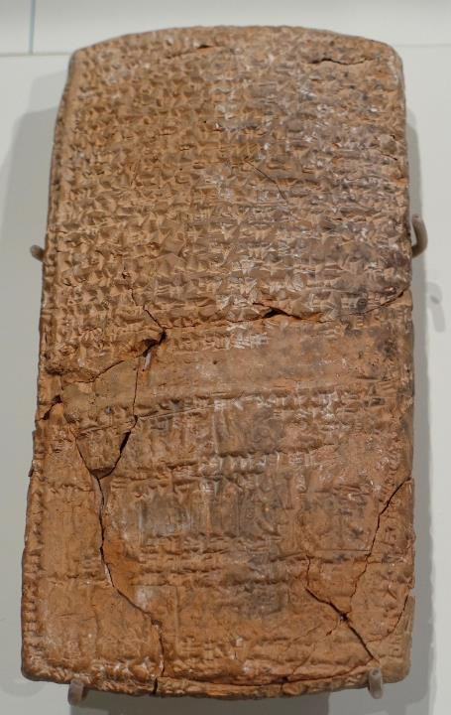
Slave Adoption
Some 6,500 tablets, like this legal dispute over property, have been excavated from Nuzi, an ancient Hurrian town east of the Tigris River (mid-2nd millennium BC). The archive demonstrates common social, economic, and legal traits with the patriarchal narratives.
Hurrian family law codes stipulated two kinds of heirs, direct and indirect. Haran, where Abram lived for a time, was a Hurrian city.
Indirect heirs were adopted in order to ensure proper burial in the absence of a direct heir.
Indirect heirs, however, must give place to a true son born later.
Here, God promised Abram a direct heir.

Slide 115
Adopción de Esclavos
Se han excavado unas 6.500 tablillas, como esta disputa legal sobre la propiedad, en Nuzi, una antigua ciudad hurrita al este del río Tigris (mediados del segundo milenio a. C.). El archivo demuestra rasgos sociales, económicos y legales comunes con las narrativas patriarcales.
Los códigos de derecho de familia hurrita estipulaban dos tipos de herederos, directos e indirectos. Harán, donde Abram vivió por un tiempo, era una ciudad hurrita.
Los herederos indirectos se adoptaron para garantizar un entierro adecuado en ausencia de un heredero directo.
Los herederos indirectos, sin embargo, deben dar lugar a un hijo verdadero nacido más tarde.
Aquí, Dios le prometió a Abram un heredero directo.

Slide 116
Hagar’s Pregnancy / El Embarazo de Hagar (16)
God’s promise that Abram’s heir would come from “his own body” leaves unresolved the question of the mother, since Sarai was barren. / La promesa de Dios de que el heredero de Abram vendría de “su propio cuerpo” deja sin resolver la cuestión de la madre, ya que Sarai era estéril.
The adoption of a slave wife’s son as an heir is also known from the Nuzi texts as well as the Code of Hammurabi. / La adopción del hijo de una esposa esclava como heredero también se conoce por los textos de Nuzi, así como por el Código de Hammurabi.
Like the attempt to adopt the trusted slave Eliezer as an heir, the union of Abram and Hagar was also a threat to God’s promise, in spite of Abram’s best intentions. / Al igual que el intento de adoptar al esclavo de confianza Eliezer como heredero, la unión de Abram y Agar también fue una amenaza para la promesa de Dios, a pesar de las mejores intenciones de Abram.

Slide 117
Clarification & Obligation
The mother of the promised heir was now specified to be Sarah, and the sheer impossibility of such a son for a 100-year old man and a 90-year old woman becomes an added test of faith.
The name of the promised son, Isaac (= he laughs), is linked with several incidents involving laughter (17:17; 18:12-15; 21:6).
Abraham is now given two commands as obligations:
To be moral and upright
To circumcise every male in his household
These commands will later emerge as the two primary categories of Israelite law: ethical law and cultic law. The essence of the Israelite way of life is internal to the covenant.

Slide 118
Clarificación & Obligación
Ahora se especificó que la madre del heredero prometido sería Sara, y la absoluta imposibilidad de un hijo así para un hombre de 100 años y una mujer de 90 años se convierte en una prueba adicional de fe.
El nombre del hijo prometido, Isaac (= se ríe), está relacionado con varios incidentes relacionados con la risa (17:17; 18:12-15; 21:6).
A Abraham ahora se le dan dos mandamientos como obligaciones
Ser moral y recto
Circuncidar a todo varón en su casa
Estos mandamientos surgirán más tarde como las dos categorías principales de la ley israelita: la ley ética y la ley del culto. La esencia de la forma de vida israelita es interna al pacto.

Slide 119
The Promise is Fulfilled at Last
(21)
The suspense building from chapter 12 finds resolution in the birth of Isaac, named “he laughs.”
The expulsion of Hagar because 17-year old Ishmael mocked Isaac—which St. Paul later interpreted as a form of persecution (Ga. 4:29)—resulted in the reaffirmation of divine grace to Ishmael.
Ishmael was then married into his own native culture (and he became the ancestor of an Arabic clan, cf. 25:12-18, which Islamic tradition claims as their link to Abraham)
Abraham’s covenant with Abimelech ratified his status as a legal resident. Beersheba (= well of the oath) signified that in both posterity and land God had fulfilled his promises.

Slide 120
La Promesa se Cumple por Fin
(21)
La construcción de suspenso del capítulo 12 encuentra resolución en el nacimiento de Isaac, llamado “él se ríe”.
La expulsión de Agar porque Ismael, de 17 años, se burló de Isaac, lo que San Pablo luego interpretó como una forma de persecución (Gálatas 4:29), resultó en la reafirmación de la gracia divina para Ismael.
Ismael luego se casó con su propia cultura nativa (y se convirtió en el antepasado de un clan árabe, cf. 25: 12-18, que la tradición islámica afirma como su vínculo con Abraham)
El pacto de Abraham con Abimelec ratificó su estatus como residente legal. Beerseba (=pozo del juramento) significaba que tanto en la posteridad como en la tierra Dios había cumplido las promesas que le había hecho.

Slide 121
The Akedah (the Binding)
(22)
The God who earlier had called Abraham to give up his past now called upon him to give up his future.
For the reader, this baffling instruction by Yahweh is “a test;” hence, the reader has a psychological advantage over Abraham.
Later, the Old Testament will identify Moriah as the same as Mt. Zion (cf. 2 Chr. 3:1), the site of the 1st temple. The sacrifice of Isaac serves as the prototype for the whole sacrificial system of substitutionary atonement.
The name “Yahweh-Yireh” (= Yahweh will see) is used idiomatically to mean Yahweh will provide.

Slide 122
El Akedah (la atadura)
(22)
El Dios que antes había llamado a Abraham a renunciar a su pasado, ahora lo llamó a renunciar a su futuro.
Para el lector, esta desconcertante instrucción de Yahweh es “una prueba”; por lo tanto, el lector tiene una ventaja psicológica sobre Abraham.
Posteriormente, el Antiguo Testamento identificará a Moriah como lo mismo que el Monte Sion (cf. 2 Cr 3:1), el sitio del 1er templo. El sacrificio de Isaac sirve como prototipo de todo el sistema sacrificial de expiación sustitutiva.
El nombre “Yahweh-Yireh” (= Yahweh verá) se usa idiomáticamente para indicar que Yahweh proveerá.

Slide 123
NT Reflections on Abraham’s Faith
In the New Testament, the offering of Isaac foreshadows the sacrifice of Christ on the cross.
The language “your son, your only Son” (22:2), rendered in the LXX as “your beloved son,” anticipates Christ as God’s beloved Son.
The early church fathers saw a parallel between Isaac carrying the wood and Christ carrying the cross.
Abraham believed that God could raise Isaac from the dead, even though he would be sacrificed (He. 11:17-19).
In reconfirming the promises (22:15-18), God took oath upon himself, an act that the writer of Hebrews calls the two unchangeable things, God’s promise and God’s oath (He. 6:16-18).

Slide 124
Reflexiones del NT sobre la fe de Abraham
En el Nuevo Testamento, la ofrenda de Isaac presagia el sacrificio de Cristo en la cruz.
El lenguaje “tu hijo, tu único Hijo” (22:2), traducido en la LXX como “tu hijo amado”, anticipa a Cristo como el Hijo amado de Dios.
Los primeros padres de la iglesia vieron un paralelo entre Isaac cargando la leña y Cristo cargando la cruz.
Abraham creía que Dios podía resucitar a Isaac de entre los muertos, aunque sería sacrificado (He. 11:17-19).
Al reconfirmar las promesas (22:15-18), Dios hizo un juramento sobre sí mismo, un acto que el escritor de Hebreos llama las dos cosas inmutables, la promesa de Dios y el juramento de Dios (Hebreos 6:16-18).

Slide 125
Joseph, the Model for Forgiveness
José, el Modelo para el Perdón
Disowned by his brothers and sold by them to slave-traders, Joseph still maintained a life of faithfulness to God. In time, God blessed Joseph and elevated him in Egypt. Eventually, he would have the opportunity to avenge himself of his brothers’ treachery, but instead, Joseph chose the high road of forgiveness.
Repudiado por sus hermanos y vendido por ellos a traficantes de esclavos, José todavía mantuvo una vida de fidelidad a Dios. Con el tiempo, Dios bendijo a José y lo elevó en Egipto. Eventualmente, tendría la oportunidad de vengarse de la traición de sus hermanos, pero en cambio, José eligió el camino elevado del perdón.

Slide 126
Joseph’s Dreams / Los Sueños de José
(37)
The promise that had been confirmed to only one male offspring in earlier generations now was confirmed to Jacob’s entire family line of 12 sons. / La promesa que se había confirmado a un solo hijo varón en generaciones anteriores ahora se confirmó a toda la línea familiar de 12 hijos de Jacob.
The meaning of the word describing Joseph’s coat is unknown. The idea that it was a “coat of many colors” is an interpretive translation from the LXX and the Latin Vulgate. / Se desconoce el significado de la palabra que describe la túnica de José. La idea de que era una “túnica de muchos colores” es una traducción interpretativa de la LXX y la Vulgata latina.
The tribal name “Ishmaelites” to whom Joseph was sold is seemingly interchangeable with “Midianites” (cf. Jg. 8:22-24). / El nombre tribal “Ismaelitas” a quien José fue vendido aparentemente es intercambiable con “Madianitas” (cf. Jueces 8:22-24).

Slide 127
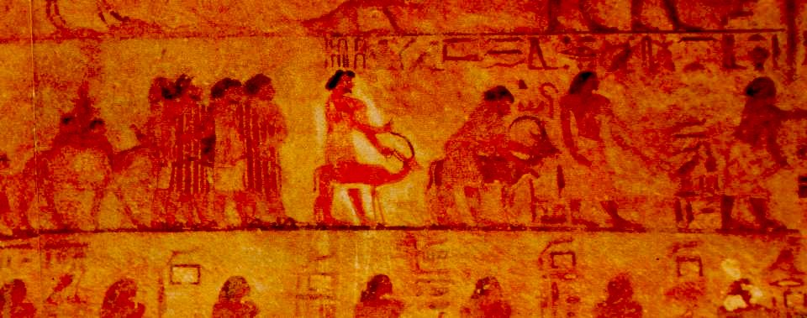
The Sons of Israel Seek Grain in Egypt
Los Hijos de Israel Buscan Grano en Egipto
The Beni Hasan mural (19th century BC) depicts Semitics entering Egypt to trade or negotiate. The presence of Asiatics in Egypt increased during the Hyksos Period (17th and 16th centuries BC), the probable time of the migration of Jacob’s family. / El mural de Beni Hasan (siglo XIX a. C.) muestra a los semíticos entrando en Egipto para comerciar o negociar. La presencia de asiáticos en Egipto aumentó durante el Período de los Hicsos (siglos XVII y XVI a. C.), época probable de la migración de la familia de Jacob.

Slide 128
Joseph Meets His Brothers / José se Encuentra con sus Hermanos
(42)
Many years later, when Joseph’s brothers came to Egypt to buy grain, they bowed low to the ground before Joseph, fulfilling Joseph’s childhood dreams / Muchos años después, cuando los hermanos de José llegaron a Egipto para comprar grano, se inclinaron hasta el suelo ante José, cumpliendo los sueños de la infancia de José (42:6; cf. 37:7, 9).
Joseph’s lack of facial hair, his Egyptian dress and status, his age, and the fact that he took oath “as Pharaoh lives” (implying the divinity of Pharaoh) made him unrecognizable to them. / La falta de vello facial de José, su vestimenta y estatus egipcios, su edad y el hecho de que prestó juramento "como vive Faraón" (lo que implica la divinidad de Faraón) lo hicieron irreconocible para ellos.
The secret return of their money and the requirement that they bring back their youngest brother (Benjamin) was Joseph’s stratagem to keep them tied to Egypt. / La devolución secreta de su dinero y el requisito de que trajeran de vuelta a su hermano menor (Benjamín) fue la estratagema de José para mantenerlos atados a Egipto.

Slide 129
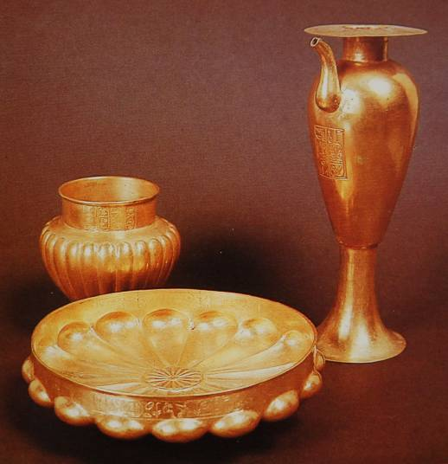
The Goblet in Benjamin’s Grain Sack / El Cáliz en el Saco de Grano de Benjamín
Golden tableware from the royal tombs at Tanis (21st Dynasty). / Vajilla dorada de las tumbas reales de Tanis (21ª dinastía).
Though the cup that features so prominently in the Joseph stories was silver, it may have resembled these. / Aunque la copa que ocupa un lugar tan destacado en las historias de José era de plata, es posible que se pareciera a estas.

Slide 130
Joseph’s Clever Ruse / La Estratagema Inteligente de José
(44)
Joseph carefully engineered his scheme so as to once more put his brothers in as nearly the same position as they had been so many years before when they had sold him to the Ishmaelites. / José diseñó cuidadosamente su esquema para poner una vez más a sus hermanos en la misma posición en la que habían estado tantos años antes cuando lo vendieron a los ismaelitas.
The question, of course, was whether they would respond now like they did then. / La pregunta, por supuesto, era si responderían ahora como lo hicieron entonces.
The most convenient solution would be to deny any connection with the theft of the cup and leave Benjamin to face the consequences. / La solución más conveniente sería negar cualquier conexión con el robo de la copa y dejar que Benjamín se hiciera cargo de las consecuencias.
It was precisely this potential escape route that Joseph wished to create in order to test them. / Era precisamente esta vía de escape potencial la que Joseph deseaba crear para ponerlos a prueba.

Slide 131
The Brother’s Response
La Respuesta de los Hermanos
(45)
That the brothers refused to abandon Benjamin, and particularly, that Judah offered himself for slavery in his brother’s stead demonstrated not only his willingness to save his younger brother, but also his willingness to expiate his own crime in selling Joseph / Que los hermanos se rehusaran a abandoner a Benjamí, y particularmente, que Judá se ofreciera a sí mismo para ser esclavo en lugar de su hermano, demostró no sólo su disposición de salvar al hermano menor, si no también su disposición para expiar su propio crimen al vender a José (cf. 37:26-27).
With this, Joseph knew his brothers had changed. They had passed his test! /Con esto, José supo que sus hermanos habían cambiado. ¡Habían pasado su prueba!
Hence, Joseph now revealed his identity, urging that “you sold me” but “God sent me.” / Por lo tanto, José ahora reveló su identidad, instando a que “ustedes me vendieron”, pero “Dios me envió”.

Slide 132
The Character of Salvation-History
El Carácter de la Salvación - Historia
Joseph’s explanation (47:4-8a), which is repeated later (50:18-21), becomes the paradox upon which the narratives of Genesis are built (and, indeed, much of the history in the Hebrew Bible). / La explicación de José (47:4-8a), que se repite más adelante (50:18-21), se convierte en la paradoja sobre la que se construyen las narraciones de Génesis (y, de hecho, gran parte de la historia en la Biblia hebrea).
  You meant it for evil!
  Tu intención fue para el mal!
  God intended it for good!
  Dios lo encaminó para el bien!

Slide 133
Moses, the First Pastor and Lawgiver
Moisés, el primer pastor y legislador
Born in slavery, Moses was called by God to lead the Israelites from Egypt to Mt. Sinai, where they would become God’s holy people. For forty years, he served as their pastoral leader, mediating God’s instructions for life and leading them to the borders of the land God had promised to Abraham and his descendants. / Moisés, nacido en la esclavitud, fue llamado por Dios para guiar a los israelitas desde Egipto hasta el monte Sinaí, donde se convertirían en el pueblo santo de Dios. Durante cuarenta años, sirvió como su líder pastoral, mediando las instrucciones de Dios para la vida y conduciéndolos a los límites de la tierra que Dios le había prometido a Abraham y su descendencia.

Slide 134
The Call of Moses (Ex. 3-4)
The divine calling of Moses came at the age of 80 (7:7; cf. Ac. 7:23, 30).
In the desert, he was confronted by Yahweh who appeared to him in a burning bush that was not consumed: God commissioned him to go back to Egypt to lead out the Israelites.
This occurred “beyond the wilderness” at the “mountain of God,” also called Mt. Horeb (especially in Deuteronomy) and Mt. Sinai (especially in Exodus, Leviticus and Numbers).
Here, God declared to Moses his sacred name, Yahweh.

Slide 135
El llamado de Moisés (Ex. 3-4)
El llamado divino de Moisés llegó a la edad de 80 años (7:7; cf. Hech. 7:23, 30).
En el desierto, se enfrentó a Yahvé, que se le apareció en una zarza ardiente que no se consumía: Dios le encargó volver a Egipto para sacar a los israelitas.
Esto ocurrió “más allá del desierto” en el “monte de Dios”, también llamado Monte Horeb (especialmente en Deuteronomio) y Monte Sinaí (especialmente en Éxodo, Levítico y Números).
Aquí, Dios declaró a Moisés su nombre sagrado, Yahweh.

Slide 136
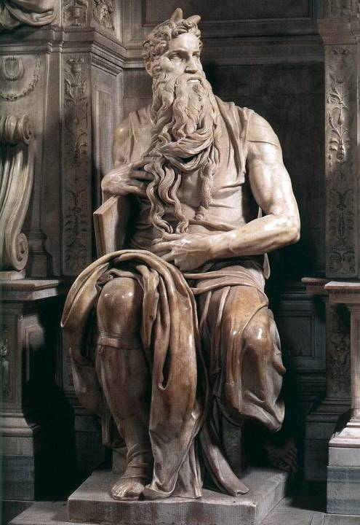
Moses
Born into a Hebrew slave family from the clan of Levi, Moses was saved from extermination by the subterfuge of hiding him in an “ark” in the river.
He subsequently was discovered by an Egyptian princess and reared in the royal court.
Eventually, Moses would become the archetype for the three public offices of Israel, prophet (the immediate voice of God), priest (the cult) and king (the giving of law).
“Moses” by Michelangelo, Church of San Pietro in Vincoli, Rome

Slide 137
Moisés
Nacido en una familia de esclavos hebreos del clan de Leví, Moisés se salvó del exterminio gracias al subterfugio de esconderlo en un “arca” en el río.
Posteriormente fue descubierto por una princesa egipcia y criado en la corte real.
Eventualmente, Moisés se convertiría en el arquetipo de los tres oficios públicos de Israel, profeta (la voz inmediata de Dios), sacerdote (el culto) y rey (la promulgación de la ley).
“Moisés” por MiguelAngel, Iglesia de San Pietro en Vincoli, Roma

Slide 138
The Commission / La Comisión
From the burning bush, Yahweh commissioned Moses to lead the Israelites out of their bondage and bring them to the mountain of God. / Desde la zarza ardiente, Yahweh comisionó a Moisés para sacar a los israelitas de su esclavitud y llevarlos a la montaña de Dios.
Moses was to lead them to Canaan, a land “flowing with milk and honey,” an idiom for a land of abundance. / Moisés los conduciría a Canaán, una tierra “que mana leche y miel”, una expresión idiomática para una tierra de abundancia.
Yahweh also promised that before this escape, he would demonstrate his divine power by striking Egypt with judgments. / Yahweh también prometió que antes de este escape, demostraría su poder divino golpeando a Egipto con juicios.

Slide 139
The Reluctant Deliverer / El Libertador Reacio
Moses’ response to this commission was diffident, at best. / La respuesta de Moisés a esta comisión fue tímida, en el mejor de los casos.
First, he asked, “Who am I (3:11)?” / Primero, preguntó: "¿Quién soy yo (3:11)?"
Next, he posed the problem of the Israelites not recognizing his authority or the authority behind him (3:13), to which God responded by revealing his sacred name Yahweh. / A continuación, planteó el problema de que los israelitas no reconocían su autoridad o la autoridad detrás de él (3:13), a lo que Dios respondió revelando su nombre sagrado Yahvé.

Slide 140
The Reluctant Deliverer / El Libertador Reacio
Moses’ response to this commission was diffident, at best. / La respuesta de Moisés a esta comisión fue tímida, en el mejor de los casos.
He envisioned that the people would not believe him (4:1), to which God showed Moses three convincing signs. / Él imaginó que el pueblo no le creería (4:1), a lo que Dios le mostró a Moisés tres señales convincentes.
He complained that he was not a good speaker (4:10), to which God promised to enable Moses to speak. / Se quejó de que no era un buen orador (4:10), a lo que Dios prometió capacitar a Moisés para hablar.
Finally, Moses suggested that God send someone else (4:13), to which God promised to send his brother Aaron as a spokesman. / Finalmente, Moisés sugirió que Dios enviara a alguien más (4:13), a lo que Dios prometió enviar a su hermano Aarón como vocero.

Slide 141
Back to Egypt / De Vuelta a Egipto
Yahweh now instructed Moses to return to Egypt and confront Pharaoh. / Yahweh ahora instruyó a Moisés para que regresara a Egipto y confrontara a Faraón.
Yahweh would harden Pharaoh against the Israelites, and against this hardness, Yahweh would perform wonders to bring Pharaoh to heel. / Yahweh endurecería a Faraón contra los israelitas, y contra esta dureza, Yahweh haría maravillas para hacer que Faraón se rindiera.
In confronting Pharaoh, Moses would offer for the first time the prophetic preface, “Thus says Yahweh…” (4:22). / Al enfrentarse a Faraón, Moisés ofrecería por primera vez el prefacio profético: “Así dice Yahvé…” (4:22).
Since Israel was God’s “firstborn son,” and Pharaoh would refuse to release the Israelites, God would kill Pharaoh’s firstborn. / Dado que Israel era el “hijo primogénito” de Dios, y Faraón se negaría a liberar a los israelitas, Dios mataría al primogénito de Faraón.

Slide 142
The Contest Between Pharaoh and Yahweh
Pharaoh was the god-symbol of Egypt; hence, Moses’ confrontation with Pharaoh was a contest between deities, Yahweh and Pharaoh (and the Egyptian pantheon).
Pharaoh was believed to be the incarnation and Son of Amon-Re (or Horus), the ka (life-force and soul) of Egypt.
He was believed to be descended from the gods in which the queen mother had intercourse with the supreme god Amun or Amon-Re.
At death, the Pharaoh went to the place of the gods, where he continued to exercise his right over life and death.
Hence, when Pharaoh hears Moses say, “Thus says Yahweh…” (5:1) he knows he is being directly challenged by a deity, and the response, “Thus says Pharaoh…” (5:10) uses the same language as a counter-claim.

Slide 143
La Contienda entre Faraón y Yahweh
Pharaoh was the god-symbol of Egypt; hence, Moses’ confrontation with Pharaoh was a contest between deities, Yahweh and Pharaoh (and the Egyptian pantheon).
Se creía que Faraón era la encarnación y el Hijo de Amon-Re (u Horus), el ka (fuerza vital y alma) de Egipto.
Se creía que descendía de los dioses en los que la reina madre tenía relaciones sexuales con el dios supremo Amón o Amon-Re.
Al morir, el faraón se dirigía al lugar de los dioses, donde continuaba ejerciendo su derecho sobre la vida y la muerte.
Por lo tanto, cuando Faraón escucha a Moisés decir, “Así dice Yahweh…” (5:1) él sabe que está siendo desafiado directamente por una deidad, y la respuesta, “Así dice Faraón…” (5:10) usa el mismo lenguaje que una reconvención.

Slide 144
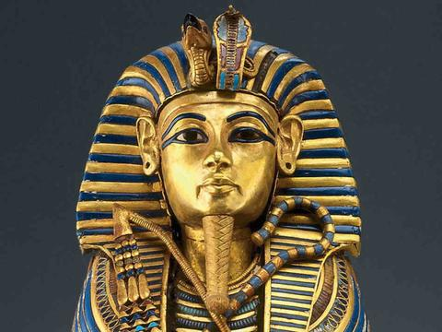
The Serpent Sign / El Signo de la Serpiente (7:8-13)
The serpent (uraeus) was an emblem of Pharaoh’s power during the New Kingdom Period. / La serpiente (uraeus) era un emblema del poder de Faraón durante el Período del Nuevo Reino.
On the pharaonic crown were two golden cobras symbolizing the connection between the gods and the Pharaoh and reflecting the king’s royalty and sovereignty over Upper and Lower Egypt. / En la corona faraónica había dos cobras doradas que simbolizaban la conexión entre los dioses y el faraón y reflejaban la realeza y la soberanía del rey sobre el Alto y el Bajo Egipto.
The confrontation between Moses and Aaron and the court magicians was a direct challenge to Pharaoh’s power and claim to be a son of god. / La confrontación entre Moisés y Aarón y los magos de la corte fue un desafío directo al poder de Faraón y su afirmación de ser un hijo de dios.

Slide 145
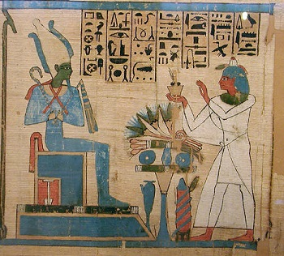
The Final Plague is Announced / Se Anuncia la Plaga Final(11)
The last of the 10 plagues would be against the patron deity of Pharaoh, the god Osiris. / La última de las 10 plagas sería contra la deidad patrona del Faraón, el dios Osiris.
As the righteous judge and ruler of the land of the dead, he also was the god who granted all life. / Como juez justo y gobernante de la tierra de los muertos, también era el dios que otorgaba toda vida.
He was typically depicted with green skin and holding a crook and a flail. / Por lo general, se lo representaba con piel verde y sosteniendo un cayado y un mayal.
The threat of death to all the first-born in Egypt was a direct challenge to Osiris. / La amenaza de muerte a todos los primogénitos en Egipto fue un desafío directo a Osiris.

Slide 146
The Tenth Plague / La Décima Plaga (12:1-32)
The Passover was the final blow to Egypt, the death of the first-born. / La Pascua fue el golpe final a Egipto, la muerte de los primogénitos.
Each Israelite family was instructed to slaughter an unblemished lamb, roasting and eating it with unleavened bread and bitter herbs. / Cada familia israelita recibió instrucciones de sacrificar un cordero sin defecto, asarlo y comerlo con panes sin levadura y hierbas amargas.
Only those who had the lamb’s blood smeared on their doorposts and lintels were spared. The destroyer would then “pass over” their home (12:13), which is the origin of the word “Passover” (פסח). / Solo se salvaron los que tenían la sangre del cordero untada en los postes y dinteles de sus puertas. El destructor entonces “pasaría por alto” su hogar (12:13), que es el origen de la palabra “Pascua” (פסח).

Slide 147
The Tenth Plague / La Décima Plaga (12:1-32)
The Passover was the final blow to Egypt, the death of the first-born. / La Pascua fue el golpe final a Egipto, la muerte de los primogénitos.
The “destroyer” (המשחית; cf. 12:23; He. 11:28) was likely the Angel of Yahweh (cf. 2 Sa. 24:16; 2 Kg. 19:35). / El “destructor” (המשחית; cf., 12:23; cf. Hebreos 11:28) probablemente era el ángel de Yahvé (cf. 2 Samuel 24:16; 2 Reyes 19:35).
Ramesses II is known to have had thirteen sons. His first-born, Amun-her-khepeshef, died as a young man of unknown causes, ca. 1254 BC. The crown passed from Ramesses II to his brothers, eventually landing on Merneptah in 1213 BC. / Se sabe que Ramsés II tuvo trece hijos. Su primogénito, Amun-her-khepeshef, murió cuando era joven por causas desconocidas, ca. 1254 a. La corona pasó de Ramsés II a sus hermanos, y finalmente aterrizó en Merneptah en 1213 a.

Slide 148
The Expulsion from Egypt / La Expulsión de Egipto (Ex. 12:33-42)
In consternation over massive deaths, Pharaoh now ordered the Israelites to leave Egypt. / Consternado por las muertes masivas, Faraón ordenó a los israelitas que salieran de Egipto.
Yahweh had rejected the most powerful kingdom in the world, bringing death to all their first-born sons, while adopting and protecting Israel as his own first-born son. / Yahweh había rechazado al reino más poderoso del mundo, trayendo la muerte a todos sus hijos primogénitos, mientras adoptaba y protegía a Israel como su propio hijo primogénito.
They left with the bones of Joseph (13:19; cf. Ge. 50:24-25), which later would be interred at Shechem in the territory of Manasseh, the land area allotted to one of Joseph’s sons (Jos. 24:32). / They left with the bones of Joseph (13:19; cf. Ge. 50:24-25), which later would be interred at Shechem in the territory of Manasseh, the land area allotted to one of Joseph’s sons (Jos. 24:32).

Slide 149
Crossing the Sea / Cruzando el Mar (Ex. 14:10-31)
Fearful of the Egyptian chariot corps, the Israelites now respond to the first of many crises in which they challenge Moses and express a desire to return to Egypt. / Temerosos de los carros egipcios, los Israelitas ahora responden a la primera de muchas crisis en las que desafían a Moisés y expresan su deseo de regresar a Egipto.
However, Yahweh instructed Moses to lift his rod over the sea, and when he did, the pillar of cloud relocated and became a rearguard. / Sin embargo, Yahweh instruyó a Moisés para que levantara su vara sobre el mar, y cuando lo hizo, la columna de nube se reubicó y se convirtió en una retaguardia.
Moses stretched his rod over the sea, a strong wind blew the sea back, parting it, and the Israelite passed through the sea on dry ground, the Egyptian charioteers following them. / Moisés extendió su vara sobre el mar, un fuerte viento hizo retroceder el mar y lo partió, y los Israelitas atravesaron el mar en seco, seguidos por los aurigas Egipcios.
On the other side, Moses once more lifted his rod, and the waters of the sea converged, drowning the Egyptian chariot corps. / En el otro lado, Moisés una vez más levantó su vara, y las aguas del mar convergieron, ahogando el ejercito de carros egipcios.

Slide 150
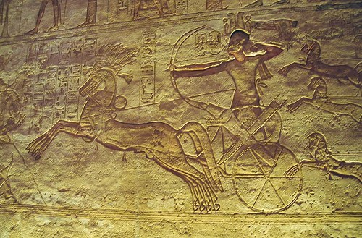
Egyptian Chariotry
Carruajes Egipcios
Chariotry was first introduced to the Egyptian military during the Hyksos Period. / Los carros se introdujeron por primera vez en el ejército Egipcio durante el período de los Hicsos.
They gradually developed from a mode of transportation to a formidable implement of war with speed and mobility unmatched by foot soldiers. / Gradualmente se desarrollaron de un modo de transporte a un formidable implemento de guerra con una velocidad y movilidad incomparables con los soldados de a pie.
Egyptian chariots of the period were generally pulled by two horses. / Los carros egipcios de la época generalmente eran tirados por dos caballos.
Wall relief from Abu Simbel of Ramesses II in his chariot at the Battle of Kadesh

Slide 151
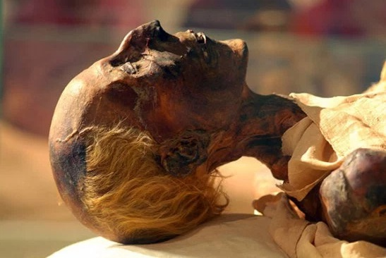
Mummy of Ramesses II
Momia de Ramsés II
While the identity of the Egyptian Pharaoh of the exodus is debated, the majority opinion remains with Ramesses II, regarded by many historians as the most powerful pharaoh in history. / Mientras se debate la identidad del faraón egipcio del éxodo, la opinión mayoritaria se mantiene con Ramsés II, considerado por muchos historiadores como el faraón más poderoso de la historia.
He was appointed prince regent by his father, Seti I, at the age of 14. / Fue nombrado príncipe regente por su padre, Seti I, a la edad de 14 años.
He lived until he was about 90, and his mummy was discovered in 1881. / Vivió hasta los 90 años y su momia fue descubierta en 1881.
Cairo Museum / Museo del Cairo

Slide 152
The Song of the Sea / La Canción Del Mar (Ex. 15:1-21)
This victory hymn, sung by Moses, is arguably one of the oldest parts of the Hebrew Bible (based on archaic Hebrew). / Este himno de victoria, cantado por Moisés, es posiblemente una de las partes más antiguas de la Biblia hebrea (basada en el hebreo arcaico).
The hymn falls into four parts / El himno se divide en cuatro partes:
  Doxology, in which Yahweh is described as a “Man of War” / Doxología, en la que se describe a Yahvé como un “Hombre de guerra”(15:1-3)
  Praise to Yahweh’s justice for overthrowing the Egyptians / Alabanza a la justicia de Yahweh por derrocar a los egipcios (15:4-12)
  Declaration of Yahweh’s love in establishing Israel as a nation / Declaración del amor de Yahvé al establecer a Israel como nación(15:13)
  Triumph of the kingdom of God, anticipating the arrival of the Israelites in Canaan, and the eventual building of the temple / Triunfo del reino de Dios, anticipando la llegada de los Israelitas a Canaán y la eventual construcción del templo. (15:14-18)

Slide 153
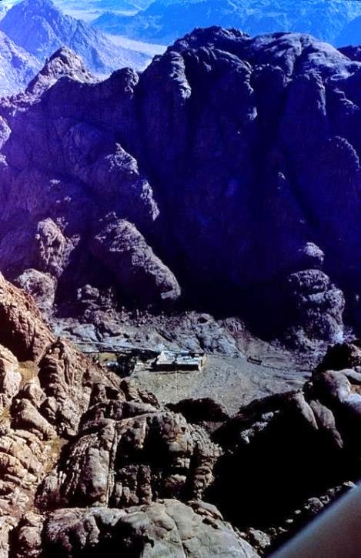
Jebal Musa,
the traditional Mt. Sinai / Jebal Musa,
el tradicional Monte Sinaí
Though there is no consensus on the location of Mt. Sinai, the site having the oldest tradition is near the bottom of the Sinai peninsula. / Aunque no hay consenso sobre la ubicación del monte Sinaí, el sitio que tiene la tradición más antigua está cerca del fondo de la península del Sinaí.
St. Catherine’s monastery (Eastern Orthodox), dating from the 4th century AD, lies at the foot of the mountain. / El monasterio de Santa Catalina (ortodoxo oriental), que data del siglo IV d. C., se encuentra al pie de la montaña.
At the “mountain of God” the Israelites would receive the first of what would come to be called “the law of Moses.” / En el “monte de Dios” los Israelitas recibirían lo primero de lo que se llamaría “la ley de Moisés”.

Slide 154
The Calling of Israel (Ex. 19:1-9)
From Rephidim, the Israelites now completed the final leg of their journey to Mt. Sinai, where Moses ascended the slopes to hear the voice of Yahweh.
Here, God announced to him Israel’s calling to be a kingdom of priests and a holy nation, a calling that would stretch into the NT (1 Pe. 2:5, 9).
The redemption of Israel from Egypt was also a calling—it was not only an escape from something, but a commission to be something.
The commission of the nation to be a kingdom of priests set apart for God’s larger purpose theologically connects directly with God’s promise to Abraham that in his seed all nations of the earth will be blessed (cf. Ge. 12:3). Priests, by definition, are mediators, and if the whole nation was to be a priesthood, this immediately implies that they were to be priests to the nations.

Slide 155
El llamado de Israel (Ex. 19:1-9)
Desde Rephidim, los israelitas ahora completaron la etapa final de su viaje al Monte Sinaí, donde Moisés ascendió las laderas para escuchar la voz de Yahvé.
Aquí, Dios le anunció el llamado de Israel a ser un reino de sacerdotes y una nación santa, un llamado que se extendería hasta el NT (1 Ped. 2:5, 9).
La redención de Israel de Egipto también fue un llamado: no fue solo un escape de algo, sino una comisión para ser algo.
La comisión de la nación de ser un reino de sacerdotes apartados para el propósito mayor de Dios teológicamente se conecta directamente con la promesa de Dios a Abraham de que en su simiente todas las naciones de la tierra serán bendecidas (cf. Génesis 12:3). Los sacerdotes, por definición, son mediadores, y si toda la nación iba a ser un sacerdocio, esto implica inmediatamente que iban a ser sacerdotes para las naciones.

Slide 156
Yahweh in the Midst of the Camp (Ex. 33:12-17)
Earlier, because of their rebellion, Yahweh said he would not dwell within the community (33:3). At Moses’ intercession, however, Yahweh said he would reenter the community and lead them to Canaan. Implicitly, this would entail the building of the tabernacle.
In his intercession, Moses asked Yahweh to show him his “ways.” Later, a Hebrew poet would make a subtle distinction between Yahweh’s “ways” (a deeper level) and his “acts” (a more superficial level). He made known his “ways” unto Moses, but his “acts” to the Israelites (Ps. 103:7).
The face/presence of Yahweh would now go with them and lead them to the promised land.

Slide 157
Yahvé en Medio del Campamento (Ex. 33:12-17)
Anteriormente, a causa de su rebelión, Yahvé dijo que no habitaría dentro de la comunidad (33:3). Sin embargo, por intercesión de Moisés, Yahvé dijo que volvería a entrar en la comunidad y los conduciría a Canaán. Implícitamente, esto implicaría la construcción del tabernáculo.
En su intercesión, Moisés le pidió a Yahvé que le mostrara sus “caminos”. Más tarde, un poeta hebreo haría una sutil distinción entre los “caminos” de Yahvé (un nivel más profundo) y sus “actos” (un nivel más superficial). Dio a conocer sus “caminos” a Moisés, pero sus “actos” a los israelitas (Sal. 103:7).
El rostro/presencia de Yahweh ahora iría con ellos y los guiaría a la tierra prometida.

Slide 158
The Divine Face
Hence, Yahweh says his “face” will go with the Israelites (33:14), usually translated as “presence” in the English versions.
Later, Moses would say that God brought the entire company out of Egypt by his “face” (Dt. 4:37; cf. Is. 63:9).
The sacred bread in the tabernacle would be, quite literally, the “bread of the face” (Ex. 25:30; 39:36), and the table was the
“table of the face” (Nu. 4:7).
Just as the Mal’ak Yahweh (Angel of the LORD) is the primary recurring theophany, so the Face of Yahweh (פנים) is the primary recurring anthropomorphism.
Divine displeasure is expressed when Yahweh’s face is against someone (Ge. 3:8; 4:14, 16; Lv. 10:2; 22:3).
Divine approval is expressed when his face is turned toward someone (Ge. 27:7; Nu. 6:25; Dt. 12:7, 18; 14:23, 26; 15:20, etc.).

Slide 159
La Cara Divina
Por lo tanto, Yahweh dice que su “rostro” irá con los israelitas (33:14), generalmente traducido como “presencia” en las versiones en inglés.
Más tarde, Moisés dirá que Dios sacó a toda la compañía de Egipto por su “rostro” (Dt 4,37; cf. Is 63,9).
El pan sagrado en el tabernáculo sería, literalmente, el “pan del rostro” (Ex. 25:30; 39:36), y la mesa era la “mesa del rostro” (Núm. 4:7).
Así como el Mal'ak Yahvé (Ángel del SEÑOR) es la teofanía recurrente principal, el Rostro de Yahvé (פנים) es el antropomorfismo recurrente principal.
El desagrado divino se expresa cuando el rostro de Yahvé está contra alguien (Gén. 3:8; 4:14, 16; Lv. 10:2; 22:3).
La aprobación divina se expresa cuando su rostro se vuelve hacia alguien (Gén. 27:7; Núm. 6:25; Dt. 12:7, 18; 14:23, 26; 15:20, etc.).

Slide 160
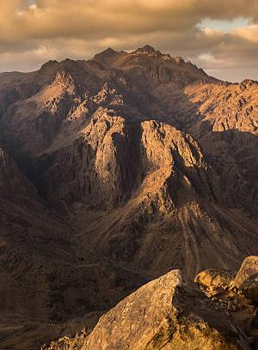
The Great Theophany (Ex. 33:18-23; 34:1-9)
On the mountain, Moses requested to see Yahweh’s glory.
Though Moses was not allowed to see the divine glory in its full essence (Ex. 33:22), he was privileged to see at least a veiled expression (cf. Nu. 12:8).
He also heard a fuller expression of the divine name.
Moses now cut two more tables of stone upon which Yahweh wrote the Ten Words once again.
Mt. Sinai

Slide 161
La Gran Teofanía (Ex. 33:18-23; 34:1-9)
En la montaña, Moisés pidió ver la gloria de Yahvé.
Aunque a Moisés no se le permitió ver la gloria divina en toda su esencia (Éxodo 33:22), tuvo el privilegio de ver al menos una expresión velada (cf. Números 12:8).
También escuchó una expresión más completa del nombre divino.
Moisés ahora cortó dos tablas de piedra más sobre las cuales Yahvé escribió las Diez Palabras una vez más.
Mt. Sinai

Slide 162
The Divine Glory (כבוד = “heaviness” or “weight”)
La Gloria Divina (כבוד = “pesadez” o “peso”)
The reader first encounters the kavod of Yahweh in the desert account of the supply of manna and quail (Ex. 16:7, 10-12). Even more impressive is the kavod of Yahweh in the cloud that covered Mt. Sinai (Ex. 24:16-17) and in the residence of Yahweh in the Tent of Meeting, where he would speak from between the cherubim (Ex. 25:21-22; 29:42-43; 40:34-35). / El lector encuentra por primera vez el kavod de Yahvé en el relato del desierto sobre el suministro de maná y codornices (Ex. 16:7, 10-12). Aún más impresionante es el kavod de Yahvé en la nube que cubrió el Monte Sinaí (Ex. 24:16-17) y en la residencia de Yahvé en la Tienda de Reunión, donde hablaría de entre los querubines (Ex. 25: 21-22; 29:42-43; 40:34-35).
The divine glory, the divine name, and the divine face are each a synecdoche for the full essence of God’s person. / La gloria divina, el nombre divino y el rostro divino son cada uno una sinécdoque de la esencia completa de la persona de Dios.
No one can behold this full essence of God and survive, which is why Moses was shielded in a cleft of the rock (33:20-23). / Nadie puede contemplar esta plena esencia de Dios y sobrevivir, razón por la cual Moisés fue protegido en una hendidura de la roca (33:20-23).

Slide 163
Sinai to Kadesh / De Sinai a Cades
(Nu. 10:11—12:16)
Leaving Mt. Sinai, the Israelites traveled northward in battle order to the southern border of Canaan. / Dejando el monte Sinaí, los israelitas viajaron hacia el norte en orden de batalla hasta la frontera sur de Canaán.
Along the way, they were punished for their complaints against Moses because of hardship and boring food. / En el camino, fueron castigados por sus quejas contra Moisés por las dificultades y la comida aburrida.
  At Taberah, they are treated more gently, since the fire of judgment was only at the edge of the camp. / En Tabera, son tratados con más gentileza, ya que el fuego del juicio estaba solo al borde del campamento.
  At Kibroth-hattaavah, they craved meat and were sent quail, but also suffered a plague. / En Kibrot-hataava, anhelaron carne y les enviaron codornices, pero también sufrieron una plaga.
When Miriam (with Aaron’s support) criticized Moses for his Ethiopian wife, behind their criticism was a deeper issue of resentment against Moses’ spiritual authority. Yahweh disciplined Miriam with leprosy. / Cuando Miriam (con el apoyo de Aarón) criticó a Moisés por su esposa etíope, detrás de sus críticas había un problema más profundo de resentimiento contra la autoridad espiritual de Moisés. Yahvé disciplinó a Miriam con lepra.

Slide 164
Rebellion At Kadesh / Rebelión en Cades (13-14)
The Israelites finally arrived at their destination, the southern border of Canaan. / Los israelitas finalmente llegaron a su destino, la frontera sur de Canaán.
Here, twelve spies were sent northward into the land. / Aquí, doce espías fueron enviados al norte de la tierra.
The negative report of ten spies resulted in a full rebellion against Yahweh’s command to invade. / El informe negativo de diez espías resultó en una rebelión total contra la orden de invasión de Yahvé.
As a judgment, God condemned everyone 20 years and older to die in the desert; only the second generation would be allowed to enter the land 39 years later. / Como juicio, Dios condenó a todos los mayores de 20 años a morir en el desierto; solo la segunda generación podría ingresar a la tierra 39 años después.
Ever after, the rebellion at Kadesh would be held up as the consummate act of unbelief / Desde entonces, la rebelión en Cades sería presentada como el acto consumado de incredulidad.(Nu. 32:6-13; Dt. 1:20-40; Ps. 95:10; 106:24-27; 1 Co. 10:1-4; He. 3:12-19).

Slide 165
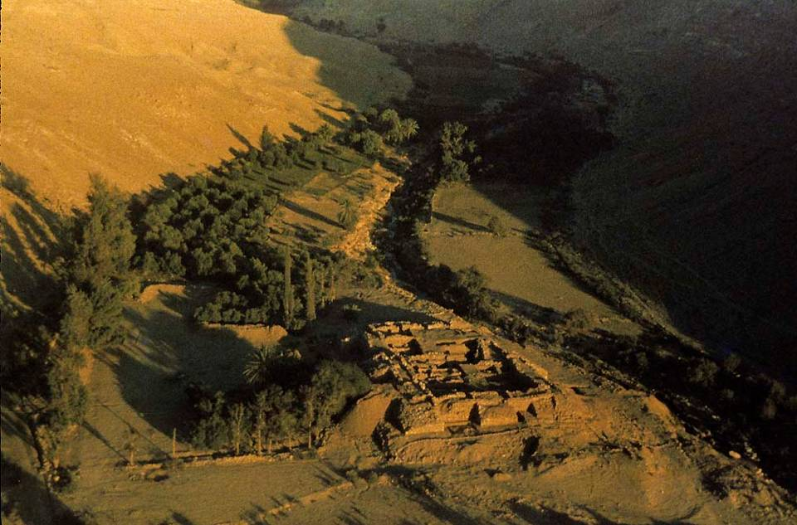
Oasis of Kadesh Barnea with the ruins of Ain el-Qudeirat
Oasis de Cades Barnea con las ruinas de Ain el-Qudeirat

Slide 166
Sojourn of 39 Years
Peregrinación de 39 Años
Gradually, the older fighting units began to die off. / Poco a poco, las unidades de combate más antiguas comenzaron a desaparecer.
After the Israelites took up their journey from Sinai, they circled around the southern tip of the Dead Sea and traveled northward through the transjordan. / Después de que los Israelitas iniciaron su viaje desde el Sinaí, rodearon el extremo sur del Mar Muerto y viajaron hacia el norte a través de Transjordania.
They passed through the land of Moab and Edom. / Pasaron por la tierra de Moab y Edom.
They conquered the transjordan territories of Gilead and Bashan, allotting this area to Reuben, Gad, and half the clan of Manasseh. / Conquistaron los territorios Transjordanes de Gilead y Basán, asignando esta área a Rubén, Gad y la mitad del clan de Manasés.

Slide 167
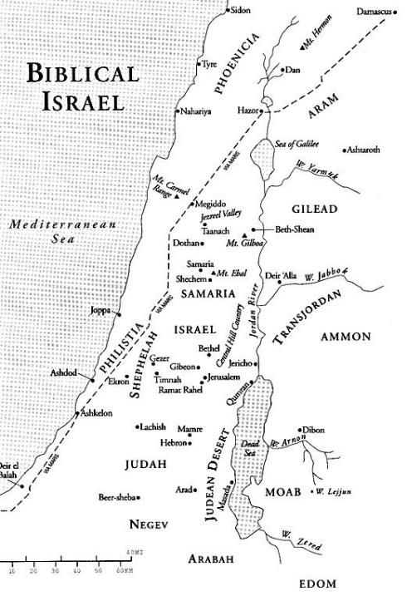
The Transjordan
EL Transjordán
LAND OF
OG
Two Transjordan nations were invaded, the lands of Sihon and Og. / Se invadieron dos naciones transjordanas, las tierras de Sijón y Og.
All the towns and citizens were committed to חרם (i.e., extermination). / Todos los pueblos y ciudadanos estaban comprometidos con el חרם (es decir, exterminio).
These territories were divided between 2 ½ tribes (Reuben, Gad and Transjordan Manasseh). / Estos territorios se dividieron entre 2 ½ tribus (Rubén, Gad y Manasés Transjordánica).
LAND OF
SIHON

Slide 168
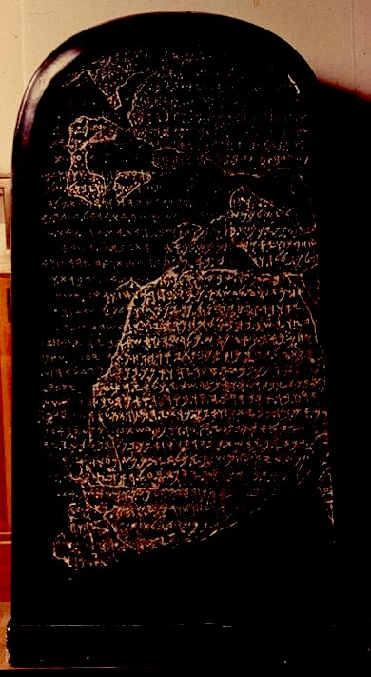
THE MOABITE STONE / LA ROCA MOABITA
The famous Stele of Mesha later names “the men of Gad,” an Israelite clan, as having “always dwelt” in the Moabite territory. / La famosa estela de Mesa nombra más tarde "Los hombres de Gad", un clan israelita, que "siempre habitaba" en el territorio de Moabita.
Louvre, Paris

Slide 169
The Messianic Prophet / El Profeta Mesiánico
The language “a prophet like Moses” came to be understood in messianic terms (Dt. 18:18). / La frase "un profeta como Moisés" llegó a ser entendido en términos mesiánicos (Dt. 18:18).
This is why many centuries later the delegation from the temple would ask John the Baptist if he was “the prophet” (cf. Jn. 1:21). / Es por eso que muchos siglos después, la delegación del templo le preguntaría a John el Bautista si él era "el Profeta" (cf. Jn. 1:21).
It is why after the feeding of the 5000 the people began to ask whether or not Jesus was “that prophet” (Jn. 14:6). / Es por eso que después de la alimentación de los 5000, la gente comenzó a preguntar si Jesús era o no "ese profeta" (Jn. 14: 6).
Peter would announce to his fellow Israelites that in Jesus this ideal had been fulfilled (Ac. 3:22-23). / Pedro anunciaría a sus compañeros Israelitas que en Jesús este ideal se había cumplido (Ac. 3: 22-23).

Slide 170
The Succession of Joshua / La Sucesión de Josué (Dt. 31:1-8)
At 120 years old, Moses now prepared for the transition of leadership. / A los 120 años, Moisés ahora se preparó para la transición del liderazgo.
Joshua had long been Moses’ designated successor (1:38; 3:28; cf. Nu. 27:18-23). / Joshua had long been Moses’ designated successor (1:38; 3:28; cf. Nu. 27:18-23). / Josué había sido durante mucho tiempo el sucesor designado de Moisés (1:38; 3:28; cf. Nu. 27: 18-23).
Moses assured the people that God would not abandon them. He would go before them to assure their victory in Canaan. / Moisés aseguró a la gente que Dios no los abandonaría. Irá antes que ellos para asegurar su victoria en Canaán.

Slide 171
The Death of Moses / La Muerte de Moisés (Dt. 34:1-12)
Earlier, Yahweh had told Moses that the time of his death had arrived (cf. 32:48-52). / Anteriormente, Yahvé le había dicho a Moisés que había llegado el momento de su muerte (cf. 32: 48-52).
As instructed, Moses climbed Mt. Nebo (Pisgah) and from its summit he surveyed the land of Canaan. / Según las instrucciones, Moisés subió al monte Nebo (Pisgah) y desde su cumbre apreció la tierra de Canaán.
Here Moses died. / Acá muere Moisés
An ancient pseudepigraphical text called The Assumption of Moses (cited in Jude 9) recounts that when Michael, the archangel, was sent to bury Moses, Satan claimed the corpse, arguing that Moses was a murderer (cf. Ex. 2:11-12). Michael did not retaliate in his own authority but deferred to God. / Un antiguo texto pseudepigráfico llamado la suposición de Moisés (citado en Judas 9) cuenta que cuando Miguel, el Arcángel, fue enviado a enterrar a Moisés, Satanás reclamó el cadáver, argumentando que Moisés era un asesino (cf. Ex. 2: 11-12 ). Miguel no tomó represalias en su propia autoridad, sino que defirió a Dios.
Joshua now assumed leadership of the people. / Josué ahora asumió el liderazgo de la gente
.

Slide 172
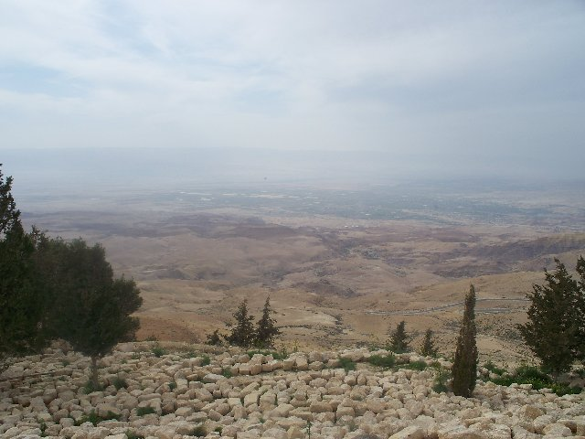
The view of Canaan from the top of Mt. Nebo.
La vista de Canaán desde el Monte Nebo.

Slide 173
Joshua, the Faithful Successor
Josué, el Sucesor Fiel
Transitions in leadership in the ancient world were often violent, but the transition from Moses to Joshua was a striking exception. The Spirit of Yahweh that was with Moses came to rest upon Joshua, enabling him to successfully lead the Israelites into the land of Canaan. Under his leadership, the Israelites remained faithful until he died.
Las transiciones en el liderazgo en el mundo antiguo a menudo eran violentas, pero la transición de Moisés a Josué fue una excepción sorprendente. El espíritu de Yahvé que estaba con Moisés vino a descansar sobre Josué, permitiéndole llevar con éxito a los israelitas a la tierra de Canaán. Bajo su liderazgo, los Israelitas permanecieron fieles hasta que él murió.

Slide 174
Joshua ben Nun
The Bible does not inform us of Joshua’s age when the exodus occurred, though the Bible says he served Moses “from his youth” (Ex. 33:11; Nu. 11:28).
We first meet him as Moses’ field commander in the war with Amalek (Ex. 17).
He also served as Moses’ aide when Moses ascended Mt.Sinai (Ex. 24:13; 32:17).
He entered Canaan as one of the original 12 spies sent in at Kadesh Barnea, and he returned with a positive report (Nu. 13:30; 14:6-9).
Yahweh chose him as Moses’ successor and filled him with the Holy Spirit, at which time he was installed by the imposition of Moses’ hands (Nu. 27:15-23).
When Moses gave his final speech to the Israelites before his death, Joshua stood at his side (Dt. 31:7, 14; 32:44).

Slide 175
Josué hijo de Nun
La Biblia no nos informa de la edad de Josué cuando ocurrió el éxodo, aunque la Biblia dice que sirvió a Moisés "desde su juventud" (Ex. 33:11; Nu. 11:28).
Primero lo Conocemos como comandante de Campo de Moisés en la Guerra Con Amalec (Ex. 17)
También sirvió como asistente de Moisés cuando Moisés ascendió al monte Sinaí (Ex. 24:13; 32:17).
Entró en Canaán como uno de los 12 espías originales enviados en Cades Barnea, y regresó con un informe positivo (Nu. 13:30; 14: 6-9).
Yahvé lo eligió como el sucesor de Moisés y lo llenó con el Espíritu Santo, momento en el que fue instalado por la imposición de las manos de Moisés (Nu. 27: 15-23).
Cuando Moisés dio su discurso final a los israelitas antes de su muerte, Josué se paró a su lado (Dt. 31: 7, 14; 32:44).

Slide 176
Joshua cont.--
-
His given name הושע (= Hosea) means “salvation,” though Moses amended it slightly to יהושע (= Yehoshua), which means “Yahweh saves.” It is the Hebrew form of the name Jesus.
As Moses’ successor, Joshua fulfilled two primary functions: he was Israel’s military commander and he oversaw the allotment of Canaanite lands to the Israelite tribes.
As an Ephraimite (one of the Joseph tribes), Joshua took his own inheritance within the larger territory of Ephraim (Jos. 20:49-50).
The Book of Joshua opens with Yahweh’s reconfirmation of Joshua as Moses’ successor, assuring him that just as he had been with Moses, so now he would be with him (Jos. 1:1-9).

Slide 177
Josué cont.--
-
Su nombre de pila הושע (= Osea) significa "salvación", aunque Moisés lo modificó ligeramente a יהושע (= yehoshua), lo que significa "Yahvé salva". Es la forma hebrea del nombre de Jesús.
Como sucesor de Moisés, Josué cumplió dos funciones principales: fue el comandante militar de Israel y supervisó la asignación de tierras cananeas a las tribus Israelitas.
Como Efraimita (una de las tribus de José), Josué tomó su propia herencia dentro del territorio más grande de Efraín (Jos. 20: 49-50).
El libro de Josué comienza con la reconfirmación de Yahvé de Josué como sucesor de Moisés, asegurándole que tal como había estado con Moisés, ahora estaría con él (Jos. 1: 1-9).

Slide 178
The Jordan and the Red Sea
”Yahweh your God did to the Jordan just what he had done to the Red Sea” (Jos. 4:23)
The Red Sea
Escape from Egypt
1st generation
Moses elevated in the eyes of Israel as their leader
Ceremonial purity required
The sea was divided
The people crossed on dry ground
10th day of the 1st month
The Jordan
Invasion of Canaan
2nd generation
Joshua elevated in the eyes of Israel as their leader
Ceremonial purity required
Water flow was stopped
The people crossed on dry ground
10th day of the 1st month

Slide 179
El Jordán y el Mar Rojo
”Yahvé tu Dios hizo con el Jordán así como hizo con el Mar Rojo” (Jos. 4:23)
El Mar Rojo
Escape de Egipto
1^{era} generación
Moisés se elevó a los ojos de Israel como su líder
Se requiere pureza ceremonial
El mar estaba dividido
La gente cruzada en tierra seca
Décimo día del primer mes
El Jordán
Invasión de Canaán
2da generación
Joshua se elevó a los ojos de Israel como su líder
Se requiere pureza ceremonial
Se detuvo el flujo de agua
La gente cruzada en tierra seca
Décimo día del primer mes

Slide 180
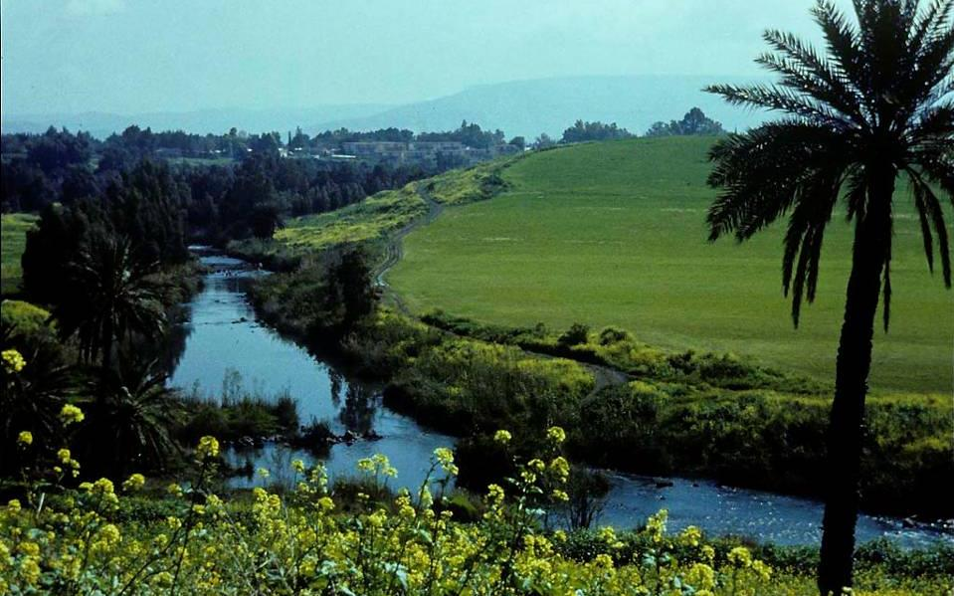
The Jordan River divides the Cisjordan (west) from the Transjordan (east).
El Río Jordán divide el Cisjordán (Oeste) del Transjordán (Este)

Slide 181
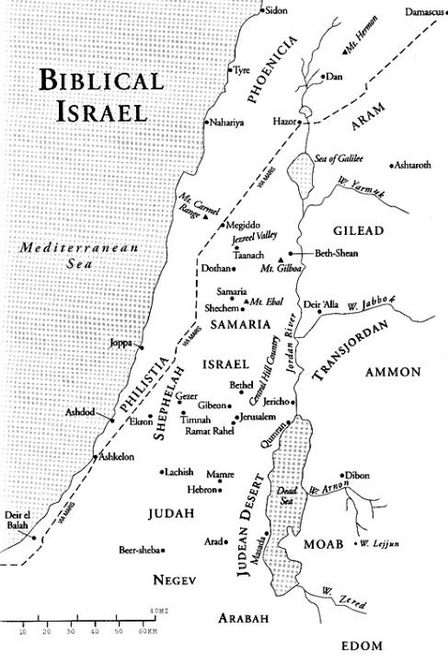
Crossing the Jordan / Cruzando el Jordán
From Rameses, Egypt to the Plains of Moab in the Transjordan, the Israelites had been constantly moving and camping for 40 years. / Desde Rameses, Egipto hasta las llanuras de Moab en el Transjordán, los Israelitas se habían estado moviendo constantemente y acampando durante 40 años.
Now, they would establish a base camp at Gilgal, and the army would conduct crippling military strikes throughout Canaan, but always returning to the base camp at Gilgal / Ahora, establecerían un campamento base en Gilgal, y el ejército llevaría a cabo ataques militares paralizantes en todo Canaán, pero siempre regresaría al campamento base en Gilgal (4:19; 9:6; 10:15, 43; 14:6).
Gilgal, the
base camp

Slide 182
Covenant Renewal on Mt. Ebal
Near the time of his death, Moses had given instructions for building a plaster-coated altar where the words of the Torah could be recorded (Dt. 27:1-8).
This altar was to be built after the Jordan had been crossed.
It was to be set up on Mt. Ebal, one of two mountains that guarded the pass at Shechem.
The altar was to be constructed from undressed fieldstones.
Here, the Israelites were to offer burnt offerings and inscribe the words of the Torah on the plastered stones.
Here, they were to recite the blessings and curses of the covenant (Dt. 27:12ff.)

Slide 183
Renovación del Pacto en el Monte Ebal
Cerca del momento de su muerte, Moisés había dado instrucciones para construir un altar revestido de yeso donde se pudieran registrar las palabras de la Torá (Dt. 27:1-8).
Este altar debía ser construido después de haber cruzado el Jordán.
Debía instalarse en el monte Ebal, una de las dos montañas que guardaban el paso en Siquem.
El altar debía construirse con piedras de campo desnudas.
Aquí, los Israelitas debían ofrecer holocaustos e inscribir las palabras de la Torá en las piedras enlucidas.
Aquí debían recitar las bendiciones y maldiciones del pacto (Dt. 27:12ss.)

Slide 184

Mt. Ebal

Slide 185
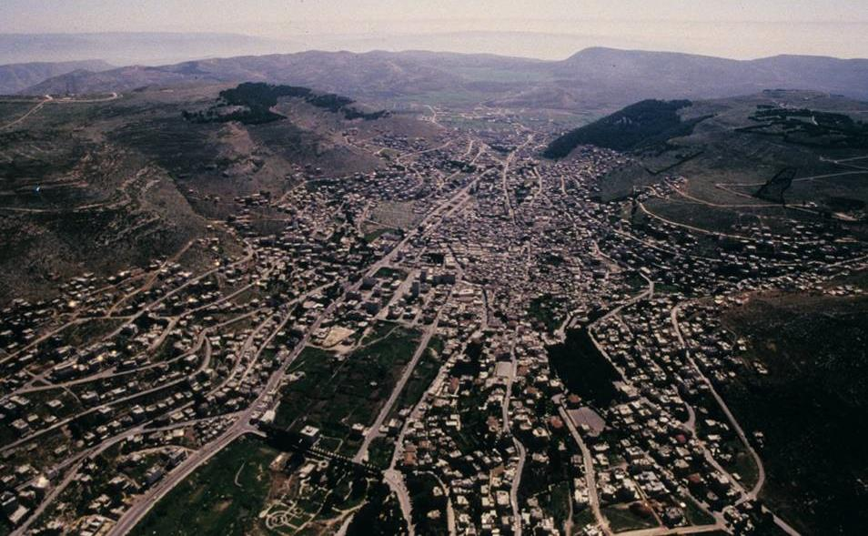
The modern city of Nablus in the Shechem Pass between Mt. Ebal (left) and Mt. Gerizim (right).
La ciudad moderna de Nablus en el paso de Siquem entre el monte Ebal (izquierda) y el monte Gerizim (derecha).

Slide 186
The Blessing & Cursing Ceremony
La Ceremonia de Bendición & Maldición
As Moses had instructed, Joshua staged the people on the slopes of the two mountains. / Como Moisés había instruido, Josué colocó al pueblo en las laderas de las dos montañas.
Israelites and aliens alike were divided so that six tribes stood on the slope of Mt. Ebal (3,077’) and six on the slope of Mt. Gerizim (2,849’). / Los israelitas y los extranjeros por igual se dividieron de modo que seis tribus se ubicaron en la ladera del monte Ebal (938mtrs) y seis en la ladera del monte Gerizim (868mtrs).
In the valley between the two mountains stood the priests and the ark of the covenant. / En el valle entre las dos montañas estaban los sacerdotes y el arca del pacto.
Before them, Joshua had the Levites read the covenant blessings and curses (cf. Dt. 27-28), to which the people shouted “Amen.” / Ante ellos, Josué hizo leer a los Levitas las bendiciones y maldiciones del pacto (cf. Dt 27-28), a lo que el pueblo gritó “Amén”.

Slide 187
The Altar on Mt. Ebal
El Altar en el Monte Ebal
In 1980, archaeologist Adam Zertal discovered a fieldstone installation on the top of Mt. Ebal, dating it to ca. 1200 BC. / En 1980, el arqueólogo Adam Zertal descubrió una instalación de piedra de campo en la cima del monte Ebal, que data de ca. 1200 a.C.
The presence of burned cow, sheep, and goat bones and the absence domestic pottery or other types of bones used in food consumption suggest that this was a ritual site. / La presencia de huesos quemados de vaca, oveja y cabra y la ausencia de cerámica doméstica u otros tipos de huesos utilizados en el consumo de alimentos sugieren que este fue un sitio ritual.
Walls of unhewn fieldstones laid in a square directly on bedrock and filled with layers of stone, earth, and ashes points to this installation as being an altar. / Las paredes de piedras de campo sin tallar colocadas en un cuadrado directamente sobre el lecho de roca y rellenas con capas de piedra, tierra y cenizas indican que esta instalación es un altar.
Though not accepted by all, Zertal concluded that this could be the very altar that Joshua built on Mt. Ebal. / Aunque no fue aceptado por todos, Zertal concluyó que este podría ser el mismo altar que Josué construyó en el monte Ebal.

Slide 188
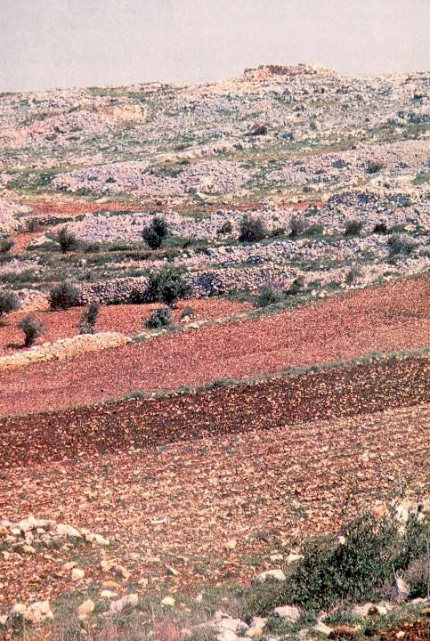
Looking up the slope of Mt. Ebal, the stone installation is visible at the top. The surrounding terrain is covered with piles of stones created by farmers clearing land to be cultivated. / Mirando hacia la ladera del monte Ebal, la instalación de piedra es visible en la parte superior. El terreno circundante está cubierto de montones de piedras creadas por los agricultores que limpian la tierra para cultivar.
The Israelites would have stood on the slope below the altar, where they would have had a clear view of the ritual performed on it. / Los israelitas se habrían parado en la ladera debajo del altar, donde habrían tenido una vista clara del ritual realizado en él.

Slide 189
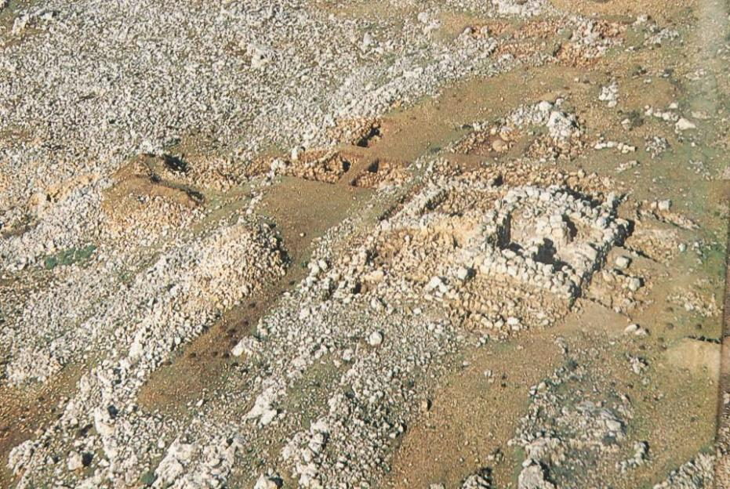
Arial view from the southeast of the stone installation.
Vista aérea desde el sureste de la instalación de piedra

Slide 190
The Return to Gilgal
El Regreso a Gilgal
“All these kings and their lands Joshua conquered in one campaign, because Yahweh, the God of Israel, fought for Israel.”
“Then Joshua returned with all Israel to the camp at Gilgal.”
“Todos estos reyes y sus tierras los conquistó Josué en una campaña, porque Yahvé, el Dios de Israel, peleó por Israel”.
“Entonces Josué volvió con todo Israel al campamento en Gilgal”.
10:42-43
It is important to recognize that the Book of Joshua does NOT describe immediate occupation, but rather, crippling strikes and then a return to the base camp.
Es importante reconocer que el Libro de Josué NO describe la ocupación inmediata, sino más bien, huelgas paralizantes y luego un regreso al campamento base.

Slide 191
The Northern Campaign / La Campaña Norte
(Jos. 11:1-15)
The strikes in the north would take on a different aspect than those of the south. / Los ataques en el norte tomarían un aspecto diferente a las del sur.
The conflicts in the south were largely in mountainous terrain, and the Canaanite armies were infantry. / Los conflictos en el sur eran en gran parte en terreno montañoso, y los ejércitos cananeos eran de infantería.
The conflicts in the north would be in the lowlands between mountain ranges, and the Israelites would now face a chariot corps. / Los conflictos en el norte estarían en las tierras bajas entre las cadenas montañosas, y los israelitas ahora se enfrentarían a brigadas de carruajes.
The recognized superior city in the north was Hazor (prominent in the Amarna texts as well as various other ANE texts). The Book of Joshua lists Hazor as “head of all those [northern] kingdoms” (11:10). / La ciudad superior reconocida en el norte era Hazor (destacada en los textos de Amarna, así como en varios otros textos del ACO). El Libro de Josué enumera a Hazor como "cabeza de todos esos reinos [del norte]" (11:10).

Slide 192
Hazor, the head of all the northern city states / Hazor, la cabeza de todas las ciudades estado del norte (11:10)

Slide 193
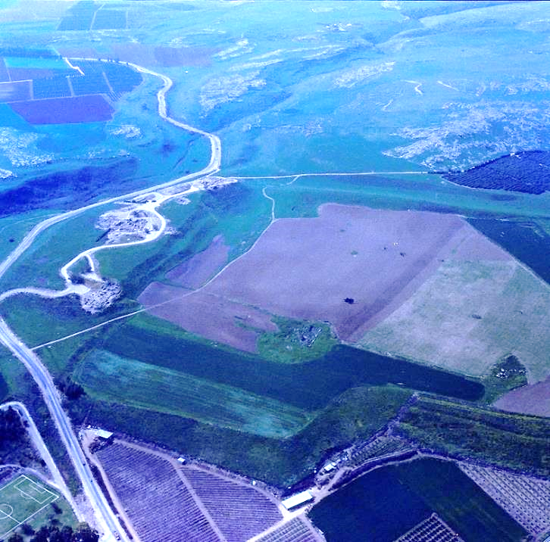
Aerial view of the tell at Hazor: both the “upper city” (left center) and the “lower city” (center) have yielded magnificent material finds from the Late Bronze Age Canaanite occupation. / Vista aérea del estrato en Hazor: tanto la "ciudad superior" (centro izquierda) como la "ciudad inferior" (centro) han producido magníficos hallazgos materiales de la ocupación cananea de la Edad del Bronce Final.

Slide 194
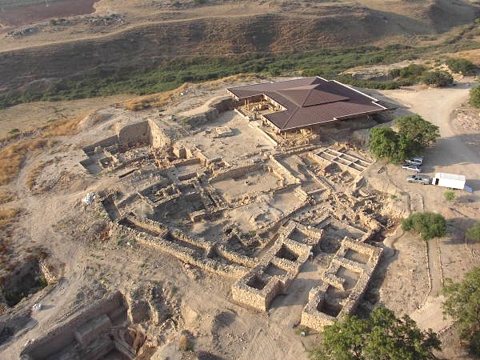
Hazor excavation at the beginning of the 2004 season. / Excavación Hazor al inicio de la temporada 2004.

Slide 195
The Unfinished Conquest / La Conquista Inconclusa
(Jos. 13:1-7)
The remainder of the Book of Joshua is set against the backdrop of an unfinished conquest. / El resto del Libro de Josué se sitúa en el contexto de una conquista inacabada.
After Joshua’s initial strikes into the center, north, and south of Canaan, there still remained very large tracts of land under Canaanite control (13:1-5). / Después de los ataques iniciales de Josué en el centro, el norte y el sur de Canaán, todavía quedaban grandes extensiones de tierra bajo el control de los cananeos (13:1-5).
The division of the land was with the assumption that the various clans would complete the conquest in their allotted areas (13:6-7). / La división de la tierra fue con la suposición de que los diversos clanes completarían la conquista en sus áreas asignadas (13:6-7).

Slide 196
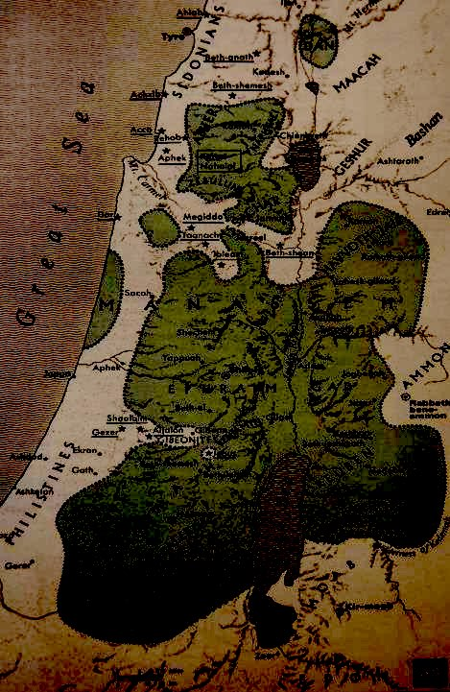
Transjordan Tribes (territories allotted by Moses)
Transjordan ½ Manasseh (Bashan Heights)
Gad (plateau of Gilead)
Reuben (from the Arnon Gorge to Heshbon)
Areas of Israelite control
Areas of Canaanite control

Slide 197
Tribus Transjordánicas (territorios repartidos por Moisés)
Transjordán ½ Manasés (Tierras altas de Basán)
Gad (meseta de Galaad)
Reuben (desde el desfiladero de Arnon hasta Hesbón)
Áreas de control Israelita
Áreas de control Cananeo

Slide 198
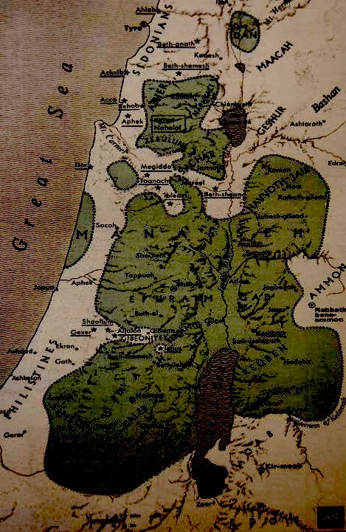
The Tribe of Judah
Judah was allotted the central hill-lands in the south.
Jebus (Jerusalem) was still occupied by Canaanites
Caleb was allotted Hebron, a major city in the south.
Othniel and Acsah were allotted springs in the Negev
Areas of Israelite control
Areas of Canaanite control

Slide 199
La Tribu de Judá
Judá recibió las colinas centrales en el sur.
Jebus (Jerusalén) todavía estaba ocupada por los cananeos
A Caleb se le asignó Hebrón, una ciudad importante en el sur.
A Otoniel y Acsa A Othniel y Acsah se les asignaron manantiales en el Negev
Áreas de control Israelita
Áreas de control Cananeo

Slide 200
Joseph Tribes / Tribus de José
Cisjordan ½ Manasseh
  Cisjordania ½ Manasés
Ephraim / Efraín
Areas of Israelite control Áreas de control Israelita
Areas of Canaanite control Áreas de control Cananeo

Slide 201
Remaining Tribes / Las demás Tribus
Asher / Aser
Naphtali / Neftalí
Zebulun / Zabulón
Issachar / Isacar
Danites (migrated north) / Danitas (migraron al norte)
Benjamin / Benjamín
Simeon (soon absorbed into Judah) / Simeón (pronto absorbido por Judá)
Areas of Israelite control
Areas of Canaanite control

Slide 202
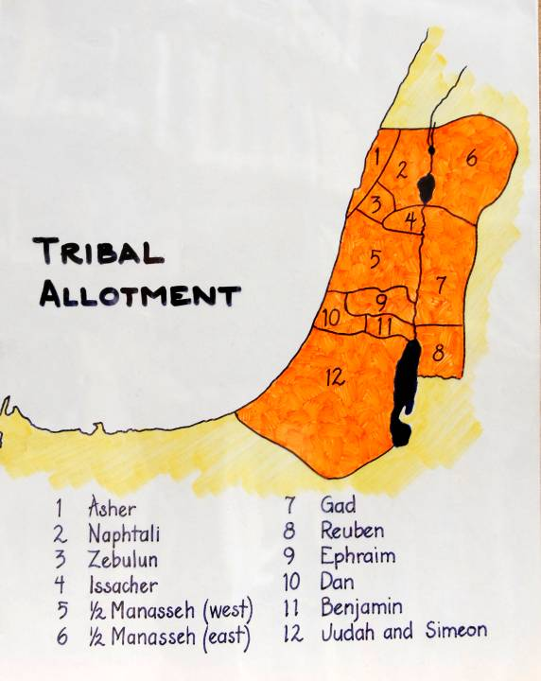
TRIBAL ALLOTMENTS AS THEY WERE INTENDED / ASIGNACIONES TRIBALES COMO ERAN PREVISTAS
Dan (10), of course, migrated to the north / Dan (10), por supuesto, migró al norte
Simeon (12) was eventually absorbed into Judah / Simeón (12) finalmente fue absorbido por Judá
Reuben (8) eventually disappeared (or was absorbed into Gad) / Rubén (8) eventualmente desapareció (o fue absorbido por Gad)

Slide 203
Joshua’s Charge
(Jos. 23)
Joshua’s charge to the tribes to complete the conquest was couched in the language of Deuteronomy.
His final warning was that Yahweh’s faithfulness to himself meant both blessing for obedience or retribution for covenant violation (23:14-16)!
“Be strong!”
“Be careful to obey”
“Book of the Torah of Moses”
“Not turning aside”
“Not serving other gods”
“Holding fast to Yahweh”
“Yahweh will drive out the nations”
“One will rout a thousand”
“Be careful to love Yahweh”
“These nations will become traps”
“Until you perish from the land”

Slide 204
El Encargo de Josué
(Jos. 23)
El encargo de Josué a las tribus de completar la conquista se expresó en el lenguaje de Deuteronomio.
¡Su advertencia final fue que la fidelidad de Yahvé hacia sí mismo significaba bendición por la obediencia o retribución por la violación del pacto (23:14-16)!
"¡Sé fuerte!"
“Ten cuidado de obedecer”
“Libro de la Torá de Moisés”
“Sin apartarse”
“No servir a otros dioses”
“Aferrándose a Yahvé”
“Yahvé expulsará a las naciones”
“Uno derrotará a mil”
“Ten cuidado de amar a Yahvé”
“Estas naciones se convertirán en trampas”
“Hasta que perezcáis de la tierra”

Slide 205
Joshua’s Death / Muerte de Josué
(Jos. 24:28-31)
The covenant renewal was Joshua’s final duty. / La renovación del pacto fue el deber final de Josué.
After sending the clans homeward, Joshua died at the age of 110. / Después de enviar a los clanes a casa, Josué murió a la edad de 110 años.
No divine appointment was made for his successor as had happened at the death of Moses. / No se hizo ninguna designación divina para su sucesor como sucedió a la muerte de Moisés.
Hence, the Book of Judges opens with the question, “Who will be first to go up and fight for us?” / Por lo tanto, el Libro de los Jueces comienza con la pregunta: "¿Quién será el primero en subir y pelear por nosotros?"

Slide 206
Samuel, the Model for Faithful Prophethood
Samuel, el Modelo del Ministerio Profético Fiel
Samuel, the last of the judges, also served as a true prophet-leader. Though only a boy when called by God, he faithfully spoke the Word of God to the Israelite nation, providing spiritual leadership in a world of many threats, both external and internal. He became the pivotal figure in helping the nation make the transition to a monarchy.
Samuel, el último de los jueces, también sirvió como un verdadero profeta-líder. Aunque solo era un niño cuando Dios lo llamó, habló fielmente la Palabra de Dios a la nación Israelita, brindando liderazgo espiritual en un mundo de muchas amenazas, tanto externas como internas. Se convirtió en la figura fundamental para ayudar a la nación a hacer la transición a una monarquía.

Slide 207
Samuel: Judge, Prophet & Priest
Samuel: Juez, Profeta y Sacerdote
Samuel is the first major character in the Book of 1 Samuel. / Samuel es el primer personaje principal en el Libro de 1 Samuel.
He often is called “the last judge and the first prophet” (cf. Ac. 3:24; 13:20), though this designation should be qualified in that there were others called prophets before him (cf. Ge. 20:7; Jg. 6:8; cf. 1 Sa. 2:27). / A menudo se le llama “el último juez y el primer profeta” (cf. Hch 3, 24; 13, 20), aunque esta designación debe matizarse porque hubo otros llamados profetas antes que él (cf. Gé 20, 7). ; Jue. 6:8; cf. 1 S. 2:27).
In continuity with the Book of Judges, Samuel “judged” Israel his whole life (cf. 1 Sa. 7:6, 15-17; 12:11). / En continuidad con el Libro de los Jueces, Samuel “juzgó” a Israel toda su vida (cf. 1 S 7, 6. 15-17; 12, 11).
Further, he was widely recognized by all Israel as a true prophet (1 Sa. 3:20-21; 9:18-19). / Además, fue ampliamente reconocido por todo Israel como un verdadero profeta (1 Samuel 3:20-21; 9:18-19).
Finally, Samuel was a Kohathite priest (1 Sa. 2:18; Lv. 6:10;16:2-5; 1 Chr. 6:22-27). / Finalmente, Samuel era un sacerdote coatita (1 S. 2:18; Lv. 6:10; 16:2-5; 1 Cr. 6:22-27).

Slide 208
WHAT IS A PROPHET?
QUÉ ES UN PROFETA?
(נביא nabi’ = prophet/profeta)
Medium of direct communication between God and humans
Medio de comunicación directa entre Dios y los humanos.
KEY TEXTS / TEXTOS CLAVE:
Ge. 20:7 Dt. 13:1-5
Ex. 7:1 Dt. 18:20-22
Nu. 12:1-8

Slide 209
PROPHETS IN THE ANCIENT NEAR EAST
PROFETAS EN EL ANTIGUO ORIENTE PRÓXIMO
Widespread phenomenon (Canaan, Syria, Anatolia, Mesopotamia and Egypt) / Fenómeno generalizado (Canaán, Siria, Anatolia, Mesopotamia y Egipto)
Balaam ben Beor, a biblical example / Balaam ben Beor, un ejemplo bíblico
    Agreed to prophesy for a “fee” (Nu. 22:7, 16) / Aceptó profetizar por un “honorario” (Núm. 22:7, 16)
    Resorted to sorcery (Nu. 24:1) / Recurrió a la hechicería (Núm. 24:1)
Prophets of Ba’al, other examples / Profetas de Baal, otros ejemplos
    Raving and self-mutilation (1 Kg. 18:29) / Delirar y automutilarse (1 Rey. 18:29)
ANE prophecies often took the form of transcendental ecstasy / Las profecías del ACO a menudo tomaban la forma de éxtasis trascendental.
    Fits or violent trances / Ataques o trances violentos
    Leaping, wild dancing / Saltando, bailando salvaje
    Contortions, constriction of muscles / Contorsiones, constricción de los músculos.
    Unintelligible utterances / Expresiones ininteligibles

Slide 210
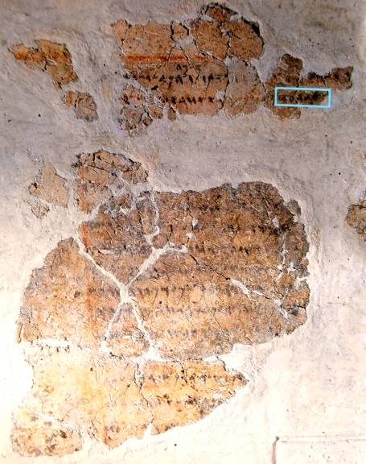
Balaam Inscription / Inscripción de Balaam
A reference to “Balaam, son of Beor” was discovered at Deir Alla (biblical Succoth) in the transjordan in 1967 (probably from the mid-8th century BC). It appears on a plastered wall and reads in part: / Una referencia a “Balaam, hijo de Beor” fue descubierta en Deir Alla (Sucot bíblica) en Transjordania en 1967 (probablemente de mediados del siglo VIII a. C.). Aparece en una pared enyesada y dice en parte:
“Inscription of [Ba]laam [son of Beo]r, the man who was a seer of the gods. Lo, the gods came to him at night and [spoke to] him.
“…And the Mighties [Shaddayin, plural of Shadday] have fixed a date, and they said to Sha[ma]sh [the sun]: Sew shut the skies with your cloud! There, let there be darkness and no shining…”
“Inscripción de [Ba]laam [hijo de Beo]r, el hombre que era un vidente de los dioses. He aquí, los dioses vinieron a él por la noche y [hablaron con] él.
“…Y los Poderosos [Shaddayin, plural de Shadday] fijaron una fecha, y dijeron a Sha[ma]sh [el sol]: ¡Cierra los cielos con tu nube! Allá, que haya tinieblas y ningún brillo…”

Slide 211
UNIQUENESS OF ISRAEL’S PROPHETS
Prophetic revelations typically were given as sermons, not visionary ecstasies
The content was primary, not the psychic state of mind (the standard formula = “The word of Yahweh came to ________” (1 Sa. 3:21)
The tests of legitimate prophecy were:
    Fidelity to the Torah, not signs and wonders (Dt. 13:1-11)
    Accuracy of prediction (Dt. 18:20-22; 1 Kg. 22:28)
    Privileged inclusion in Yahweh’s heavenly council in order to speak his word (Je. 23:16-18, 21-22, 25-32; Eze. 13:2-7, 17)
Israel’s prophets consciously distinguished themselves from the non-cognitive ancient Near Eastern style of prophecy (Am. 7:14; Is. 28:7-10; Je. 23:9-40; Eze. 13:1-13)

Slide 212
SINGULARIDAD DE LOS PROFETAS DE ISRAEL
Las revelaciones proféticas típicamente se daban como sermones, no como éxtasis visionarios.
El contenido era primario, no el estado psíquico de la mente (la fórmula estándar = “La palabra de Yahvé vino a ________” (1 Samuel 3:21) —
Las pruebas de la profecía legítima eran:
    Fidelidad a la Torá, no a señales y prodigios (Dt. 13:1-11)
    Precisión de la predicción (Dt. 18:20-22; 1 Rey. 22:28)
    Inclusión privilegiada en el concilio celestial de Yahvé para hablar su palabra (Jeremías 23:16-18, 21-22, 25-32; Ezequiel 13:2-7, 17)
Los profetas de Israel se distinguieron conscientemente del antiguo estilo de profecía del Cercano Oriente no cognitivo (Am. 7:14; Is. 28:7-10; Jer. 23:9-40; Eze. 13:1-13)

Slide 213
The Birth of Samuel / El Nacimiento de Samuel (1 Sa. 1-2)
Samuel was born into a Kohathite levitical family in Ephraim (1 Sa. 1:1; 1 Chr. 6:33-35). / Samuel nació en una familia levítica coatita en Efraín (1 S. 1:1; 1 Cr. 6:33-35).
Hannah, his mother, vowed to Yahweh that if he would provide her a son, she would give him up to lifetime service as a Nazirite (1:11). / Ana, su madre, juró a Yahvé que si le daba un hijo, ella lo entregaría al servicio de por vida como nazareo (1:11)
When the child was born, she named him Samuel, a name that means “His name is El.” The name also is a pun on the verb sa’al (= request, dedicate). Ironically, the same pun will later be behind Saul’s name, implying that the real leader of Israel was not Saul, the first king, but Samuel. / Cuando nació el niño, ella le puso por nombre Samuel, nombre que significa “Su nombre es El”. El nombre también es un juego de palabras con el verbo sa'al (= solicitar, dedicar). Irónicamente, el mismo juego de palabras estará más adelante detrás del nombre de Saúl, lo que implica que el verdadero líder de Israel no fue Saúl, el primer rey, sino Samuel.
In her song of praise, Hannah exalted God as the one who rescues not only the barren woman, but the poor, the oppressed, and the righteous (2:1-10). / En su canto de alabanza, Ana exaltó a Dios como el que rescata no solo a la mujer estéril, sino también a los pobres, a los oprimidos y a los justos (2:1-10).

Slide 214
Nazirites
The Nazirite vow was a special commitment to Yahweh for a designated period of time (Nu. 6). During the time of the vow, a Nazirite…
…could not cut his hair
…could not drink wine
…could not come into contact with the dead, even a family member.
Nazirite vows were normally for a specified period, but they could be for life as well.
Several biblical figures were life-Nazirites, including:
Samson
Samuel
John the Baptist
The most notable example of a temporary Nazirite vow was the one taken by St. Paul on his third missions tour (Ac. 18:18; 21:23-26).

Slide 215
Nazareos
El voto de nazareo era un compromiso especial con Yahvé por un período de tiempo designado (Núm. 6). Durante el tiempo del voto, un nazareo…
…no podía cortarse el pelo
…no podía beber vino
…no pudo entrar en contacto con los muertos, ni siquiera con un miembro de la familia.
Los votos de nazareo eran normalmente por un período específico, pero también podían ser de por vida.
Varias figuras bíblicas fueron Nazareos de por vida, entre ellas:
Samsón
Samuel
Juan el Bautista
El ejemplo más notable de un voto nazareo temporal fue el que tomó San Pablo en su tercera gira misionera (Hechos 18:18; 21:23-26).

Slide 216
The Priesthood of Eli / El Sacerdocio de Elí
The transition from a tribal league to a kingdom begins with the priesthood of Eli. / La transición de una liga tribal a un reino comienza con el sacerdocio de Eli.
The Period of the Judges was characterized by a tribal confederacy with no kingship (Jg. 17:6; 18:1; 19:1; 21:25). / El Período de los Jueces se caracterizó por una confederación tribal sin realeza (Jue. 17:6; 18:1; 19:1; 21:25).
The sanctuary, still a moveable tent, was pitched at Shiloh. / El santuario, todavía una tienda móvil, se plantó en Siló.
Because of the abusive behaviors of Eli’s sons, a “man of God” delivered to Eli an oracle of judgment on his priestly family (2:27-36). / Debido a los comportamientos abusivos de los hijos de Elí, un “hombre de Dios” entregó a Elí un oráculo de juicio sobre su familia sacerdotal (2:27-36).
This oracle signaled a change in high priesthood from Eli’s family. / Este oráculo marcó un cambio en el sumo sacerdocio de la familia de Eli.

Slide 217
Samuel’s First Oracle / El Primer Oráculo de Samuel (1 Sa. 3)
Though Samuel already was in line for priestly service, due to his Kohathite pedigree (2:18), his role as a prophet began with a special calling. / Aunque Samuel ya estaba en línea para el servicio sacerdotal, debido a su pedigrí coatita (2:18), su papel como profeta comenzó con un llamado especial.
While sleeping in the Tabernacle (presumably the Holy Place), the boy Samuel was awakened by a mysterious voice calling his name. / Mientras dormía en el Tabernáculo (presuntamente el Lugar Santo), el niño Samuel fue despertado por una voz misteriosa que lo llamaba por su nombre.
After determining that the voice was not Eli’s, Samuel then was confronted by Yahweh, who was present in the Most Holy Place on the inside of the inner curtain. /Después de determinar que la voz no era la de Elí, Samuel fue confrontado por Yahvé, quien estaba presente en el Lugar Santísimo en el interior de la cortina interior.
Yahweh reaffirmed his prediction of judgment against the priestly family of Eli. / Yahvé reafirmó su predicción de juicio contra la familia sacerdotal de Elí.

Slide 218
The Disaster at Shiloh / El Desastre en Siló (1 Sa. 4)
In a conflict with the Philistines, the sons of Eli took the ark into battle as an instrument of war. / En un conflicto con los filisteos, los hijos de Eli llevaron el arca a la batalla como instrumento de guerra.
The sacred ark was captured, the sons of Eli were killed in direct fulfillment to Yahweh’s predicted word, and Eli himself died when he heard the report. / El arca sagrada fue capturada, los hijos de Eli fueron asesinados en cumplimiento directo de la palabra predicha de Yahvé, y Eli mismo murió cuando escuchó el informe.
The wife of Phinehas, who was in child labor, also succumbed. Her dying words named the newborn Ichabod (= “No Glory”), a potent symbol of the disaster. / La esposa de Phinehas, que estaba en trabajo infantil, también sucumbió. Sus últimas palabras nombraron al recién nacido Icabod (= “Sin Gloria”), un potente símbolo del desastre.

Slide 219
The Request for a King / La Solicitud de un Rey (1 Sa. 8)
The monarchy was first anticipated in the Torah / La monarquía fue anticipada por primera vez en la Torá (Gén. 17:6; Dt. 17:14-20).
Even Hannah, Samuel’s mother, seems to have anticipated an eventual kingship (1 Sa. 2:10b). / Incluso Ana, la madre de Samuel, parece haber anticipado un eventual reinado (1 S. 2:10b).
Samuel himself was a faithful leader, but though he led the Israelites against the Philistine threat, his sons were corrupt (1 Sa. 8:1-3). / Samuel mismo fue un líder fiel, pero aunque dirigió a los israelitas contra la amenaza de los filisteos, sus hijos fueron corruptos (1 S. 8:1-3).
In this circumstance—and while under severe threat from the Philistines and the Ammonites—the Israelites asked Samuel for a king (1 Sa. 8:4-5; 12:12). / En esta circunstancia, y mientras estaban bajo la severa amenaza de los filisteos y los amonitas, los israelitas le pidieron a Samuel un rey (1 S. 8:4-5; 12:12).

Slide 220
The End of the Tribal League / El Fin de la Liga Tribal
The Tribal League came to its end due to a national crisis. / La Liga Tribal llegó a su fin debido a una crisis nacional.
The Philistines gained control of the Negev, the entire Plain of Jezreel, and were encroaching into the central mountains. / Los filisteos obtuvieron el control del Negev, toda la llanura de Jezreel, y estaban invadiendo las montañas centrales.
They captured the ark of God when they destroyed Shiloh (1 Sa. 4). / Capturaron el arca de Dios cuando destruyeron a Siló (1 S. 4).
They monopolized Israel’s metal industry (1 Sa. 13:19-22). / Ellos monopolizaron la industria metalúrgica de Israel (1 S. 13:19-22).
They placed garrisons at key border locations (1 Sa. 10:5; 13:3). / Pusieron guarniciones militares en lugares fronterizos clave (1 S. 10:5; 13:3).
The Ammonites, from the Transjordan, were mobilizing on Israel’s eastern border (1 Sa. 12:12). / Los amonitas, de Transjordania, se estaban movilizando en la frontera oriental de Israel (1 S. 12:12).

Slide 221
THE THREATS
LAS AMENAZAS
    The Philistine Threat / La Amenaza Filistea
    The Ammonite Threat / La Amenaza Amonita

Slide 222
Samuel Orchestrates a Monarchy / Samuel Orquesta una Monarquía (1 Sa. 8-9)
Samuel was reluctant, but Yahweh instructed him to give the people what they desired—but he warned them in advance about the negative aspects of kingship (1 Sa. 8:6-22). / Samuel se mostró reacio, pero Yahvé le instruyó que le diera al pueblo lo que deseaban, pero les advirtió de antemano sobre los aspectos negativos de la realeza. (1 Sa. 8:6-22).
Samuel’s warnings were squarely on target. / Las advertencias de Samuel dieron en el blanco.
Saul, the first king, would eventually leave off his primary task of responding to the Philistine threat by using the army to chase David, whom he feared would replace him. / Saul, the first king, would eventually leave off his primary task of responding to the Philistine threat by using the army to chase David, whom he feared would replace him.
Samuel showed honor to Saul at a dinner, preparing him for what was to come. / Samuel mostró honor a Saúl en una cena, preparándolo para lo que estaba por venir.

Slide 223
The Kingly Messiah / El Mesías Real
(1 Sa. 10)
With the anointing of Saul, a new royal vocabulary began which would endure into the New Testament. / Con la unción de Saúl, comenzó un nuevo vocabulario real que perduraría hasta el Nuevo Testamento.
The kings of Israel would now be called “messiah,” the Lord’s “anointed”. / Los reyes de Israel ahora serían llamados "mesías", el "ungido" del Señor.
While priests also were anointed, it would be the king (and soon the Davidic king), who would epitomize the concept of a ruler empowered by the Spirit. / Si bien los sacerdotes también eran ungidos, sería el rey (y pronto el rey davídico), quien personificaría el concepto de un gobernante empoderado por el Espíritu.
This vocabulary is anticipated in Hannah’s song (2:10a), and it would extend into Israel’s hope for a future after exile. / Este vocabulario se anticipa en el cántico de Ana (2:10a), y se extendería a la esperanza de Israel por un futuro después del exilio.

Slide 224
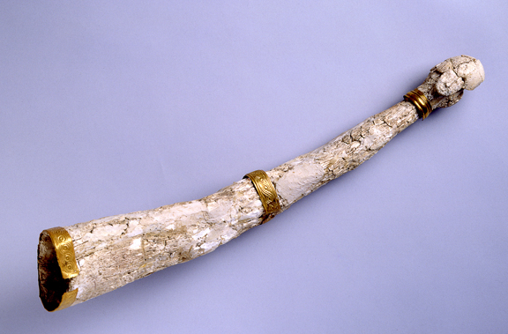
Saul’s Anointing (10:1)
The anointing of Saul by Samuel may have been with an implement similar to this horn excavated at Megiddo (northern Israel) from the 15th century BC. This horn of elephant ivory has gold bands and originally was used for perfume. The people of Israel, of course, used similar horns for anointing oil. High priests were anointed for office, and kings were anointed to rule.
Anointing with oil symbolized consecration for service. The anointing oil was composed according to a special recipe (cf. Ex. 30:22ff.).

Slide 225
Unción de Saúl (10:1)
La unción de Saúl por Samuel puede haber sido con un implemento similar a este cuerno excavado en Megiddo (norte de Israel) del siglo XV a.C. Este cuerno de marfil de elefante tiene bandas de oro y originalmente se usaba para perfumería. El pueblo de Israel, por supuesto, usó cuernos similares para ungir aceite. Los sumos sacerdotes fueron ungidos para sus cargos y los reyes fueron ungidos para gobernar.
La unción con aceite simbolizaba la consagración para el servicio. El aceite de la unción se componía según una receta especial (cf. Ex 30, 22 ss.).

Slide 226
Samuel’s Farewell / Samuel’s Farewell
(1 Sa. 12)
Having reached old age, Samuel now offered his final words to Israel. / Habiendo llegado a la vejez, Samuel ahora ofreció sus últimas palabras a Israel.
His ministry had been characterized by clear ethical standards. / Su ministerio se había caracterizado por normas éticas claras.
He reminded them of the various judges whom God raised up to deliver them from their surrounding enemies (and he included himself in that number). / Les recordó los diversos jueces que Dios levantó para librarlos de los enemigos que los rodeaban (y él mismo se incluyó en ese número).
He performed a sign of thunder and rain in the dry season (probably August) to verify that their desire to have a king was inappropriate. / Realizó una señal de trueno y lluvia en la estación seca (probablemente agosto) para comprobar que su deseo de tener un rey era inapropiado.
He closed with a warning against pagan religion. / Cerró con una advertencia contra la religión pagana.

Slide 227
David, the Great King / David, el Gran Rey
Though Yahweh was the Great King of Israel, David, the man after God’s own heart, became God’s royal representative, in effect, a “son” of God. He rose to power during a dark period of internal instability and formidable threats from surrounding enemies, forming the weak clans of Israel into a united kingdom where God was the true center.
Aunque Yahvé era el Gran Rey de Israel, David, el hombre conforme al corazón de Dios, se convirtió en el representante real de Dios, de hecho un "hijo" de Dios. Ascendió al poder durante un período oscuro de inestabilidad interna y amenazas formidables de los enemigos circundantes, formando los clanes débiles de Israel en un reino unido donde Dios era el verdadero centro.

Slide 228
Yahweh Rejects Saul (1 Sa. 15)
All war in the ancient Near East was religious.
Patron deities were viewed as combatants in mutual conflict.
For Israel, a war effort began with a priestly pronouncement ritual (Dt. 20:2-4), sacrifices, and prayer for divine guidance (1 Sa. 7:9; Jg. 20:18).
The inhabitants within the cities of Canaan proper were to be annihilated without exception (Dt. 10:16-17).
Already, Saul had transgressed when he usurped Samuel’s priestly role (13:9-10).
In the war with Amalek, he now spared the life of Agag, the king, along with the best of the animals (15:8-9).
This disobedience resulted in irrevocable rejection by God.

Slide 229
Yahvé rechaza a Saúl (1 Sa. 15)
Toda guerra en el antiguo Cercano Oriente era religiosa.
Las deidades patronas eran vistas como combatientes en conflicto mutuo.
Para Israel, un esfuerzo de guerra comenzó con un ritual de pronunciamiento sacerdotal (Dt. 20:2-4), sacrificios y oración por guía divina (1 S. 7:9; Jue. 20:18).
Los habitantes dentro de las ciudades de Canaán debían ser aniquilados sin excepción (Dt. 10:16-17).
Saúl ya había transgredido cuando usurpó el papel sacerdotal de Samuel (13:9-10).
En la guerra con Amalek, ahora perdonó la vida de Agag, el rey, junto con lo mejor de los animales (15:8-9).
Esta desobediencia resultó en el rechazo irrevocable de Dios.

Slide 230
The Rise of David / El ascenso de David
(1 Sa. 16)
At the same time that God rejected Saul, he also instructed Samuel to secretly anoint a new king. / Al mismo tiempo que Dios rechazó a Saúl, también instruyó a Samuel para que ungiera en secreto a un nuevo rey.
The new candidate was as yet only a shepherd boy from Judah, David, the youngest son of Jesse. / El nuevo candidato era todavía un pastorcillo de Judá, David, el hijo menor de Isaí.
This secret anointing was dangerous, since it would be perceived by Saul as treason (cf. 16:2). / Esta unción secreta era peligrosa, ya que Saúl la percibiría como una traición (cf. 16:2).
In the meantime, David was taken into Saul’s service as a musician and an armor-bearer. / Mientras tanto, David fue puesto al servicio de Saúl como músico y escudero.

Slide 231
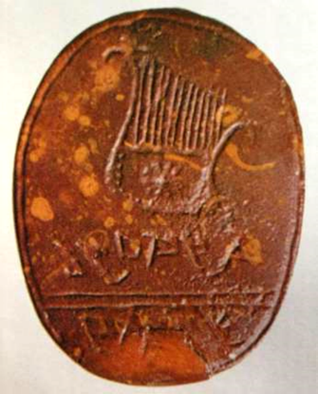
David, Musician and Poet
David, Músico y Poeta
A lyre depicted on a jasper seal excavated in Jerusalem (7th century BC) may show us what David’s lyre looked like. / Una lira representada en un sello de jaspe excavado en Jerusalén (siglo VII a. C.) puede mostrarnos cómo era la lira de David.
73 Psalms are titled in Hebrew “to David” (meaning either “by David” or “in honor of David”). / 73 Los salmos se titulan en hebreo “a David” (que significa “por David” o “en honor de David”).
Unquestionably, the most famous is Psalm 23. / Incuestionablemente, el más famoso es el Salmo 23.
David’s influence in music and poetry must have been tremendous, and when he died, he was called, “Israel’s Singer of Songs” (2 Sa. 23:1). / La influencia de David en la música y la poesía debe haber sido tremenda, y cuando murió, fue llamado “Cantor de canciones de Israel” (2 S. 23:1).

Slide 232
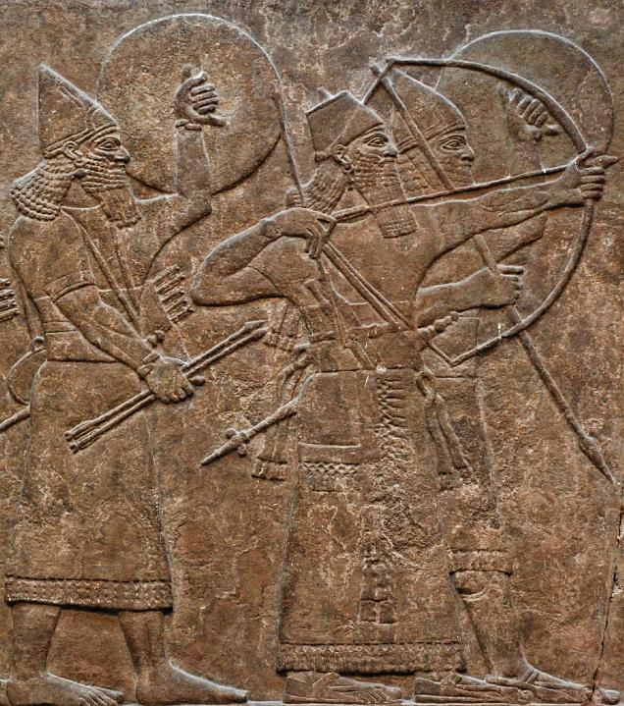
David, the Armor-bearer
David, el Escudero
Armor-bearers were important so that the king could have the use of both hands. / Los escuderos eran importantes para que el rey pudiera tener el uso de ambas manos.
Here, depicted on the palace walls of Kalhu, Assyrian King Ashurnasirpal stands with his armor-bearers. / Aquí, representado en los muros del palacio de Kalhu, el rey asirio Asurnasirpal está de pie con sus escuderos.
British Museum, London

Slide 233
David and Goliath (1 Sa. 17)
There is some variation in the way Goliath of Gath is described, but he was doubtless a formidable foe!
The Masoretic Text puts him at about 10’ tall (6 cubits and a span), but the LXX puts him at a more modest 7’ tall (four cubits and a span). Still, Palestinian skeletal remains from approximately the same period gives plausibility to the Hebrew text.
David’s victory over Goliath with only a sling and stone propelled him to national prominence.
The later statement that Goliath was killed by an Elhanan (2 Sa. 21:19) is probably a copyist’s error (cf. 1 Chr. 20:5).

Slide 234
David y Goliat (1 Sa. 17)
Hay alguna variación en la forma en que se describe a Goliat de Gat, ¡pero sin duda era un enemigo formidable!
El Texto Masorético lo ubica a unos 10 pies de altura (6 codos y un palmo), pero la LXX lo ubica a una altura más modesta de 7 pies (cuatro codos y un palmo). Aún así, los restos óseos palestinos de aproximadamente el mismo período dan plausibilidad al texto hebreo.
La victoria de David sobre Goliat con solo una honda y una piedra lo impulsó a la prominencia nacional.
La declaración posterior de que Goliat fue asesinado por un Elanán (2 S. 21:19) es probablemente un error de copista (cf. 1 Cr. 20:5).

Slide 235
Psalm 151
The LXX contains an extra Psalm, which also is found among the Qumran Scrolls (11QPsª).
1 I was small among my brothers, and youngest in my father’s house: I tended my father’s sheep.
2 My hands formed a musical instrument, and my fingers tuned a psaltery.
3 And who shall tell my Lord? the Lord himself, he himself hears.
4 He sent forth his angel, and took me from my father’s sheep, and he anointed me with the oil of his anointing.
5 My brothers were handsome and tall; but the Lord did not take pleasure in them.
6 I went forth to meet the Philistine; and he cursed me by his idols.
7 But I drew his own sword, and beheaded him, and removed reproach from the children of Israel.

Slide 236
Salmo 151
La LXX contiene un Salmo adicional, que también se encuentra entre los Rollos de Qumran (11QPsa).
1 Yo era pequeño entre mis hermanos, y el más joven en la casa de mi padre; apacentaba las ovejas de mi padre.
2 Mis manos formaron un instrumento musical, y mis dedos afinaron un salterio.
3 ¿Y quién se lo dirá a mi Señor? el Señor mismo, él mismo oye.
4 Envió a su ángel, y me tomó de las ovejas de mi padre, y me ungió con el aceite de su unción.5 My brothers were handsome and tall; but the Lord did not take pleasure in them.
6 Salí al encuentro del filisteo; y él me maldijo por sus ídolos.
7 Pero yo saqué su propia espada, y lo corté, y quité el oprobio de los hijos de Israel.

Slide 237
Saul’s Fear of David / Saúl teme a David
(1 Sa. 19)
From his jealousy over Goliath’s defeat to his rising suspicion that David might be the one to replace him, Saul grew increasingly murderous with repeated attempts on David’s life / Desde sus celos por la derrota de Goliat hasta su creciente sospecha de que David podría ser quien lo reemplazara, Saúl se volvió cada vez más asesino con repetidos atentados contra la vida de David:
Twice with a javelin / Dos veces con jabalina
On the battlefront / En el frente de batalla
In securing a dowry / Al asegurar una dote
Again with a javelin / Otra vez con una jabalina
At David’s home / En casa de David
By three battalions / Por tres batallones
By personal pursuit / Por búsqueda personal
These murderous attempts were all either privately executed or disguised and known only to a few insiders. / Estos intentos de asesinato fueron todos ejecutados en privado o disfrazados y conocidos solo por unos pocos.

Slide 238
David as an Outlaw / David como un Forajido
(1 Sa. 21-27)
David had little choice but to flee. / David no tuvo más remedio que huir.
For the next several years, he would hide as an outlaw in the deserts, ravines, and caves of Judah and along the shores of the Dead Sea. / Durante los siguientes años, se escondió como un forajido en los desiertos, barrancos y cuevas de Judá ya lo largo de las orillas del Mar Muerto.
Around him gathered various dissidents who formed a guerilla band that continued to defend the Israelite towns from enemies, though unofficially (1 Sa. 23, 25). / A su alrededor se reunieron varios disidentes que formaron una guerrilla que siguió defendiendo a los pueblos israelitas de los enemigos, aunque extraoficialmente (1 S. 23, 25).
Saul, meanwhile, took the Israelite army away from their primary task of defending against the encroaching Philistines and began a nationwide search for David. / Mientras tanto, Saúl apartó al ejército Israelita de su tarea principal de defenderse de los invasores Filisteos y comenzó una búsqueda nacional de David.

Slide 239
David and the 400 / David y los 400
Dodging Saul
Esquivando a Saúl
Striking Against
the Philistines
Atacando a los Filisteos
Serving as
a protection
force for
Judean farmers
Sirviendo como una fuerza
protectora para los granjeros Judíos

Slide 240
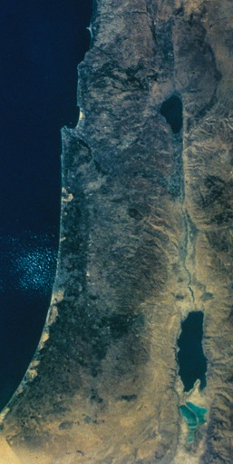
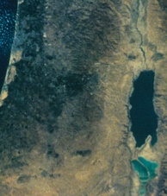
DAVID’S OUTLAW PERIOD
EL PERÍODO DE BANDIDO DE DAVID
Satellite Photo
Foto Satelital
Ramah
Gibeah
Nob
Gath
Bethlehem
Adullam
Keilah
En Gedi
Ziph
Maon
Moab
Ziklag

Slide 241
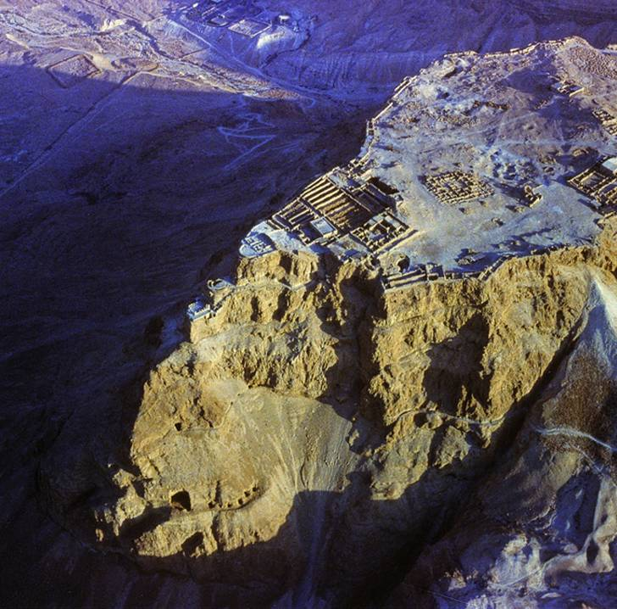
Masada
This 400’ high escarpment near the Dead Sea may have been one of David’s hideouts. The word matsada (= stronghold) is used several times in the Hebrew text to describe David’s hideouts.
Este acantilado de 400 pies de altura cerca del Mar Muerto puede haber sido uno de los escondites de David. La palabra matsada (= fortaleza) se usa varias veces en el texto hebreo para describir los escondites de David.

Slide 242
Outlaw Psalms
Several Psalms specifically are identified with David’s outlaw period.
Psalm 59 (when Saul attempted to have David killed, cf. 1 Sa. 19:8-17)
Psalm 56 (when David was seized in Gath, cf. 1 Sa. 21:10-15)
Psalm 34 (when David feigned insanity before Abimelech, cf. 1 Sa. 21:10-15)
Psalm 142 (when David was in the cave, cf. 1 Sa. 22:1)
Psalm 52 (when Doeg the Edomite betrayed David,1 Sa. 22:6-23)
Psalm 54 (when the Ziphites betrayed David, 1 Sa. 23:14-25)
Psalm 57 (when David hid from Saul in the cave, cf. 1 Sa. 24)
Psalm 63 (when David was in the desert of Judah, cf. 1 Sa. 24:1-2)
Psalm 60 (when David fought the Edomites after an invasion, cf. 2 Sa. 8:3-6; 10:15-19)
Psalm 18 (when David was delivered from Saul and all his enemies, cf. 1 Sa. 19:1ff.; 24:1ff.; 26:1ff.; 2 Sa. 5:17ff; 8:1ff.; 10:1ff.; 15:1—18:33; 21:15ff.)

Slide 243
Salmos Forajidos
Varios Salmos son específicamente identificados como parte del periodo forajido de David.
Salmo 59 (cuando Saúl intentó matar a David -, cf. 1 Sa. 19:8-17)
Salmo 56 (cuando David fue apresado en Gat, cf. 1 Sa. 21:10-15)
Salmo 34 (cuando David fingió locura ante Abimelec, cf. 1 Sa. 21:10-15)
Salmo 142 (cuando David estaba en la cueva, cf. 1 Sa. 22:1)
Salmo 52 (cuando Doeg el edomita traicionó a David,1 Sa. 22:6-23)
Salmo 54 (cuando los zifeos traicionaron a David, 1 Sa. 23:14-25)
Salmo 57 (cuando David se escondió de Saúl en la cueva, cf. 1 Sa. 24)
Salmo 63 (cuando David estaba en el desierto de Judá, cf. 1 Sa. 24:1-2)
Salmo 60 (cuando David luchó contra los edomitas después de una invasión, cf. 2 Sa. 8:3-6; 10:15-19)
Salmo 18 (cuando David fue librado de Saúl y de todos sus enemigos, cf. 1 Sa. 19:1ff.; 24:1ff.; 26:1ff.; 2 Sa. 5:17ff; 8:1ff.; 10:1ff.; 15:1—18:33; 21:15ff.)

Slide 244
Political Instability at the close of 1 Samuel / Inestabilidad política al final de 1 Samuel
At the death of Saul, the political circumstances of Israel were especially precarious. / A la muerte de Saúl, las circunstancias políticas de Israel eran especialmente precarias.
They still faced a Philistine technological advantage, iron against bronze, chariots against infantry. / Todavía se enfrentaban a una ventaja tecnológica filistea, hierro contra bronce, carros contra infantería.
They faced a Philistine strategic advantage: the Philistines controlled the coastal plain and the Plain of Megiddo; already they had infiltrated into the central mountains. / Se enfrentaron a una ventaja estratégica filistea: los filisteos controlaban la llanura costera y la llanura de Megido; ya se habían infiltrado en las montañas centrales.
Israel lacked a procedure for the transition of leadership (the judges had not been dynastic, while kings in the ANE often assumed a dynastic succession. Saul’s son was no exception.) / Israel carecía de un procedimiento para la transición del liderazgo (los jueces no habían sido dinásticos, mientras que los reyes del ACO a menudo asumían una sucesión dinástica. El hijo de Saúl no era la excepción).
David’s anointing by Samuel was ineffective, since it was secret. / La unción de David por Samuel fue ineficaz, ya que era secreta.

Slide 245
David’s anointing by Samuel was offset by… / La unción de David por Samuel fue contrarrestada por...
Limited Recognition (a private anointing) / Limited Recognition (a private anointing)
His Outlaw Career (public suspicion) / Su carrera fuera de la ley (sospecha pública)
His Philistine Vassalship (further suspicion) / Su vasallaje filisteo (más sospechas)
Loyalists to Saul’s Family / Los leales a la familia de Saúl

Slide 246
David Moves to Hebron / David se muda a Hebrón (2 Sa. 2:1-4a)
After seeking Yahweh’s will, David relocated from Ziklag, the border city, to Hebron in the Judean highlands. This marks the end of David’s outlaw career. / Después de buscar la voluntad de Yahvé, David se mudó de Ziklag, la ciudad fronteriza, a Hebrón en las tierras altas de Judea. Esto marca el final de la carrera de forajido de David.
Here, the southerners in Judah anointed him as their new king. / Aquí, los sureños de Judá lo ungieron como su nuevo rey.
In the north, however, Eshba’al (nicknamed Ish-bosheth), Saul’s surviving son, was crowned king. / En el norte, sin embargo, Esba'al (apodado Isbóset), el hijo sobreviviente de Saúl, fue coronado rey.
Such a circumstance could only result in civil war, and for the next 7 ½ years, the two families would struggle for political supremacy. / Tal circunstancia solo podría resultar en una guerra civil, y durante los siguientes siete años y medio, las dos familias lucharían por la supremacía política.

Slide 247
DAVID AND THE PHILISTINES / DAVID Y LOS FILISTEOS
David’s move to Hebron—and even his being crowned king by the people of Judah—may not have immediately alarmed the Philistines. / El traslado de David a Hebrón, e incluso su coronación por el pueblo de Judá, puede que no haya alarmado inmediatamente a los filisteos.
They likely still considered David one of their own. / Probablemente todavía consideraban a David como uno de los suyos.
The fact that David would now become a hostile rival to the house of Saul would further assure the Philistine lords that David continued to serve as their vassal, carrying out their war against Israel. / El hecho de que David se convirtiera ahora en un rival hostil de la casa de Saúl aseguraría aún más a los señores filisteos que David continuaría sirviendo como su vasallo, llevando a cabo su guerra contra Israel.

Slide 248
THE NORTH-SOUTH DIVIDE
LA DIVISIÓN NORTE-SUR
Clearly, already there was a north-south divide between the tribes long before the kingdom would actually split upon the death of Solomon. / Claramente, ya había una división norte-sur entre las tribus mucho antes de que el reino realmente se dividiera tras la muerte de Salomón.
Shechem, the ancient covenant site where the tribes confirmed the covenant on the slopes of Mt. Ebal, and Mt. Gerizim and where Joshua renewed the covenant, was in the north. / Siquem, el antiguo sitio del pacto donde las tribus confirmaron el pacto en las laderas del monte Ebal, y el monte Gerizim y donde Josué renovó el pacto, estaba en el norte.
The eventual establishment of a capital in the south, where previously there had been no capital, may have been resented by northerners. / El eventual establecimiento de una capital en el sur, donde anteriormente no había capital, puede haber sido resentido por los norteños.
The later construction of the temple in Judah would exacerbate this divide, since earlier, the old tabernacle was movable and spent a considerable time farther north. / La construcción posterior del templo en Judá exacerbaría esta división, ya que anteriormente, el antiguo tabernáculo era movible y pasó un tiempo considerable más al norte.

Slide 249
The Defection / La Deserción (2 Sa. 3:12-21)
When Abner, the leader of Esh-Baal’s army, defected to David’s side, the tide of war shifted abruptly. / Cuando Abner, el líder del ejército de Esh-Baal, desertó al lado de David, la marea de la guerra cambió abruptamente.
David only required that his first wife, Michal, be returned to him (though as Saul’s daughter, Michal’s return to David would have been politically expedient as well). / David solo requirió que le devolvieran a su primera esposa, Mical (aunque como hija de Saúl, el regreso de Mical a David también habría sido políticamente conveniente).
Abner now worked behind the scenes with leading northern families to bring all the tribes under David’s kingship. / Abner ahora trabajaba entre bastidores con las principales familias del norte para poner a todas las tribus bajo el reinado de David.
He met with David at Hebron, one of the sanctuary cities in Judah (cf. Jos.20), to close the negotiations. / Se reunió con David en Hebrón, una de las ciudades santuario de Judá (cf. Jos.20), para cerrar las negociaciones.

Slide 250
David, King Over United Israel / David, Rey sobre el Israel Unido (2 Sa. 5:1-5)
All the tribes now approached David and elevated him to king over the entire nation (2 Sa. 4-5). / Todas las tribus ahora se acercaron a David y lo elevaron a rey sobre toda la nación (2 S. 4-5).
David’s immediate task was to consolidate the kingdom, which was: / La tarea inmediata de David era consolidar el reino, que era:
  …torn by the insane obsessions of Saul / …desgarrado por las locas obsesiones de Saúl
  …exhausted from the seven years of civil war / …agotado por los siete años de guerra civil
  …threatened by Canaanite enclaves and the Philistines / …amenazada por los enclaves cananeos y los filisteos
  …recovering from the shock of Shiloh’s destruction /…recuperándose del impacto de la destrucción de Siló
  …still in shock over Saul’s butchery of the priests at Nob / …todavía en estado de shock por la matanza de Saúl de los sacerdotes en Nob
Samuel was long since dead, and no one of similar spiritual status had risen to replace him. / Samuel había muerto hacía mucho tiempo, y nadie con un estado espiritual similar se había levantado para reemplazarlo.

Slide 251
POLITICAL NEEDS
National security / seguridad nacional
Centralized government / Gobierno Centralizado
Trustworthy administration / administración de confianza
David responds faithfully to Israel’s deepest needs! / ¡David responde fielmente a las necesidades más profundas de Israel!
RELIGIOUS NEEDS
Restoration of a center for worship / Restauración de un centro de culto
Restoration of liturgy and the priesthood / Restauración de la liturgia y el sacerdocio

Slide 252
The Conquest of Jebus / La conquista de Jebús (2 Sa. 5:6-16)
Long a Canaanite stronghold in the heartland of Judah, Jebus (Jerusalem) remained free of Israelite control. / Durante mucho tiempo una fortaleza cananea en el corazón de Judá, Jebús (Jerusalén) permaneció libre del control israelita.
David immediately turned his attention to this city, conquering it by the tsinnor (a word frequently translated as “water shaft,” though other alternatives have been suggested, such as, “grappling hooks”). / David dirigió inmediatamente su atención a esta ciudad, conquistándola por el tsinnor (una palabra traducida frecuentemente como "pozo de agua", aunque se han sugerido otras alternativas, como "ganchos de agarre").
With the conquest of Jebus, David made his newly acquired city his capital, calling it the City of David. / Con la conquista de Jebús, David hizo de su ciudad recién adquirida su capital, llamándola la Ciudad de David.

Slide 253
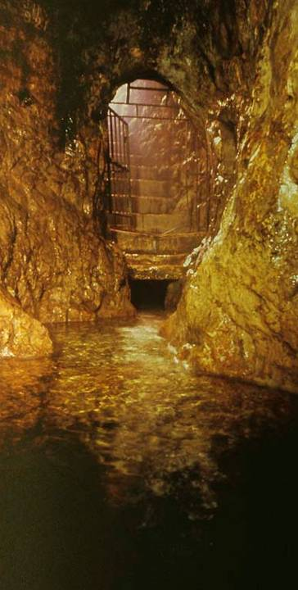
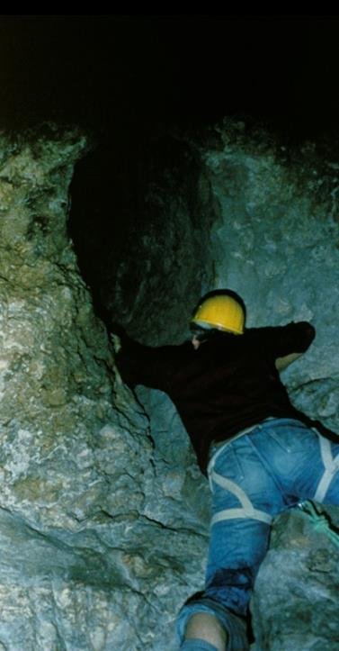
The Gihon Spring (left) and Warren’s Shaft (right) is one possibility for David’s entrance into Jebus.
More recently, some archaeologists have questioned whether or not Warren’s Shaft could be the tsinnor, so the debate continues.
El manantial de Gihón (izquierda) y el pozo de Warren (derecha) son una posibilidad para la entrada de David en Jebús. Más recientemente, algunos arqueólogos han cuestionado si Warren's Shaft podría ser o no el tsinnor, por lo que el debate continúa.

Slide 254
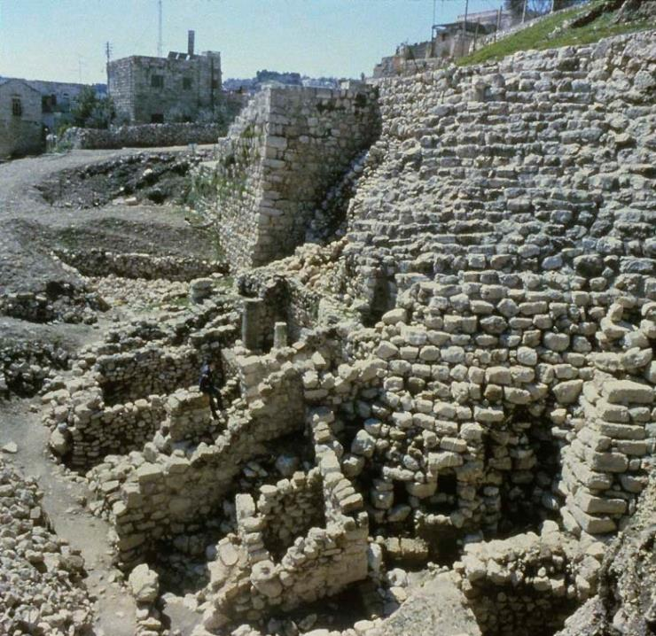
The Stepped Stone Structure
On the east side of the Hill of Ophel (City of David), archaeologists have excavated a stepped stone structure. It appears to date from pre-Davidic Jerusalem, but was reused by both David and Solomon as a high standing buttress upholding a platform for a state building.
Possibly, this structure is the famous “Millo” (= filling) described in 2 Sa. 5:9; 1 Chr. 11:8.

Slide 255
La Estructura de Piedra Escalonada
En el lado este de la Colina de Ofel (Ciudad de David), los arqueólogos han excavado una estructura de piedra escalonada. Parece que data de la Jerusalén anterior a David, pero fue reutilizado tanto por David como por Salomón como un contrafuerte alto que sostenía una plataforma para un edificio estatal.
Posiblemente, esta estructura sea el famoso “Millo” (= relleno) descrito en 2 Sa. 5:9; 1 Cr. 11:8.

Slide 256
End of the Philistine Threat / Fin de la Amenaza Filistea (2 Sa. 5:17-25)
With all the tribes now firmly behind David and the conquest of Jebus complete, the Philistines clearly understood that he was no longer to be considered their vassal. / Con todas las tribus ahora firmemente detrás de David y la conquista de Jebú completa, los filisteos entendieron claramente que ya él no debía ser considerado su vasallo.
After Saul’s death, they had occupied many Israelite cites (1 Sa. 31:7). / Después de la muerte de Saúl, habían ocupado muchas ciudades israelitas (1 S. 31:7).
Now, they mobilized to attack, but David, under direction from Yahweh, defeated them soundly and burned their gods (cf. 1 Chr. 14:12). / Ahora bien, se movilizaron para atacar, pero David, bajo la dirección de Yahvé, los derrotó rotundamente y quemó sus dioses (cf. 1 Cr 14, 12).
Then, he defeated them again by Yahweh’s help. / Luego, los derrotó de nuevo con la ayuda de Yahvé.
The Philistines never again would be a major threat to Israel. / Los filisteos nunca más serían una gran amenaza para Israel.

Slide 257
The Ark Comes to Jerusalem / El Arca llega a Jerusalén (2 Sa. 6)
The heart of Israel’s national consciousness was their ancient faith, and the symbol of this faith was the Ark of the Covenant. / El corazón de la conciencia nacional de Israel era su antigua fe, y el símbolo de esta fe era el Arca de la Alianza.
David now arranged for the ark to be brought to his new capital, where he pitched a special tent for it, an action he had confirmed by a solemn oath before Yahweh (Ps. 132:2-5). / David ahora dispuso que el arca fuera llevada a su nueva capital, donde montó una tienda especial para ella, una acción que había confirmado mediante un juramento solemne ante Yahvé (Sal. 132:2-5).
No explanation is given as to why he did not return it to the tabernacle, but presumably by this time he already was contemplating plans for a permanent temple. / No se da ninguna explicación de por qué no lo devolvió al tabernáculo, pero presumiblemente en ese momento ya estaba contemplando los planes para un templo permanente.

Slide 258
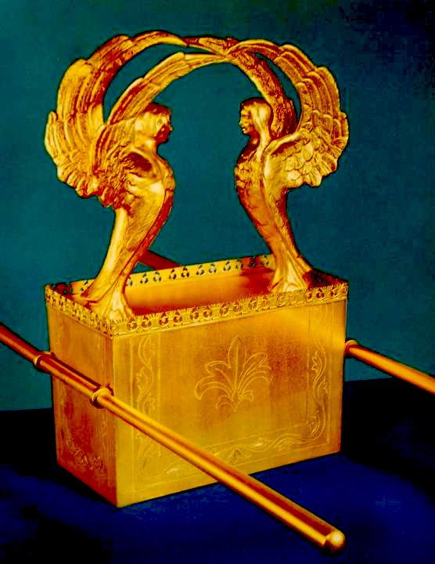
The Ark as a Throne
El Arca como Trono
The ark of the covenant, symbolizing Israel’s binding agreement with God and containing the Ten Commandments, was the very center of the Israelite nation.
Here the glory of God rested between two cherubim constructed over the lid, a “seat” or throne for Yahweh, Israel’s true king.
El arca del pacto, que simbolizaba el acuerdo vinculante de Israel con Dios y contenía los Diez Mandamientos, era el centro mismo de la nación israelita.
Aquí la gloria de Dios descansaba entre dos querubines construidos sobre la tapa, un “asiento” o trono para Yahweh, el verdadero rey de Israel.

Slide 259
The Decision to Build a Temple (2 Sa. 7:1-3)
A change as fundamental as the building of a Temple to replace the ancient Tent of Meeting comes almost as a surprise.
It was anticipated in the Torah, a place Yahweh would choose after the nation had achieved rest from its Canaanite enemies (Dt. 12:10).
From the time of Joshua, Israel had lived in continual war with the Canaanites (cf. Jos. 13:1-5; Jg. 2:1-3, 10-15, 20-23).
Now, with David’s defeat of the Philistines, the heartland of Canaan was Israel’s.
Tents are movable; buildings are permanent. The building of a temple heralded permanency in the land of Canaan. David had completed what Joshua had begun.

Slide 260
La Decisión de Construir un Templo
(2 Sa. 7:1-3)
Un cambio tan fundamental como la construcción de un Templo para reemplazar la antigua Tienda de Reunión llega casi como una sorpresa.
Fue anticipado en la Torá, un lugar que Yahweh elegiría después de que la nación hubiera logrado descansar de sus enemigos cananeos (Dt. 12:10).
Desde el tiempo de Josué, Israel había vivido en guerra continua con los cananeos (cf. Jos 13:1-5; Jue 2:1-3, 10-15, 20-23).
Ahora, con la derrota de los filisteos por parte de David, el corazón de Canaán era de Israel.
Las tiendas de campaña son móviles; los edificios son permanentes. La construcción de un templo anunciaba la permanencia en la tierra de Canaán. David había completado lo que Josué había comenzado.

Slide 261
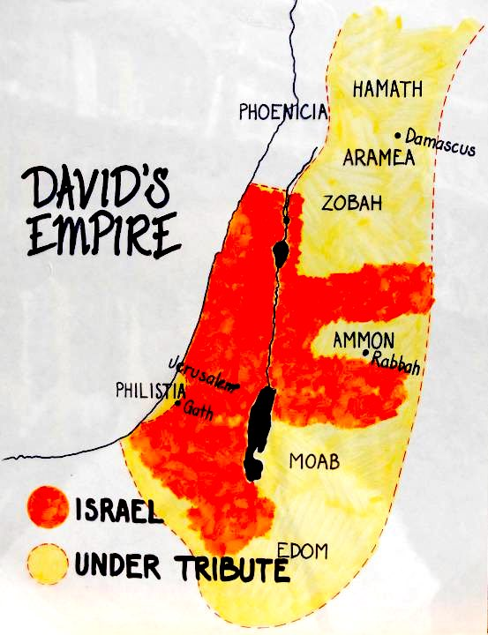
The Heartland of David’s Israel and his Tributaries
El corazón del Israel de David y sus Afluentes

Slide 262

The Historical “House of David”
La Histórica “Casa de David”
While some scholars have been skeptical about the historical credibility of David’s dynasty and mini-empire, the discovery of an inscription at Tel Dan containing the phrase “house of David” has provided external verification.
Si bien algunos académicos se han mostrado escépticos sobre la credibilidad histórica de la dinastía y el mini-imperio de David, el descubrimiento de una inscripción en Tel Dan que contiene la frase "casa de David" ha proporcionado una verificación externa.

Slide 263


YHWH
The king is a god
Pagan kings are considered divine
ANCIENT NEAR EAST
God is the King
The Davidic Son is Yahweh’s Son
ISRAEL

Slide 264
YAHVÉ
El rey es dios
Los reyes Paganos son considerados divinos
ANTIGUO ORIENTE PRÓXIMO
Dios es el Rey
El hijo Davídico es el hijo de Yahvé
ISRAEL

